Slide 1
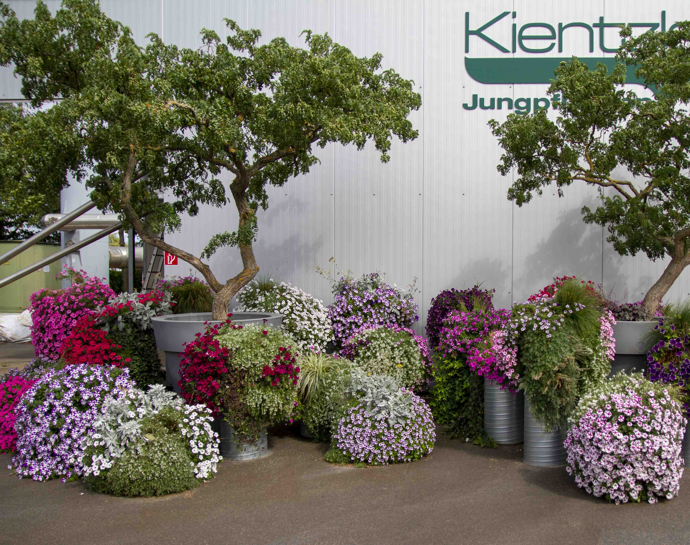
Kientzler utställning vecka 36 År 2020
Nyheter inför 2021!

Slide 2
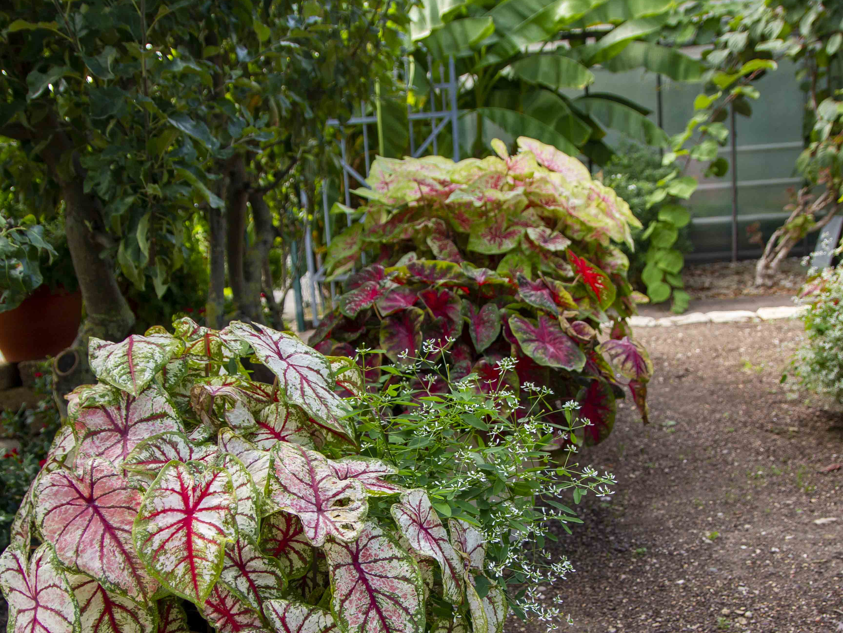
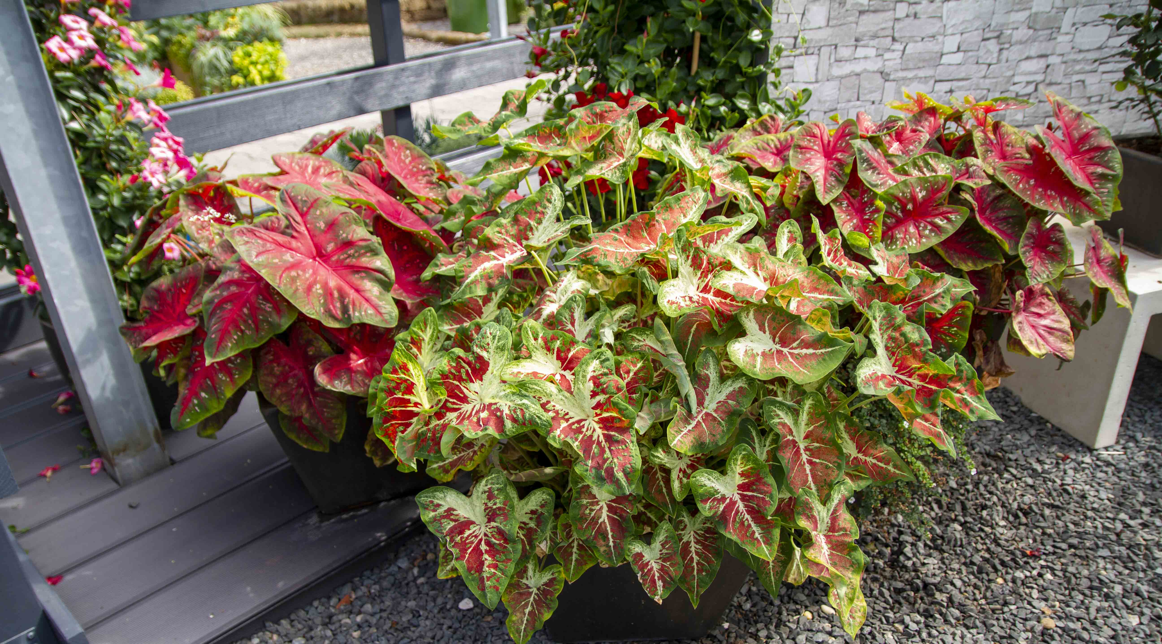
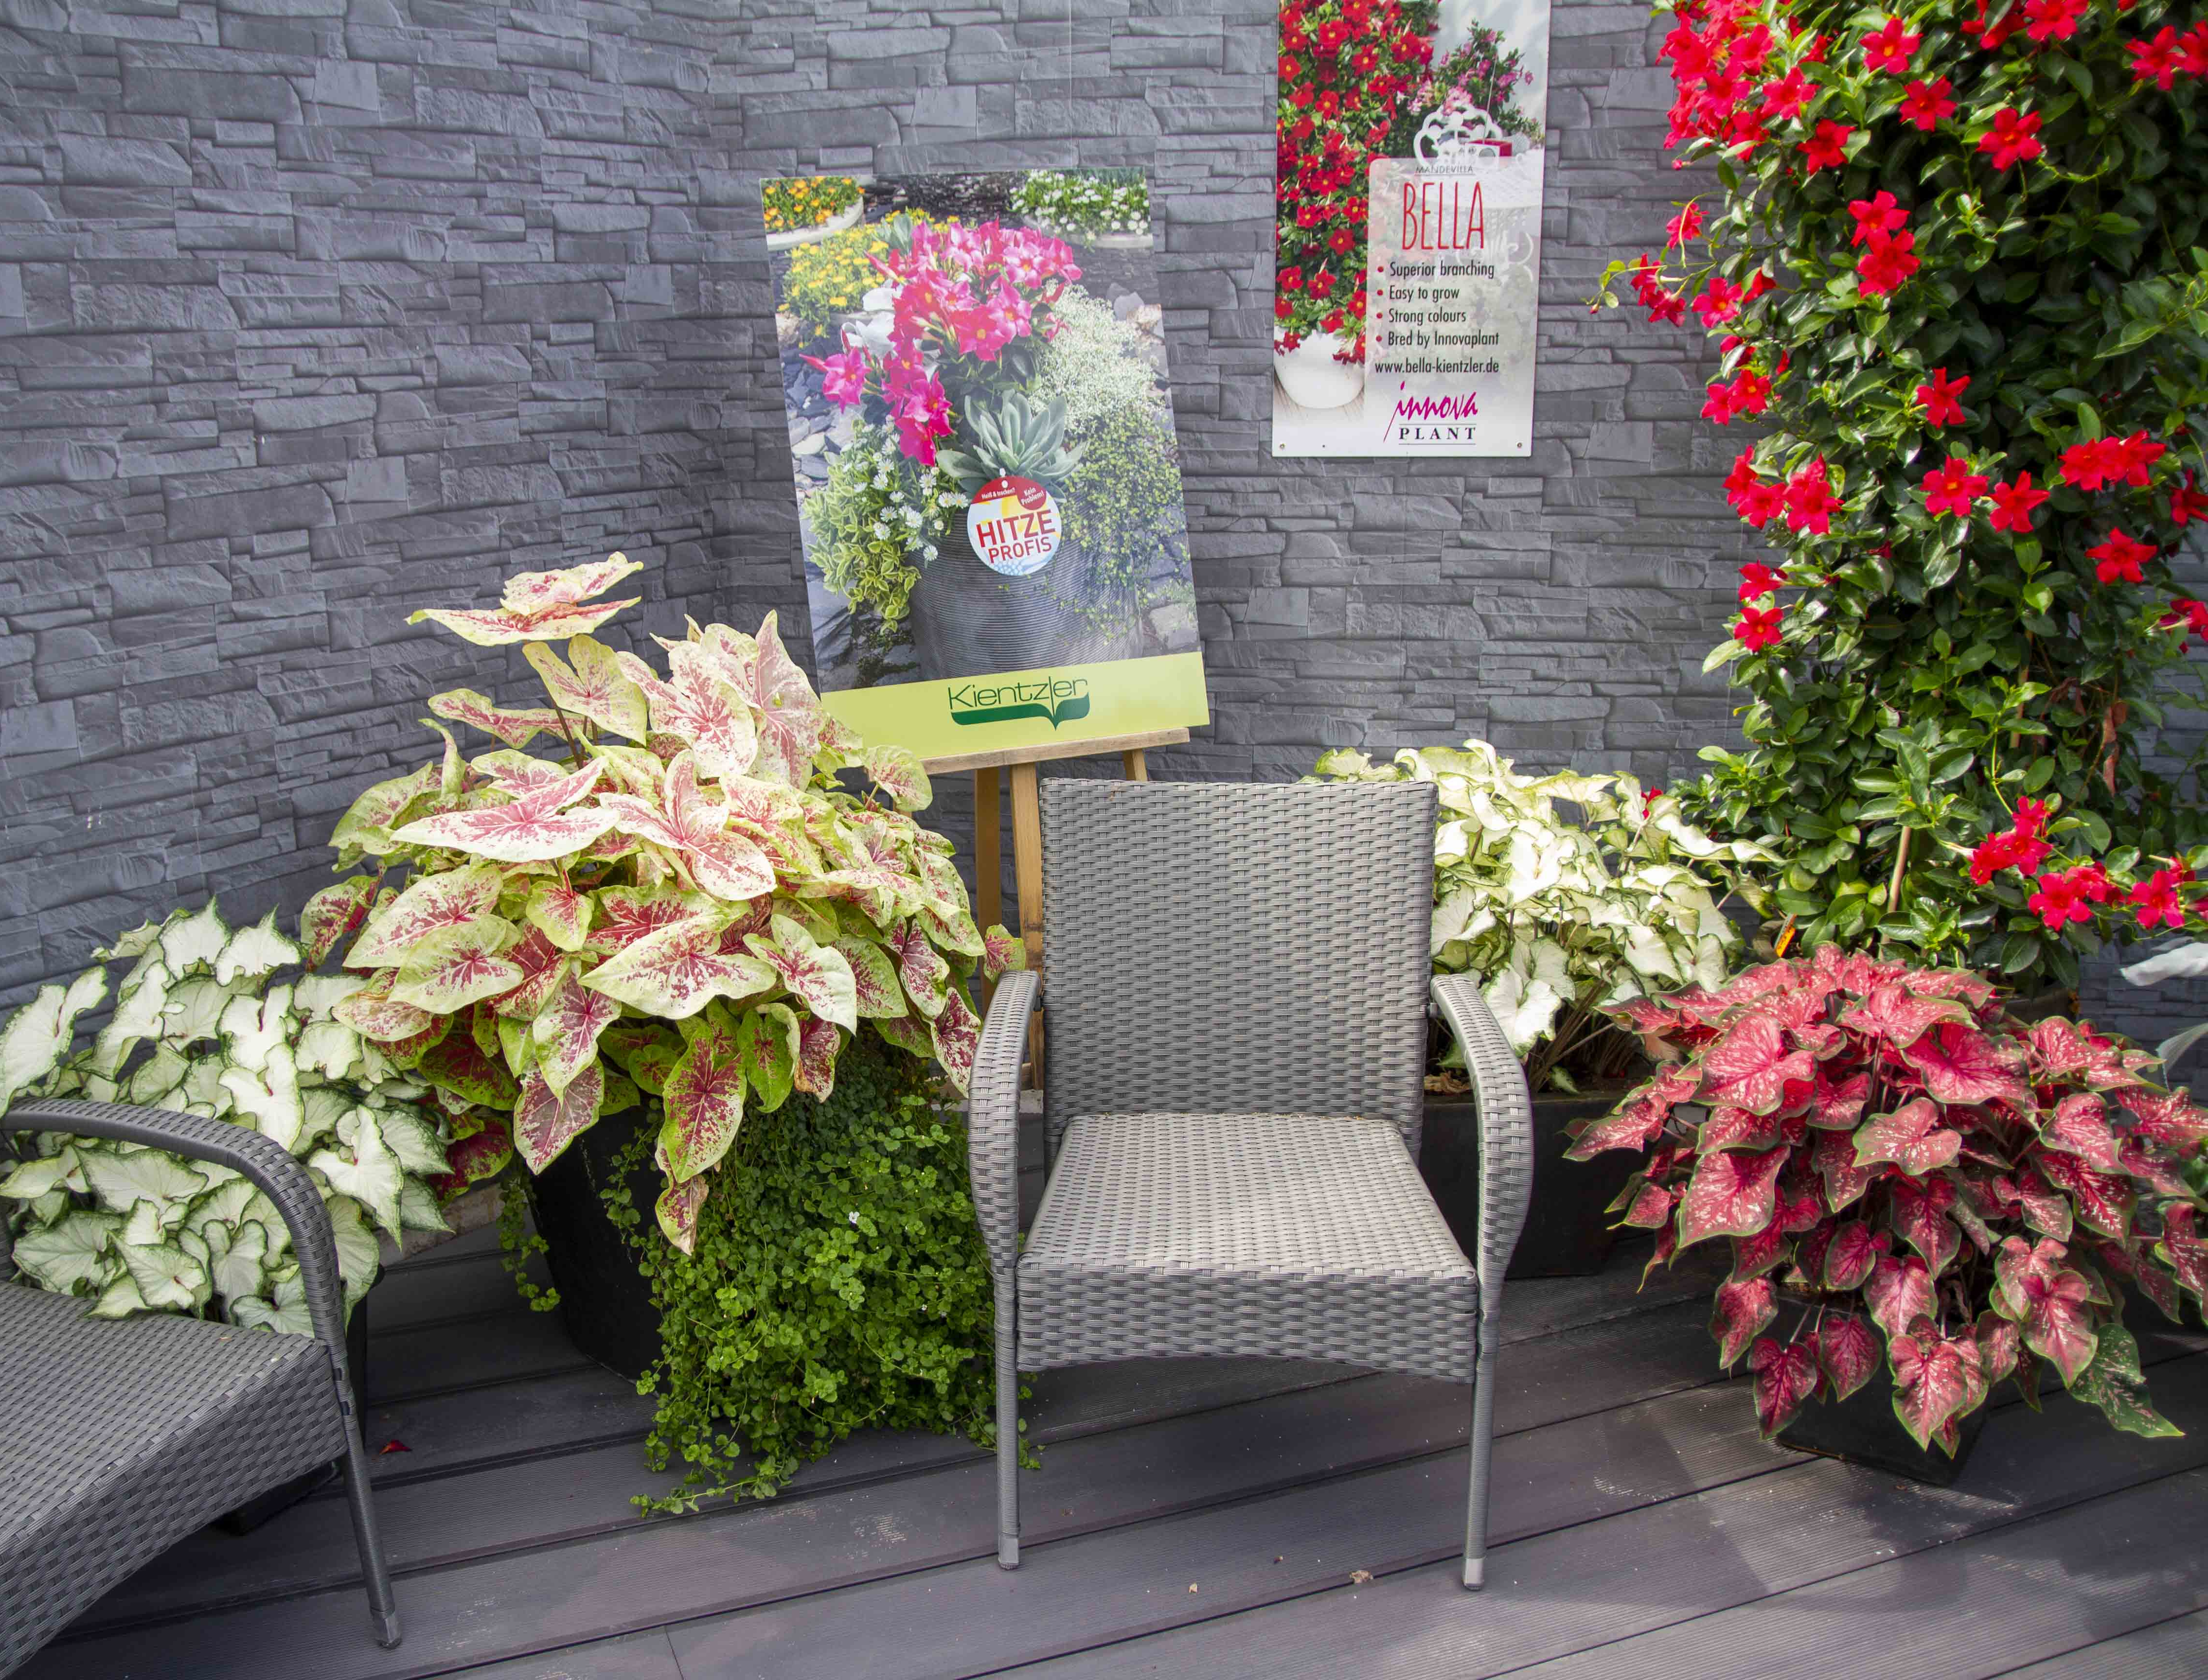
Caladium
Helt ny produkt som ej finns i katalogen men tillgänglig i mindre kvantiteter
Tål utomhusklimat!

Slide 3
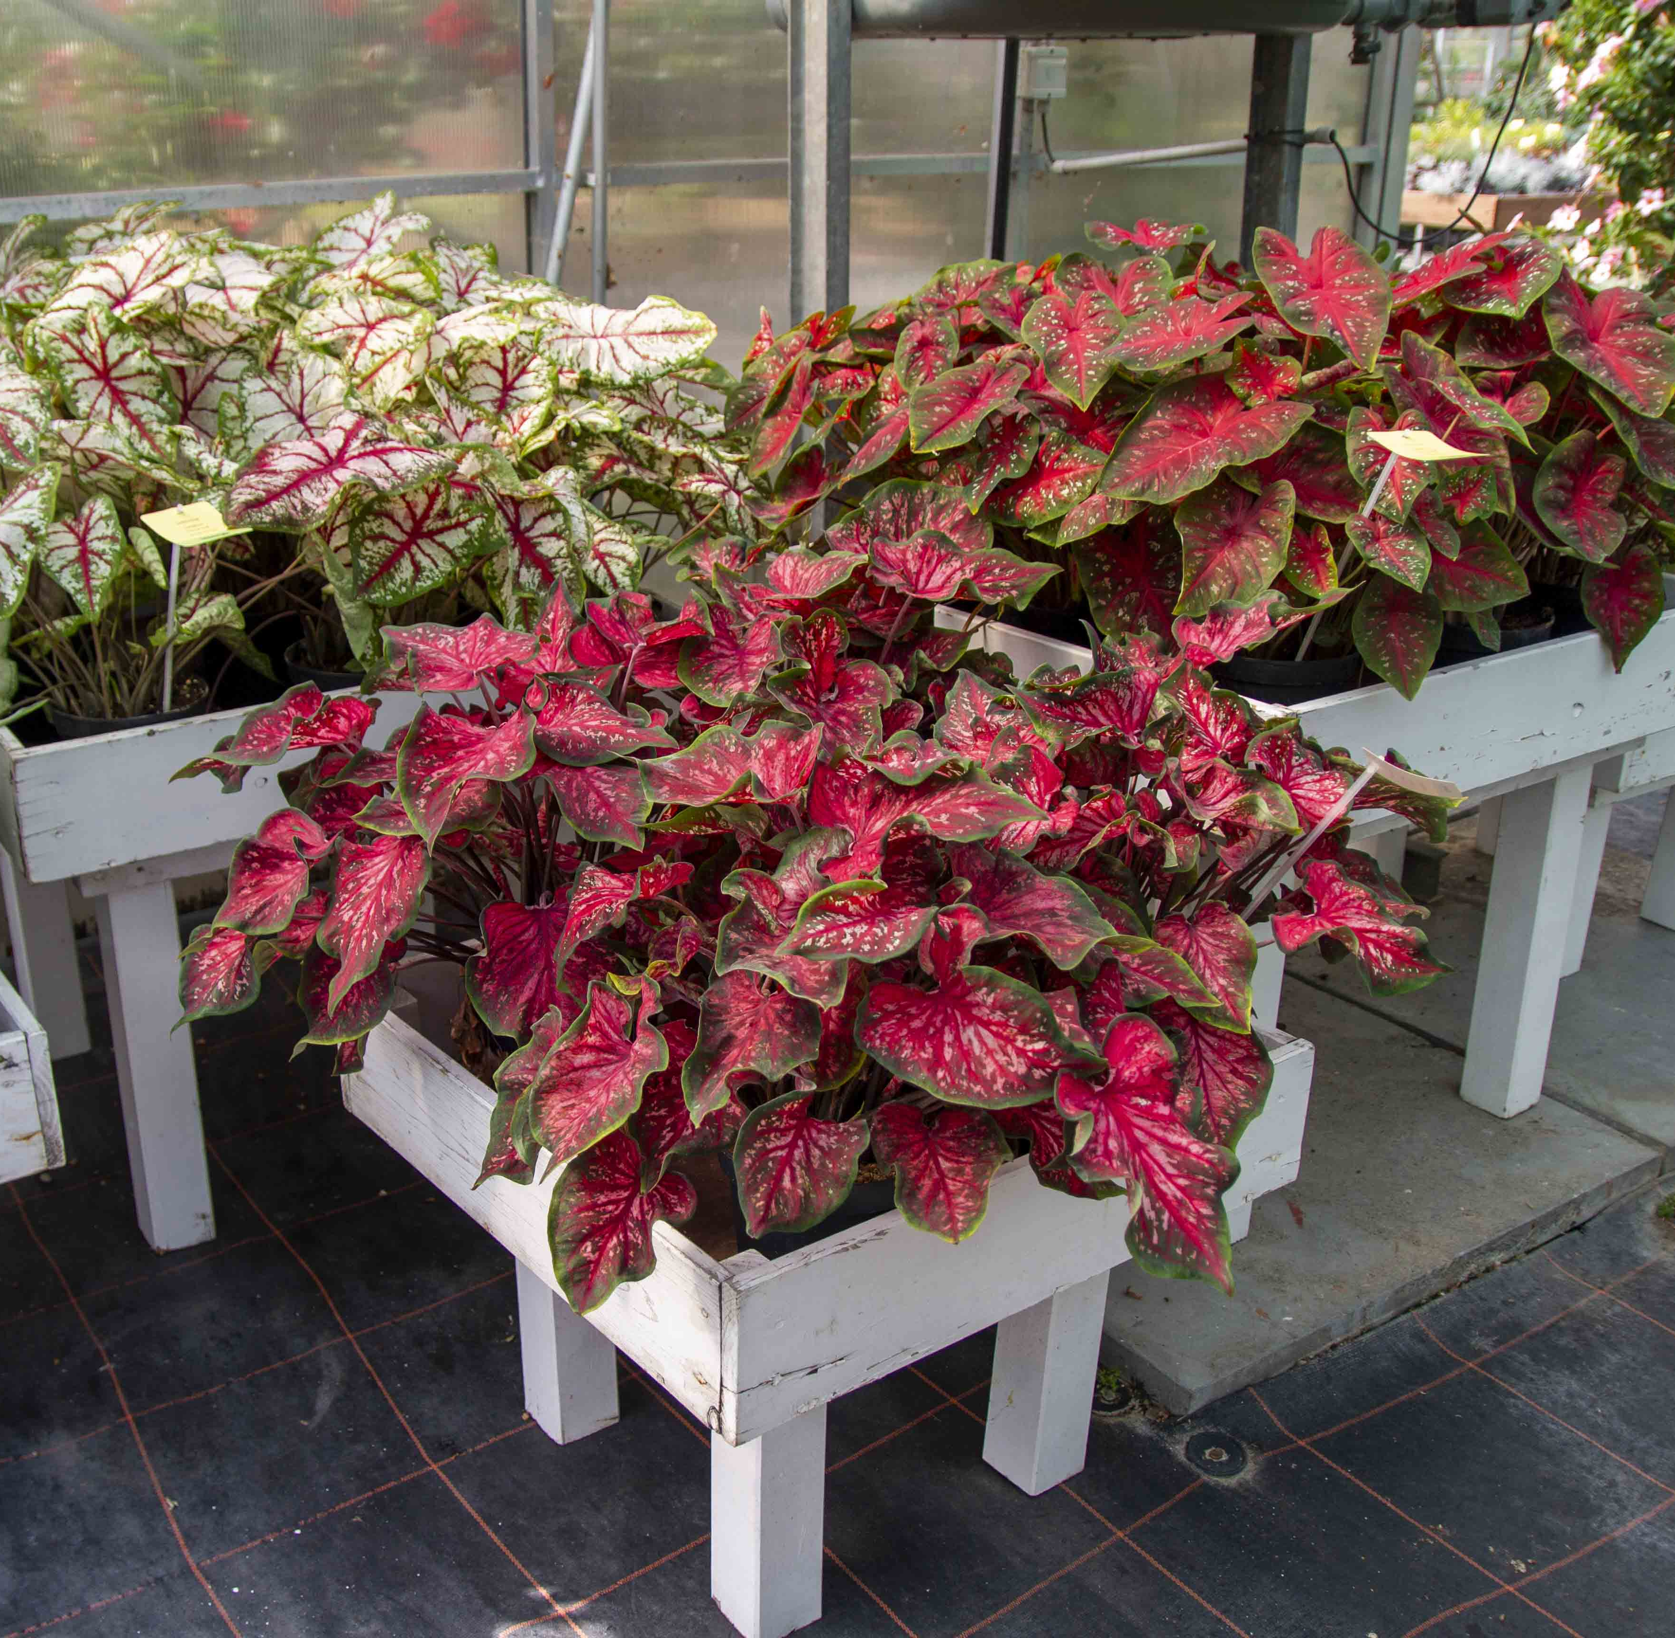
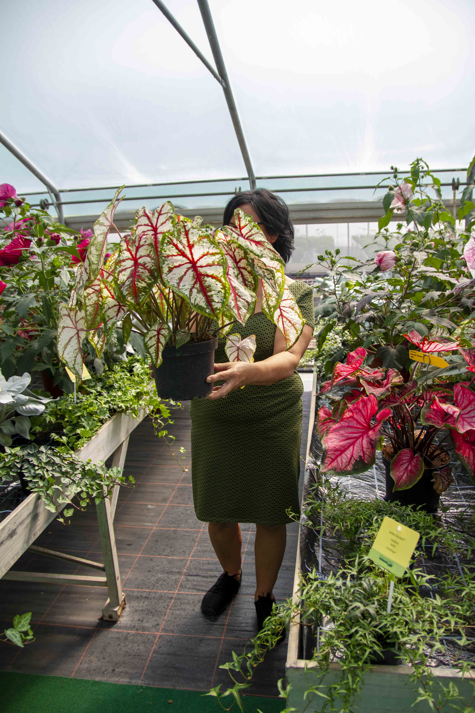
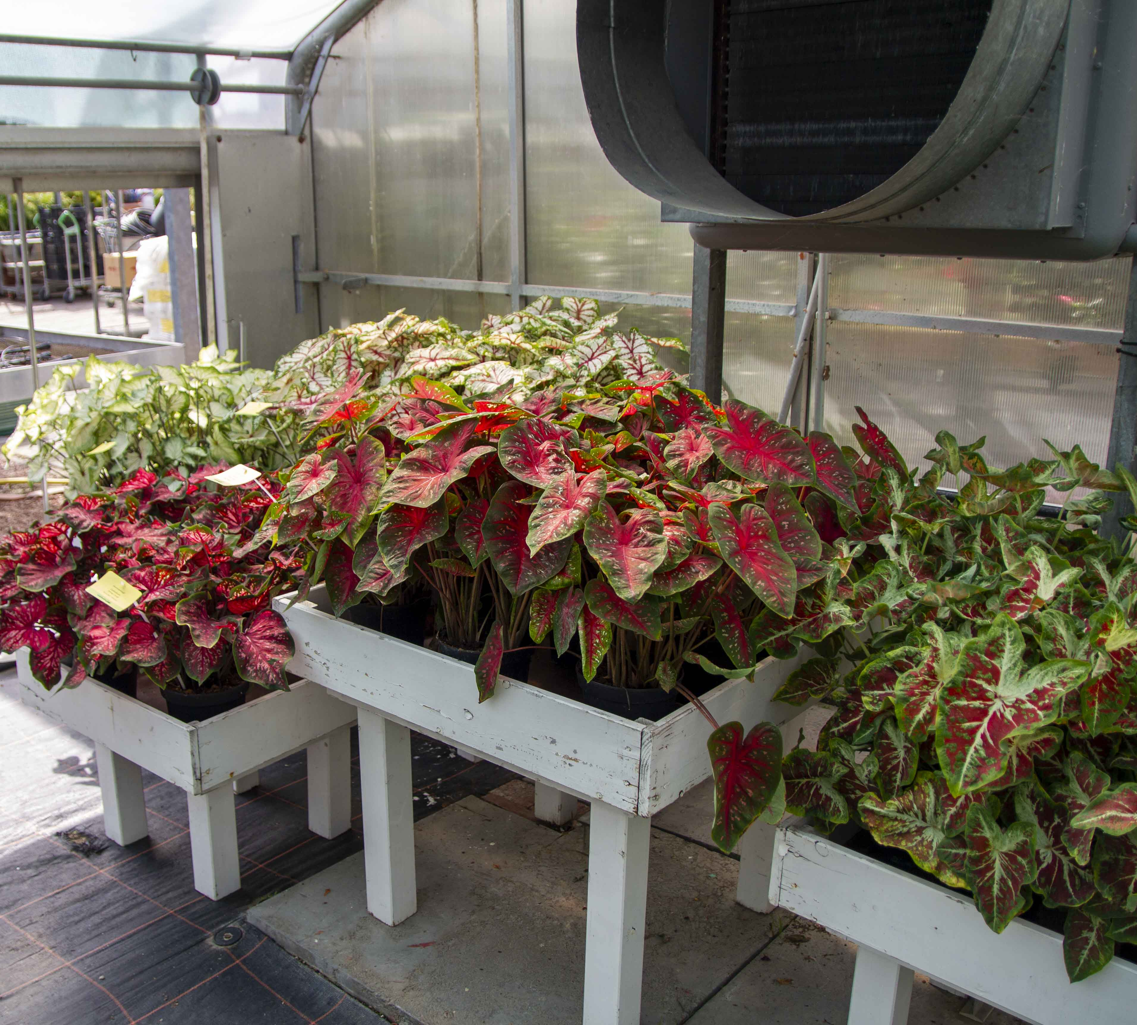
De som heter Strap leaf har mer soltolerans, Fancy leaf bleknar något i direkt solljus.
Planteras den upp i större kruka så växer den sig stor, behåller man den i 12 cm kruka blir den mindre.
Tillgänglig i 12 cm kruka
Finns i fem färger!

Slide 4
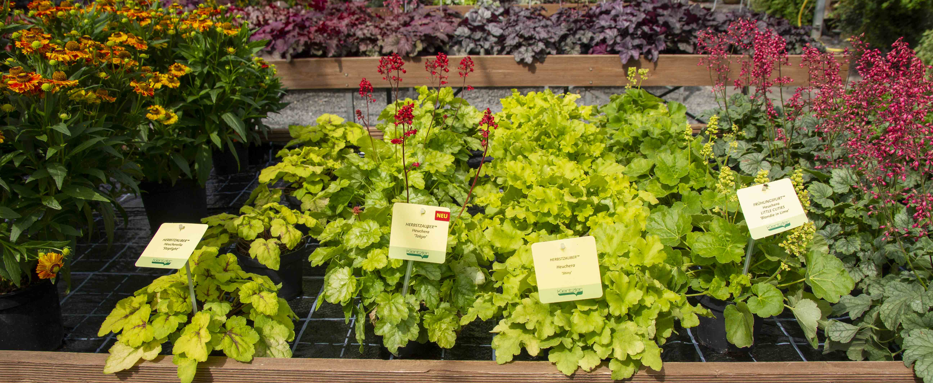
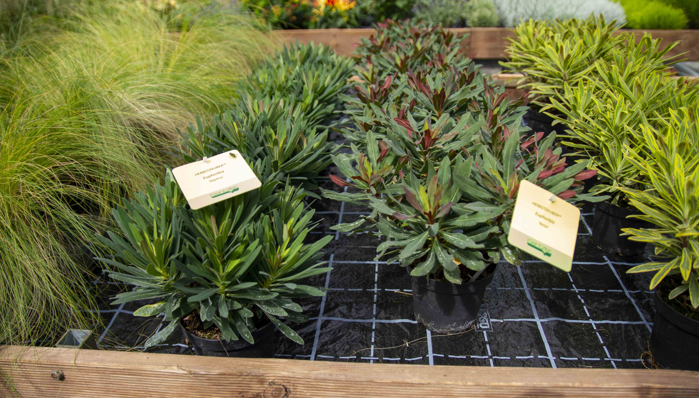
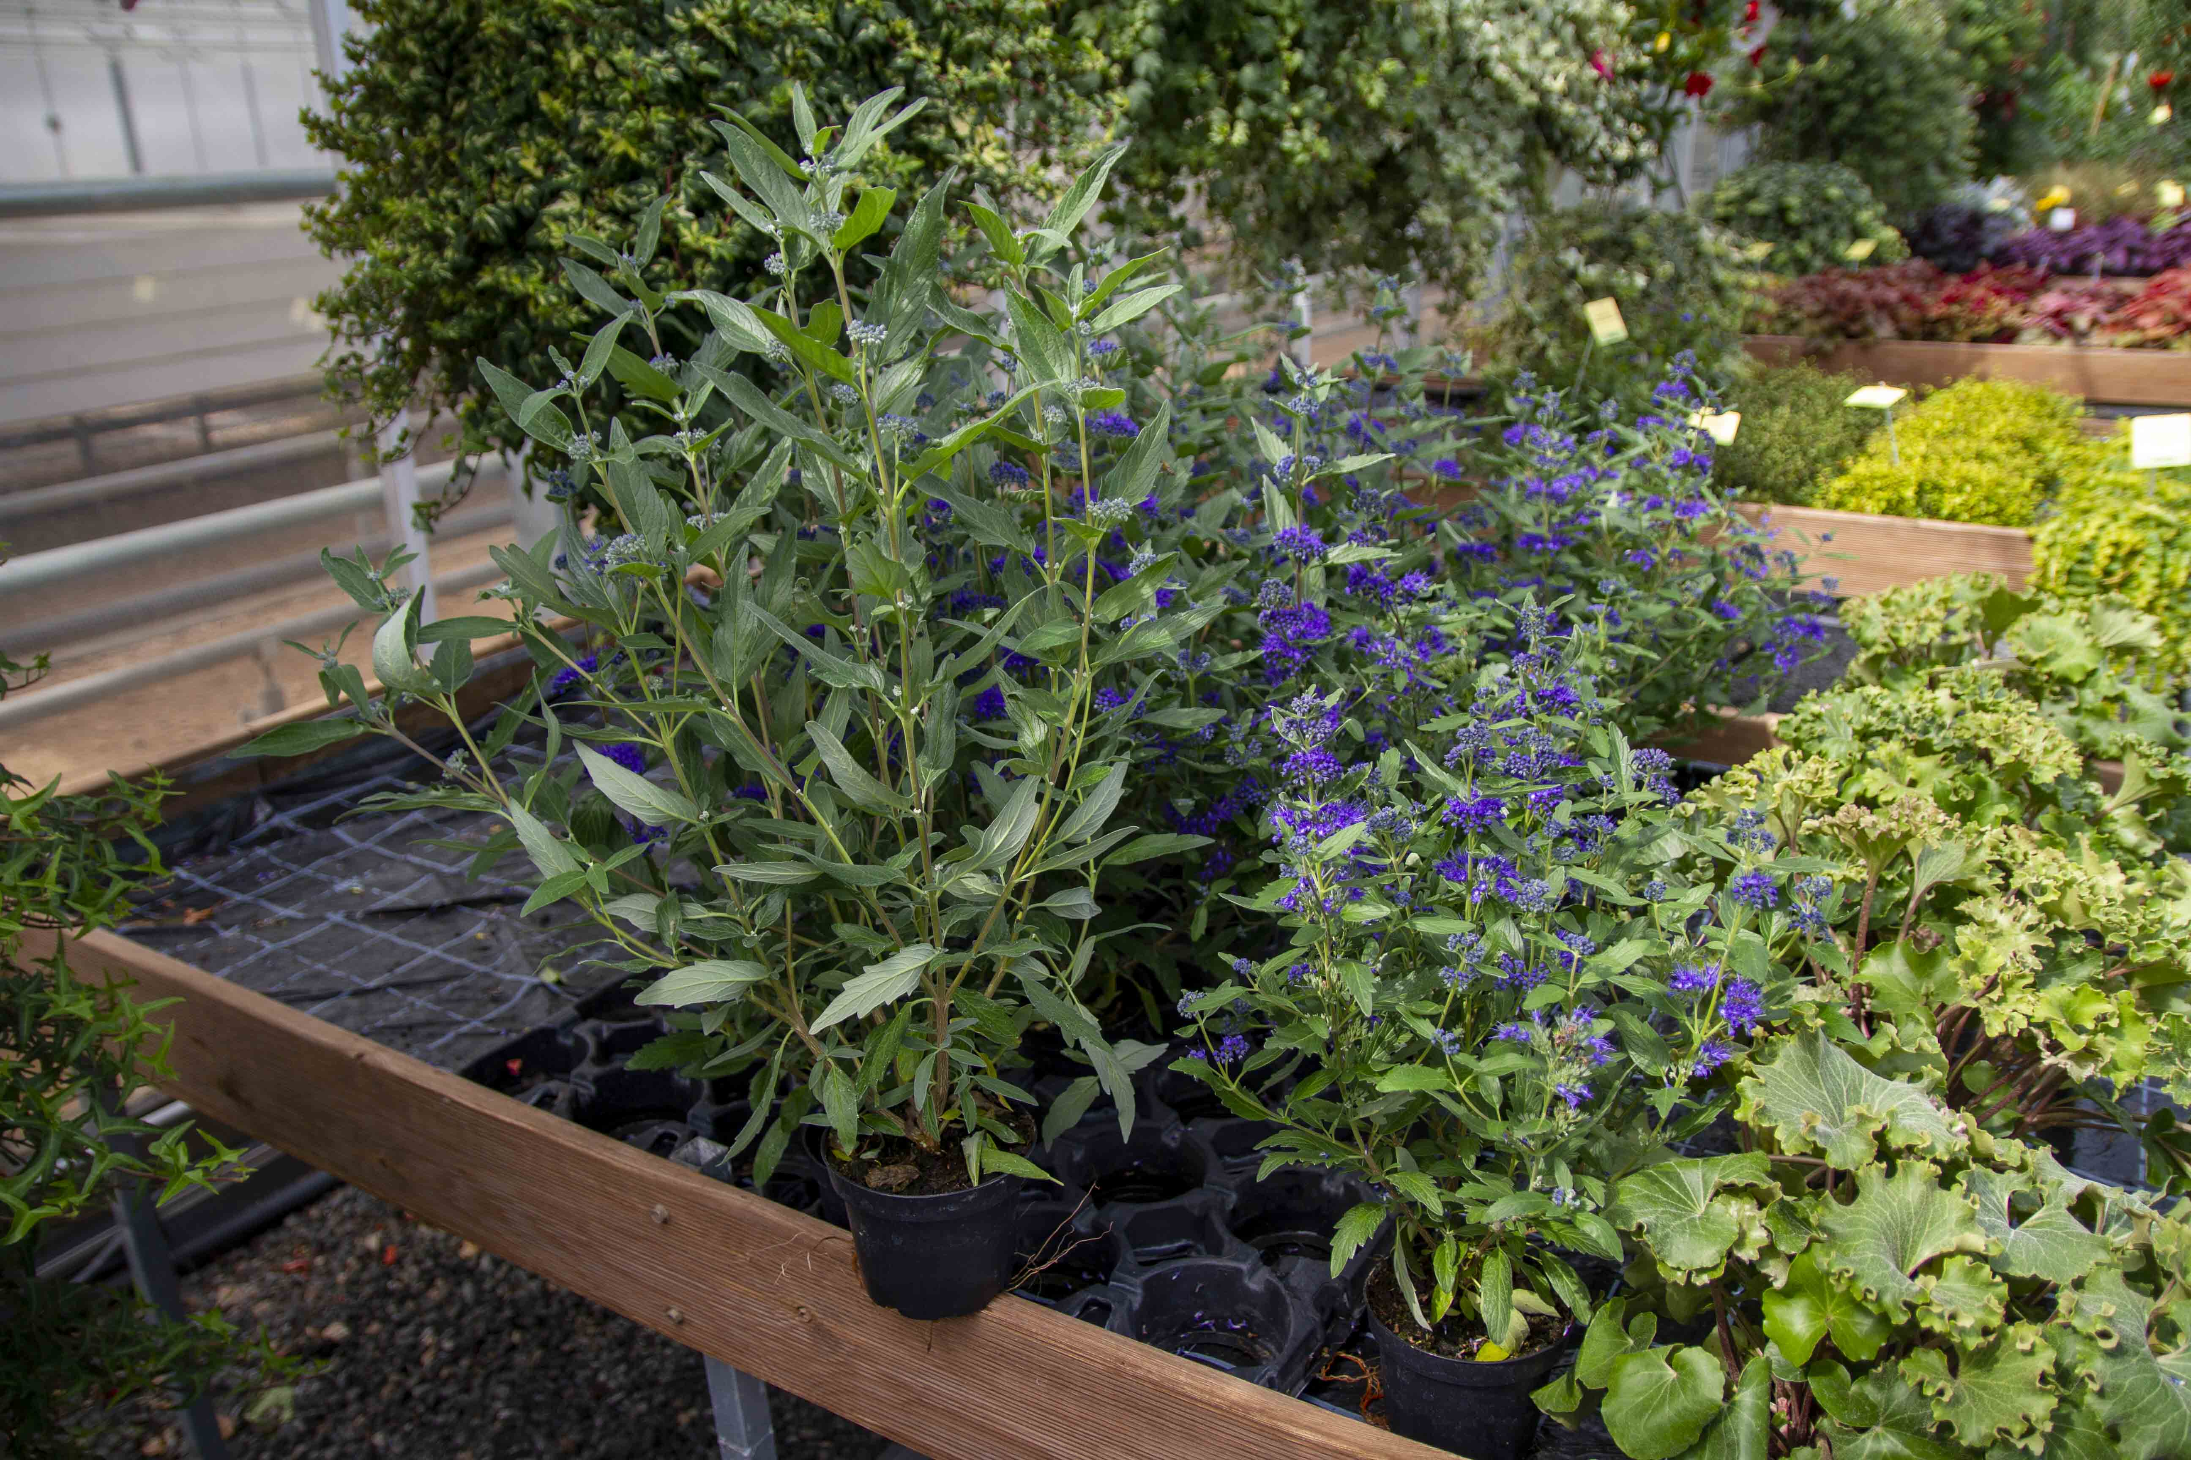
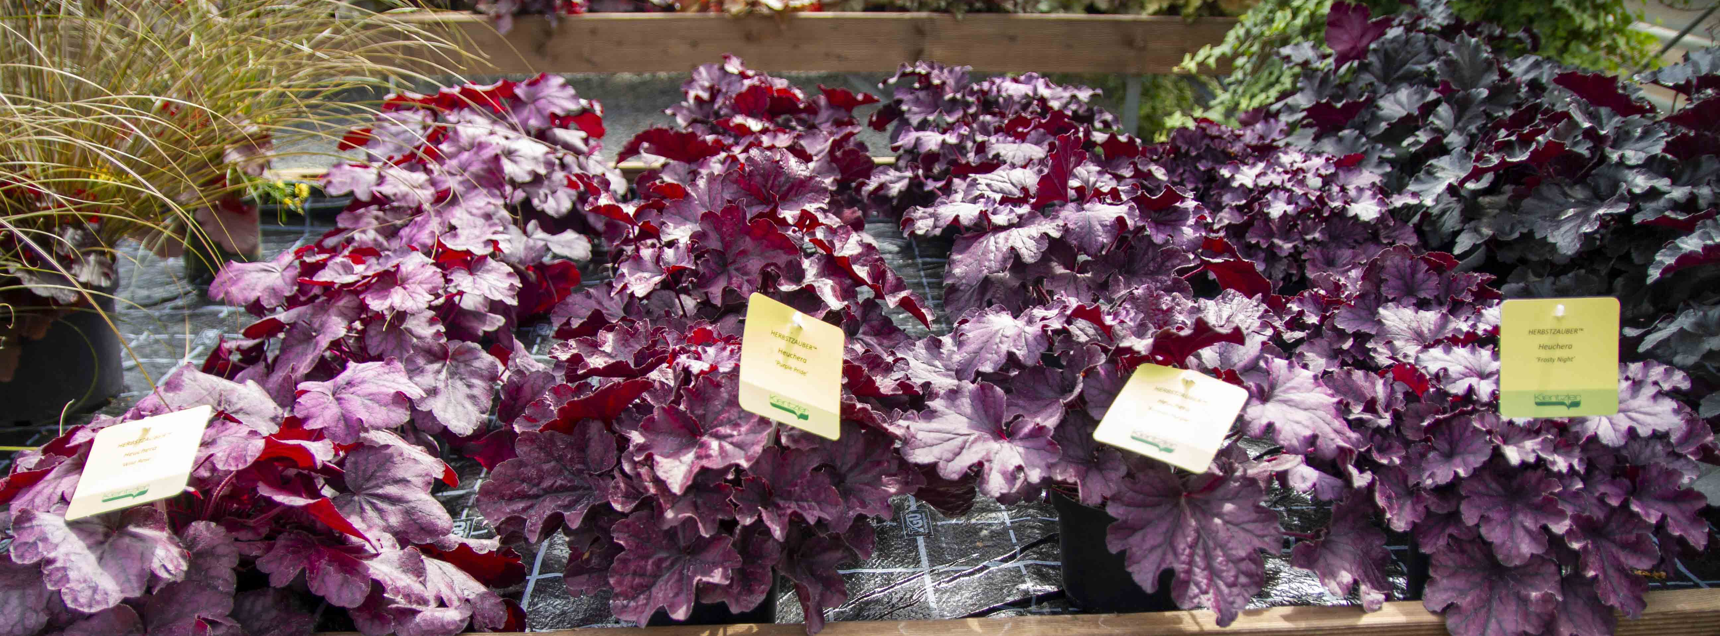
Ny Heuchera
Två nya Euphorbia
Caryopteris, här ser ni skillnaden mellan den kompakta tidiga ’First Blue’ och ’Blue Knight’
Ny Heuchera

Slide 5
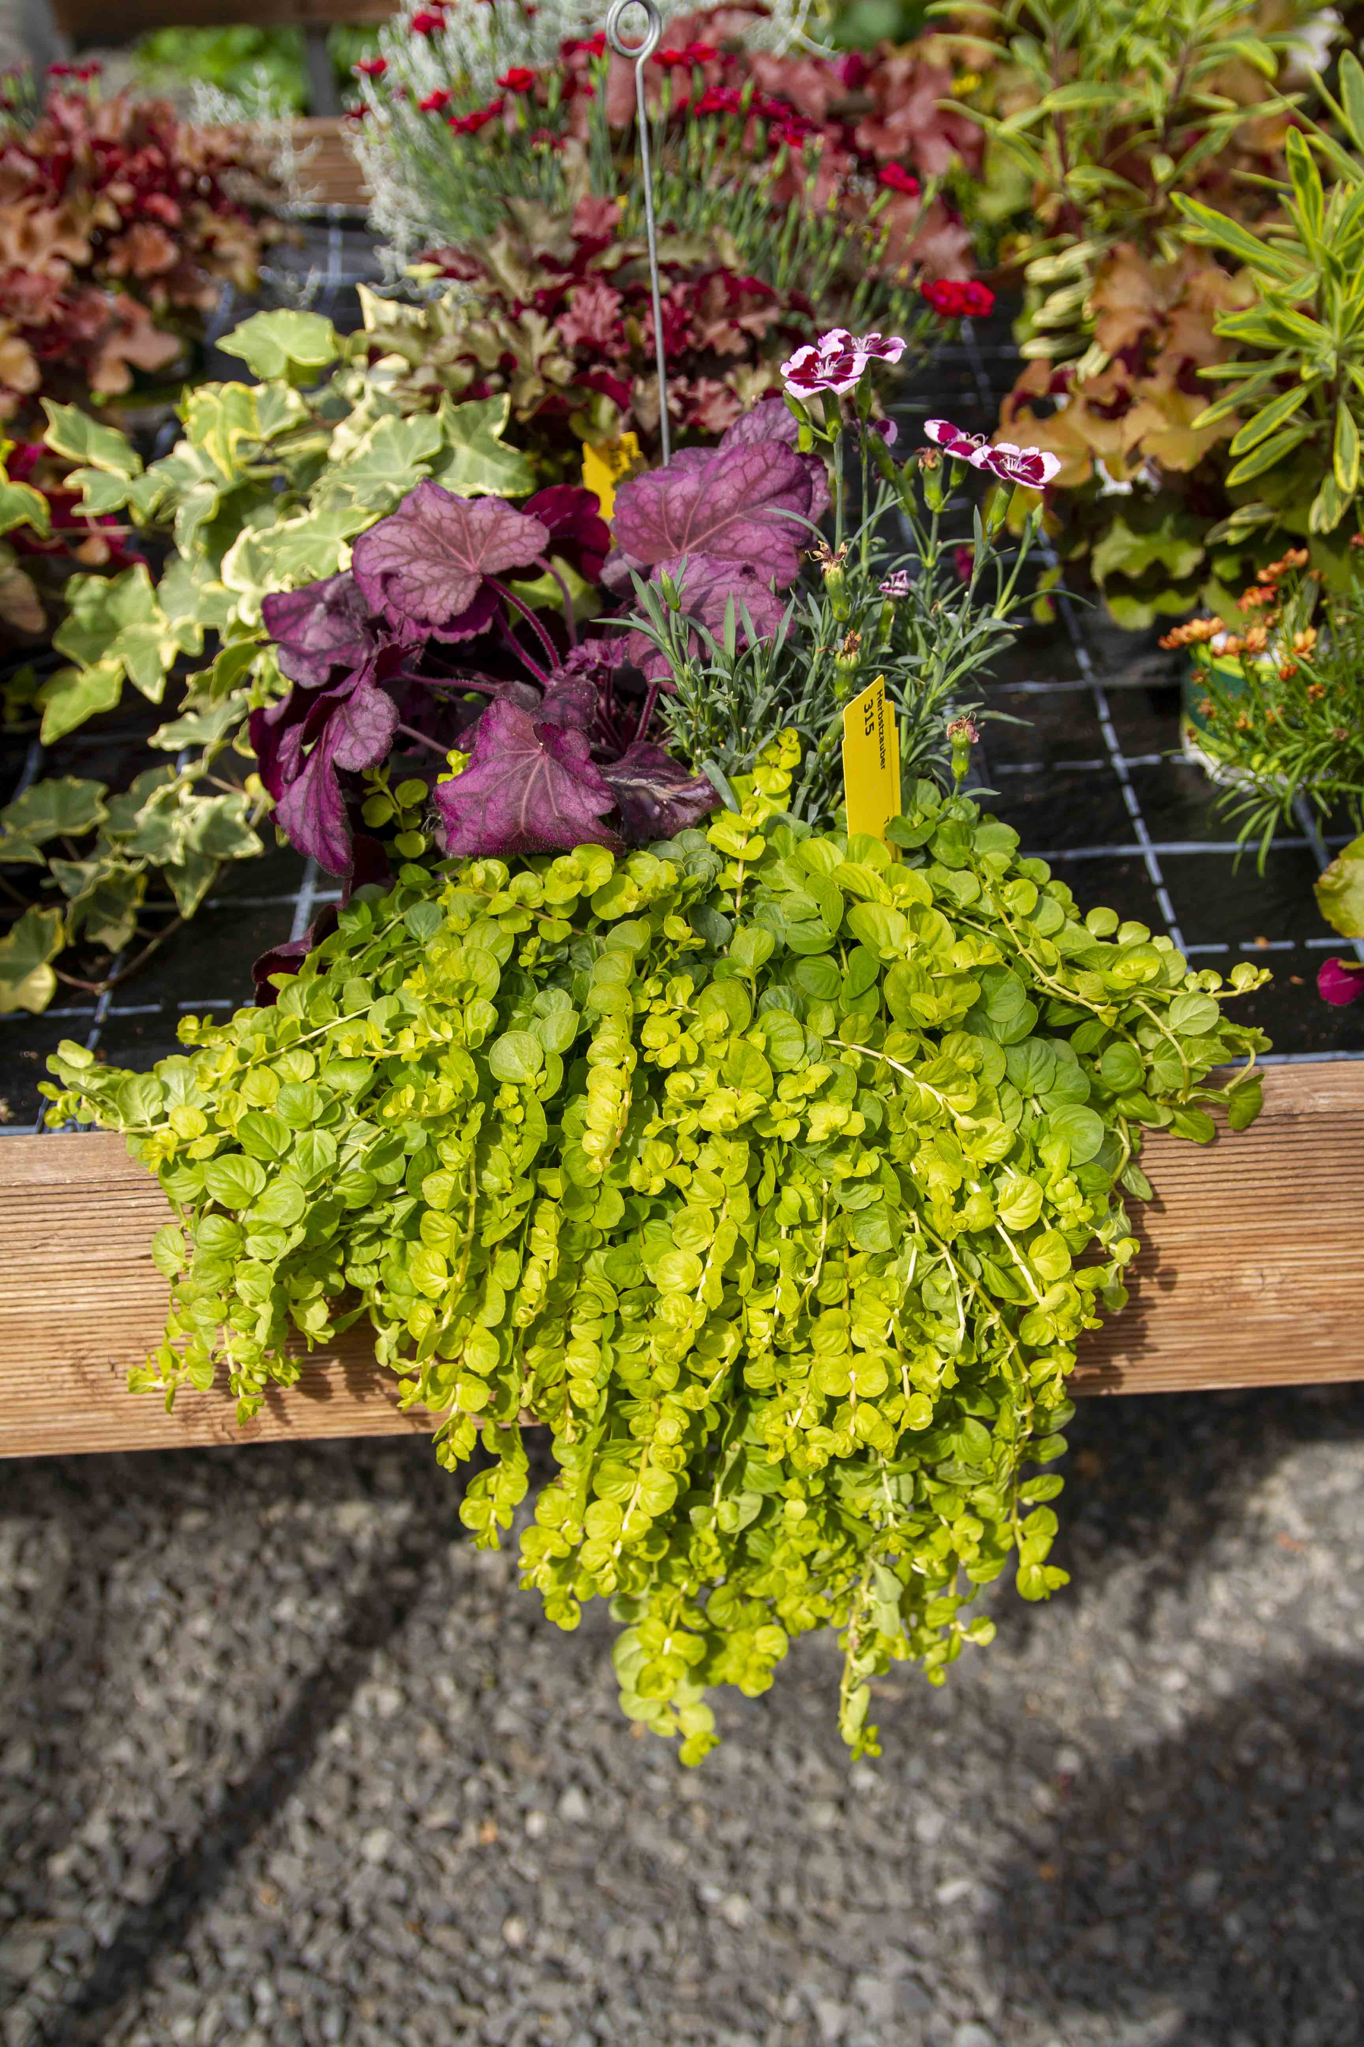
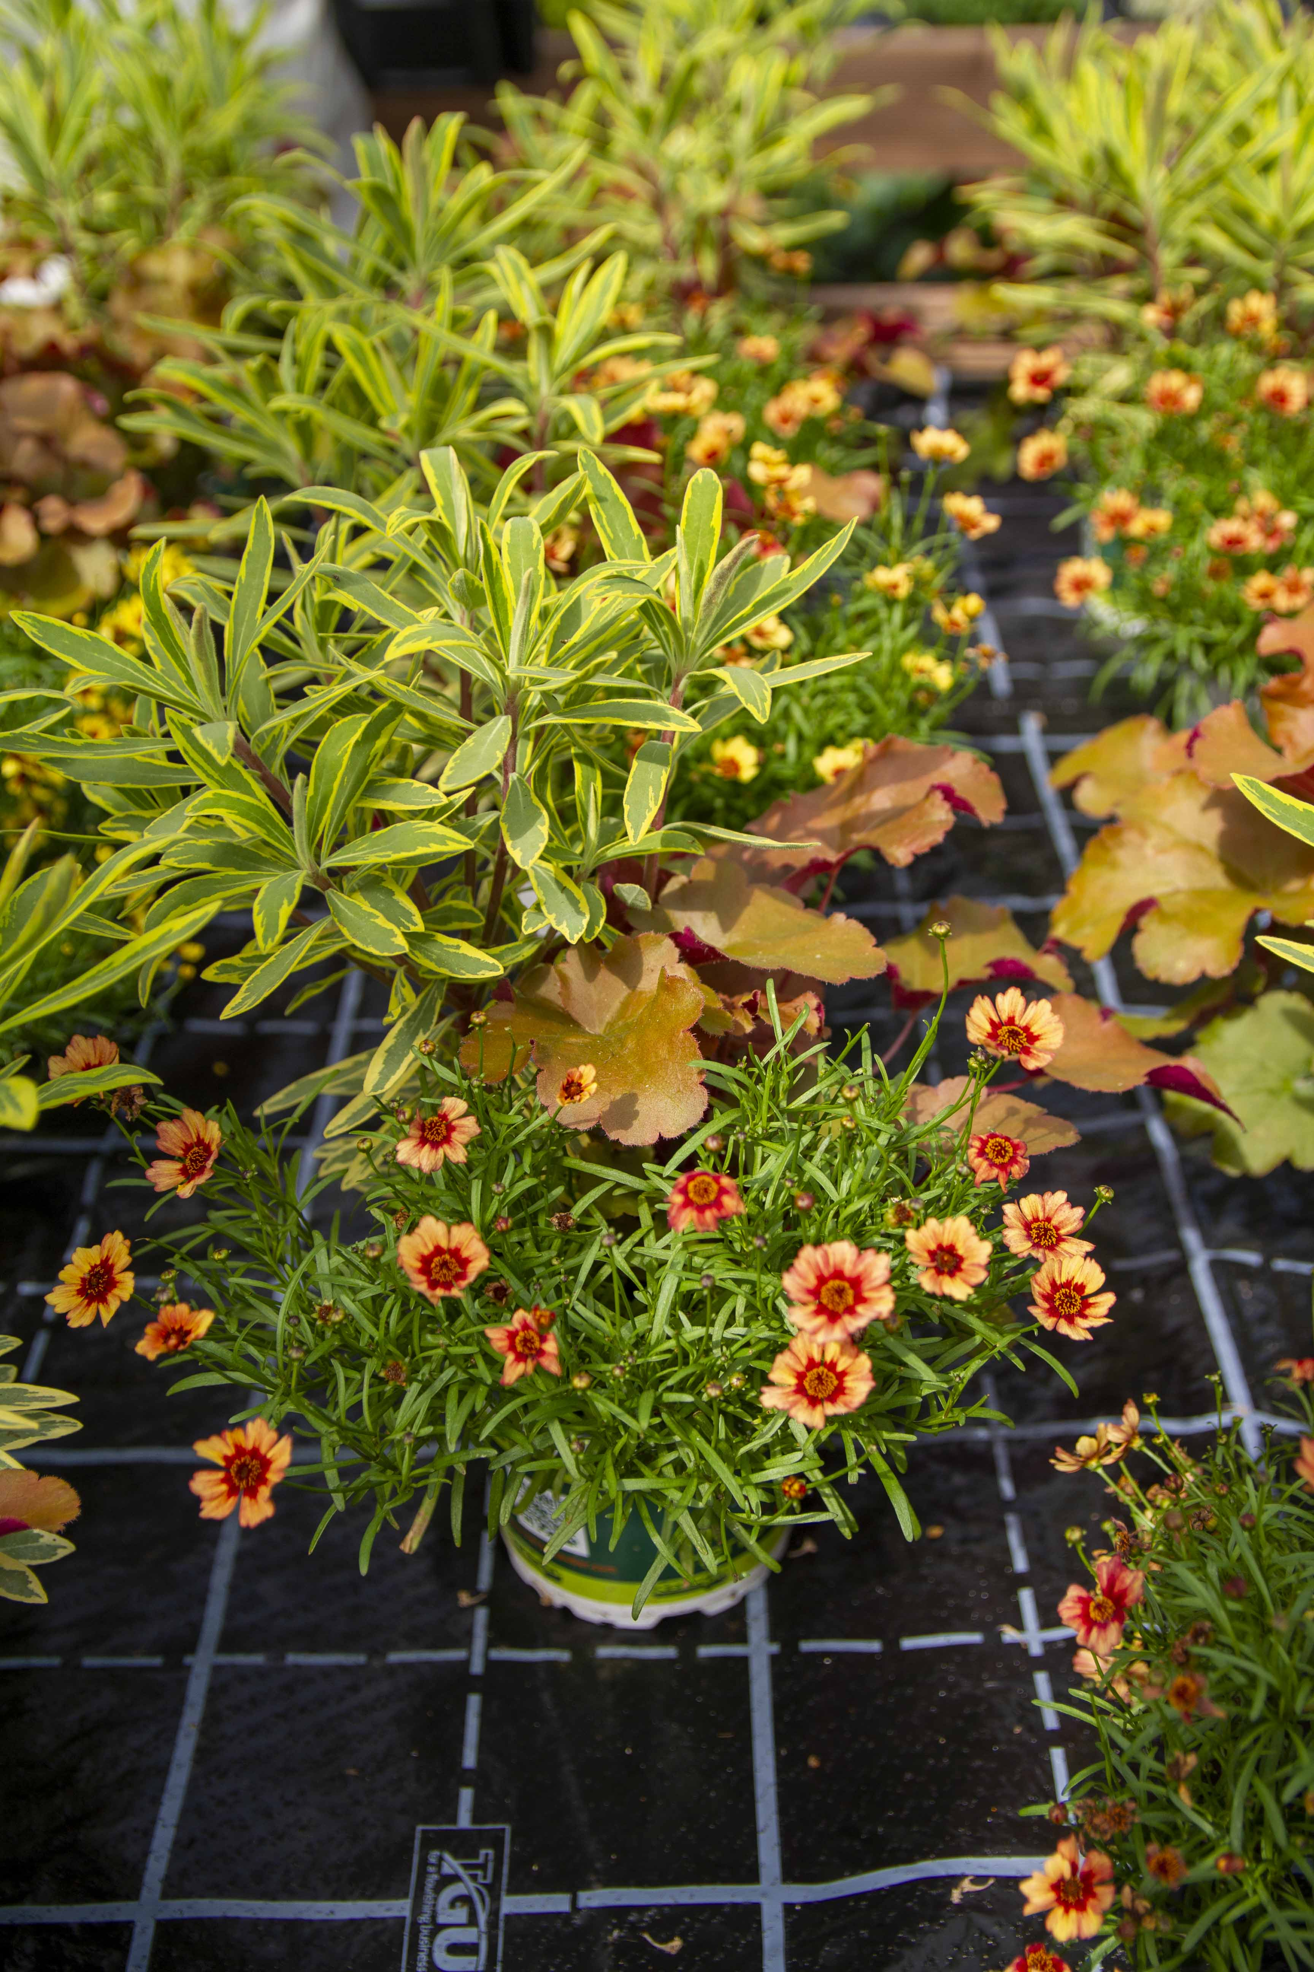
Man har tagit fram nya förslag på Trios med blommande växter i blandningen.

Slide 6
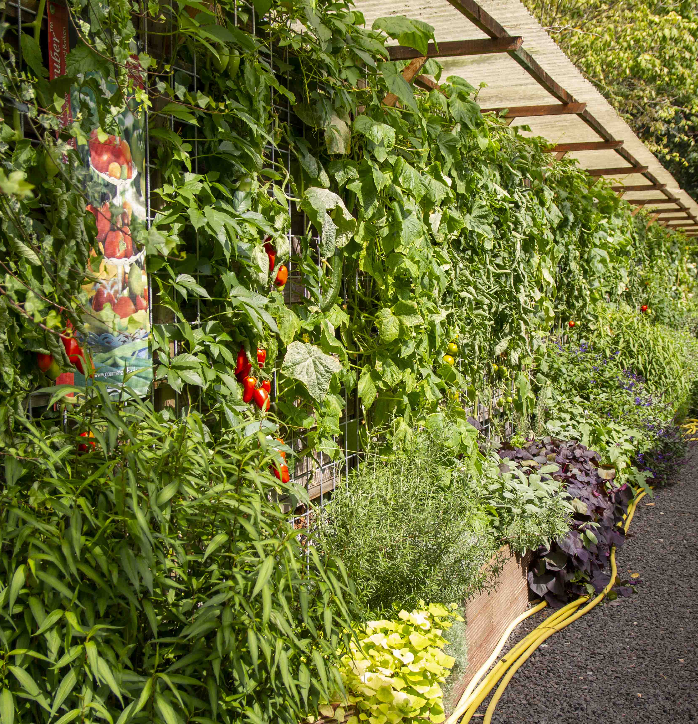
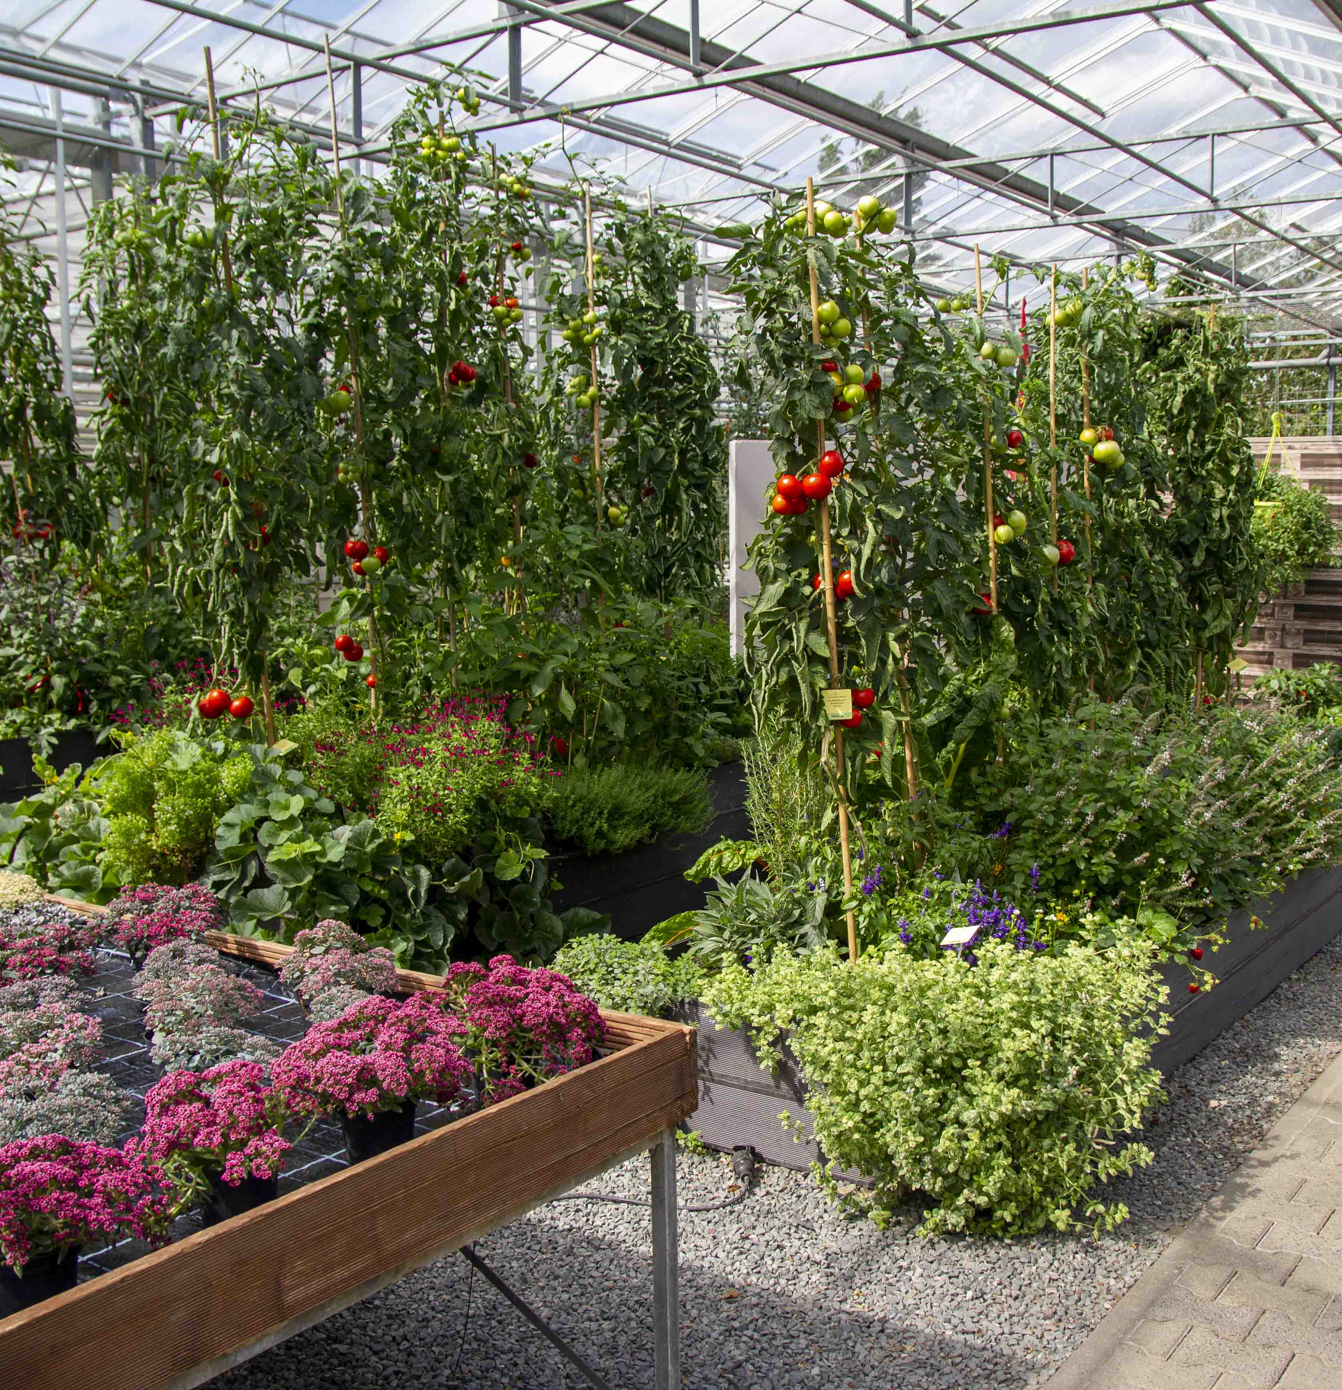

Slide 7
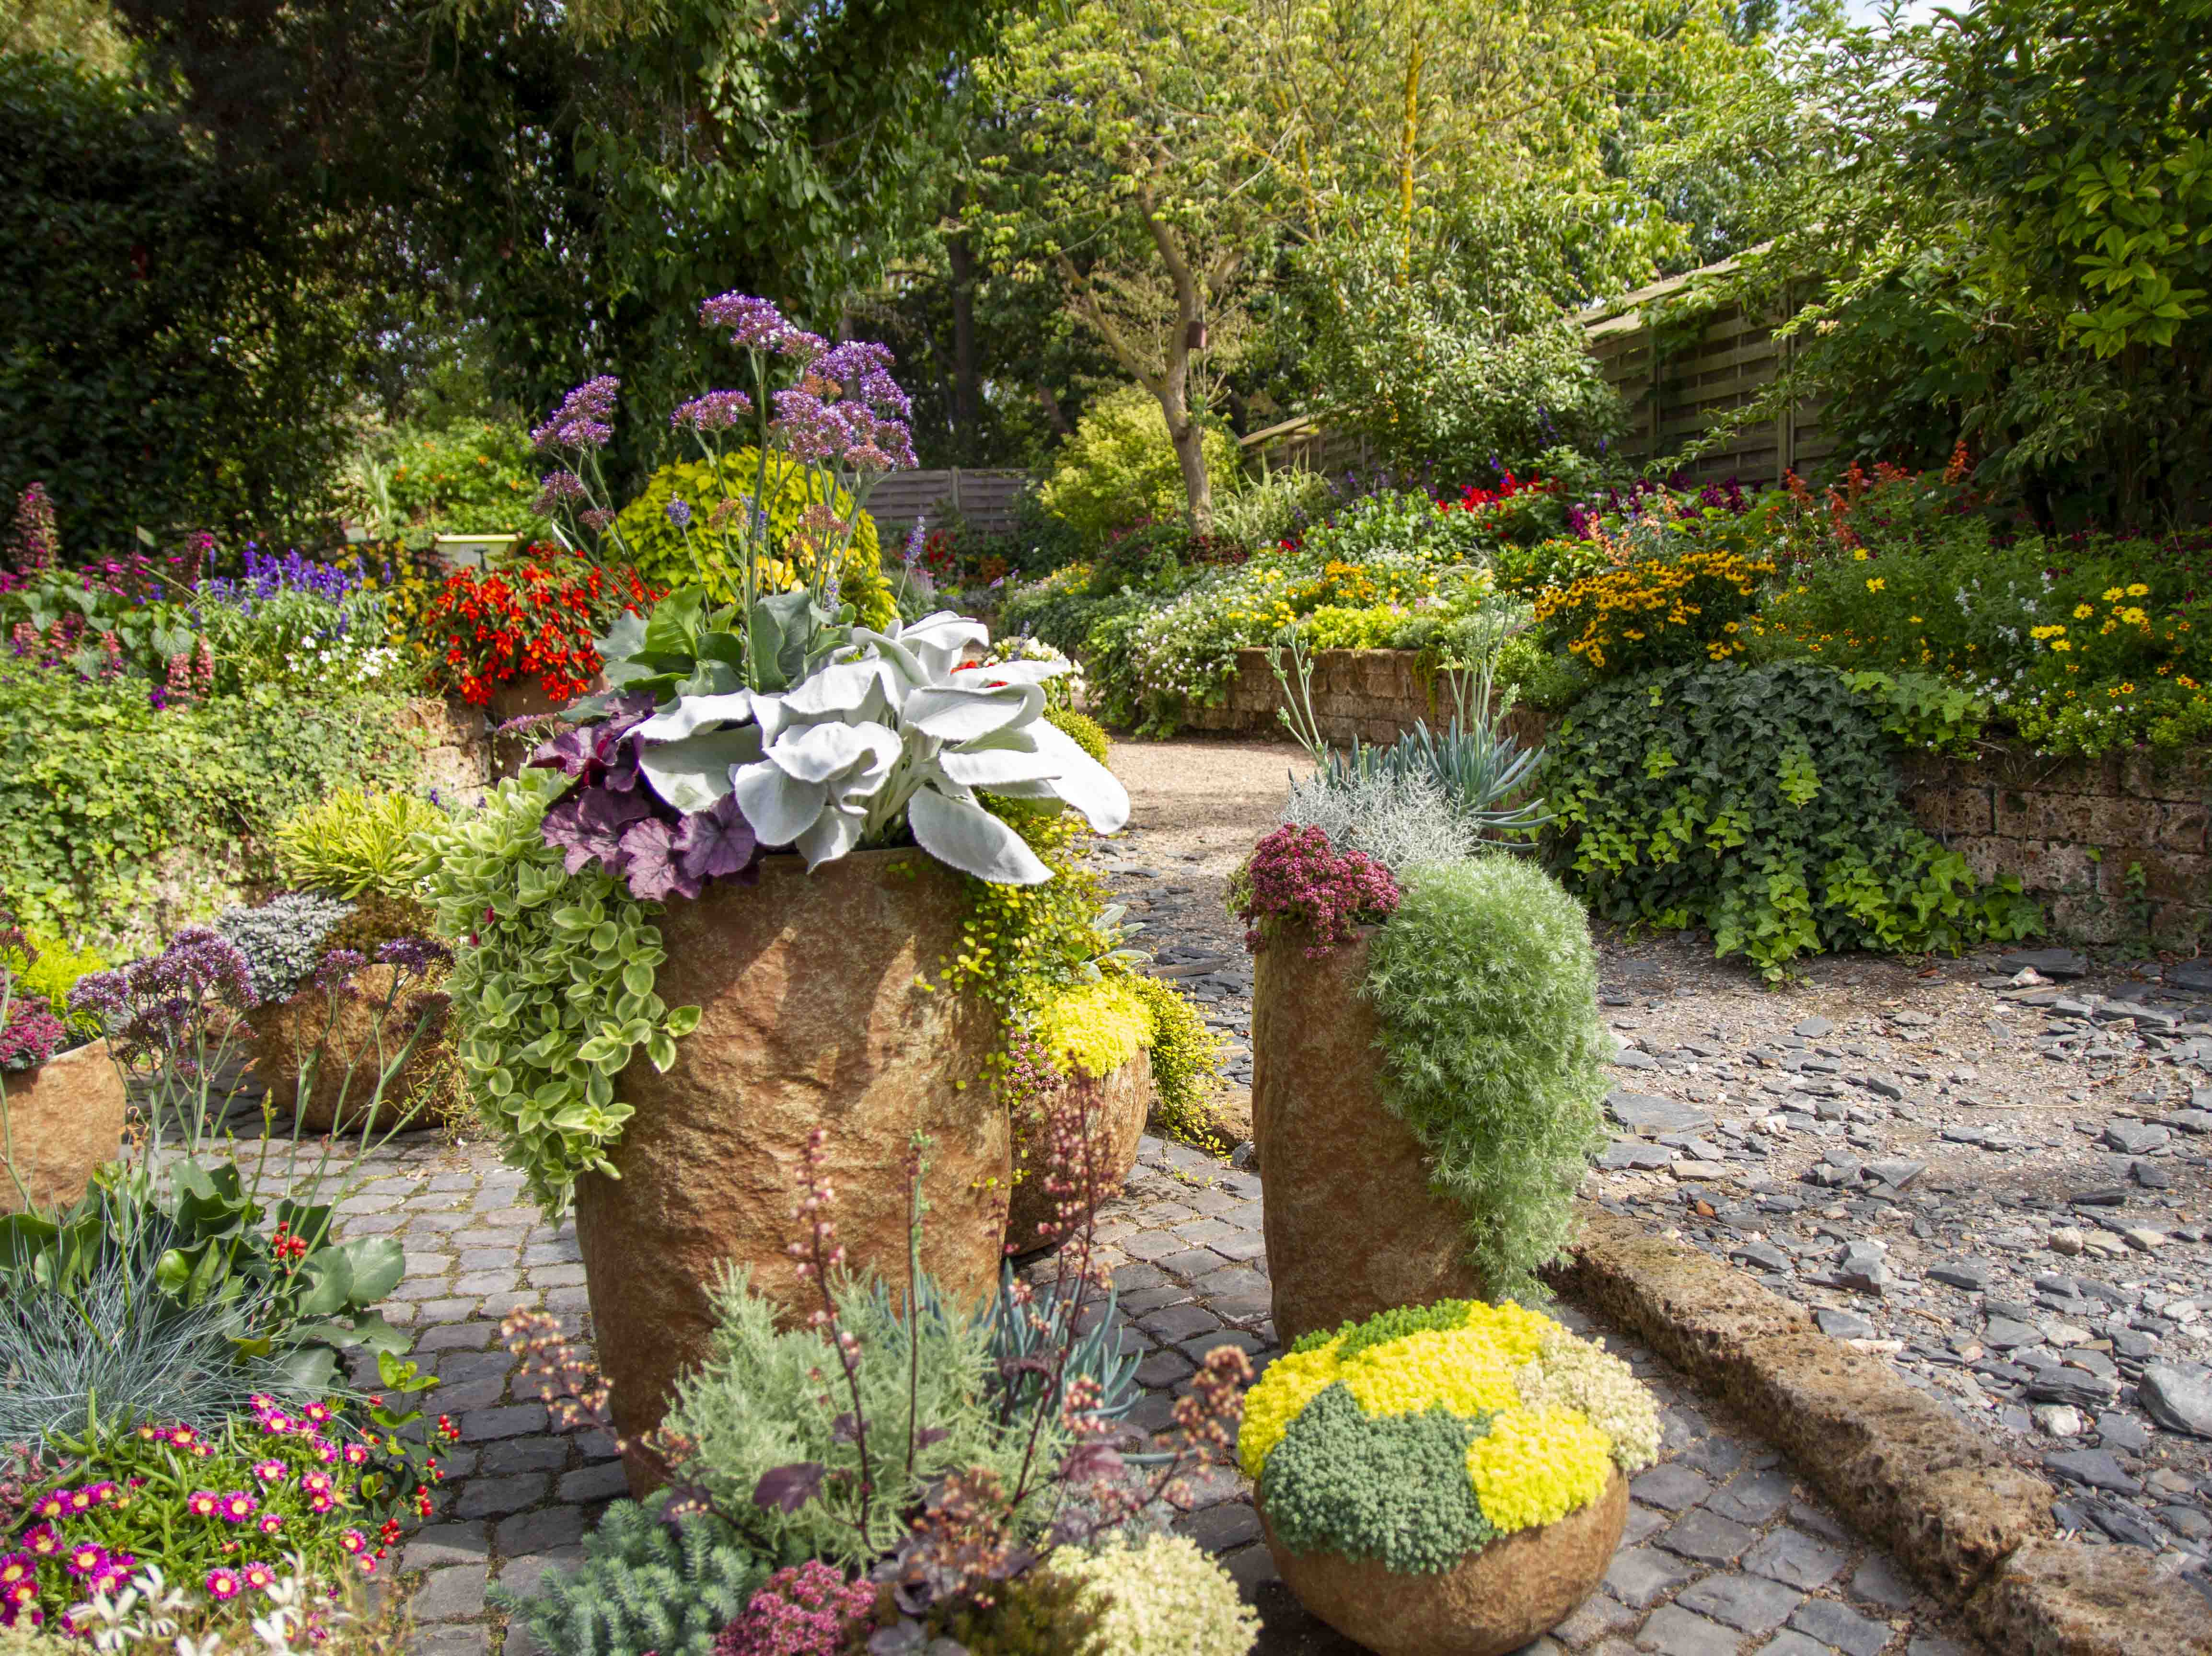
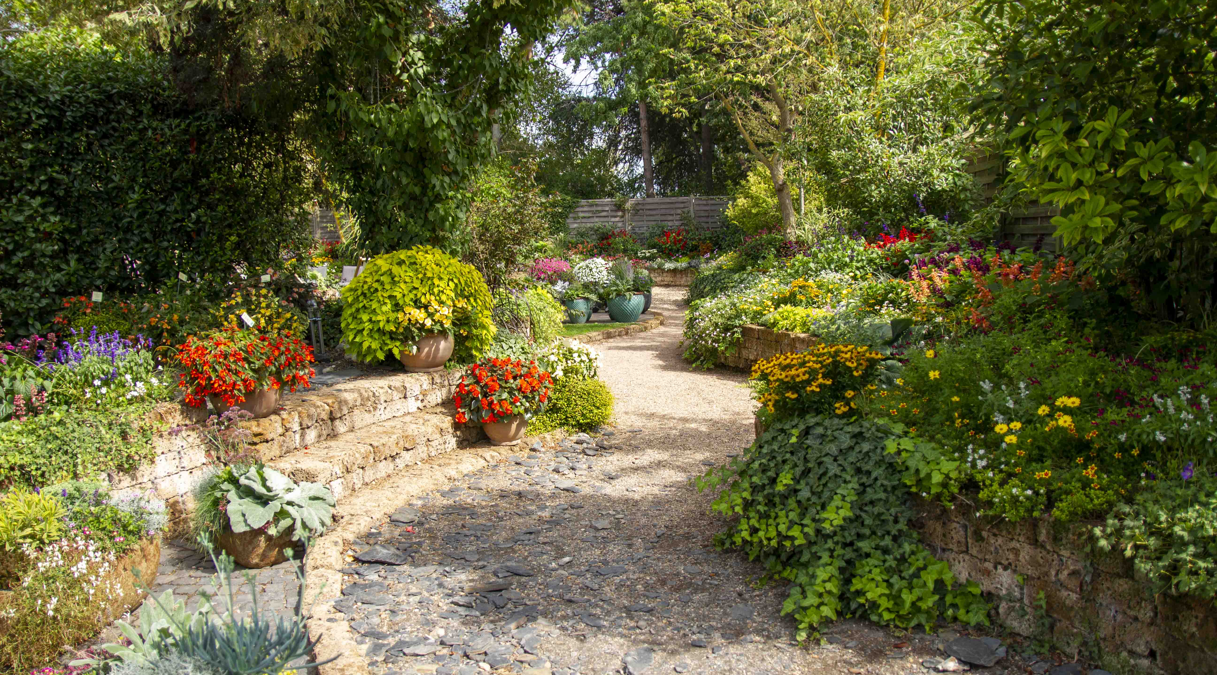
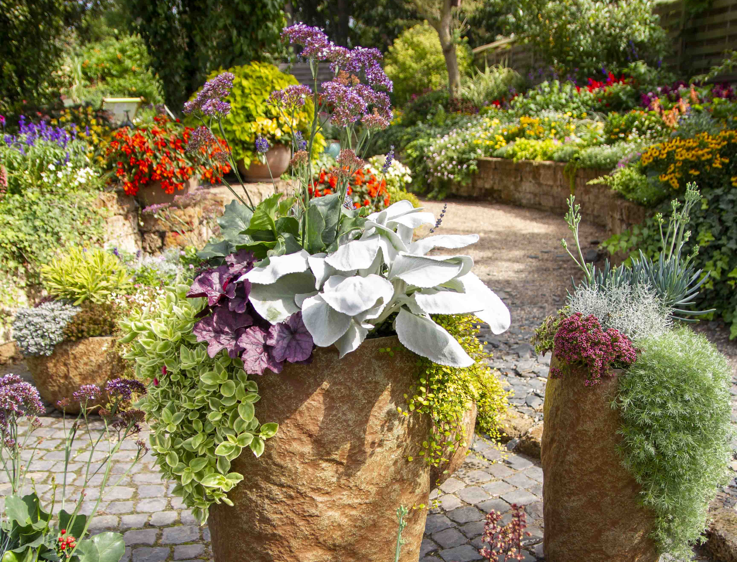
Senecio ’Angel wings’ användes i många av deras kombinationer vilket är mycket snyggt!

Slide 8
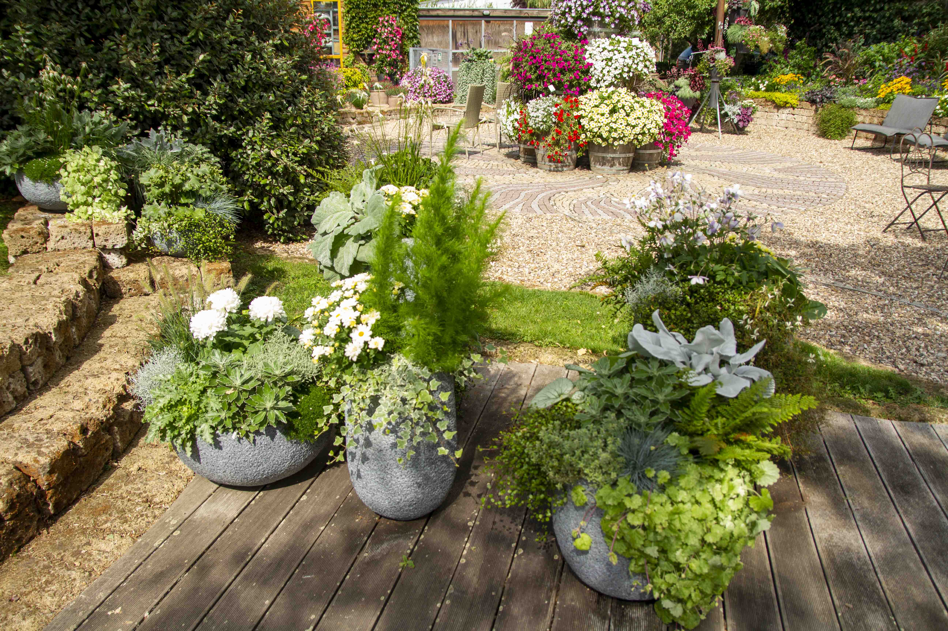
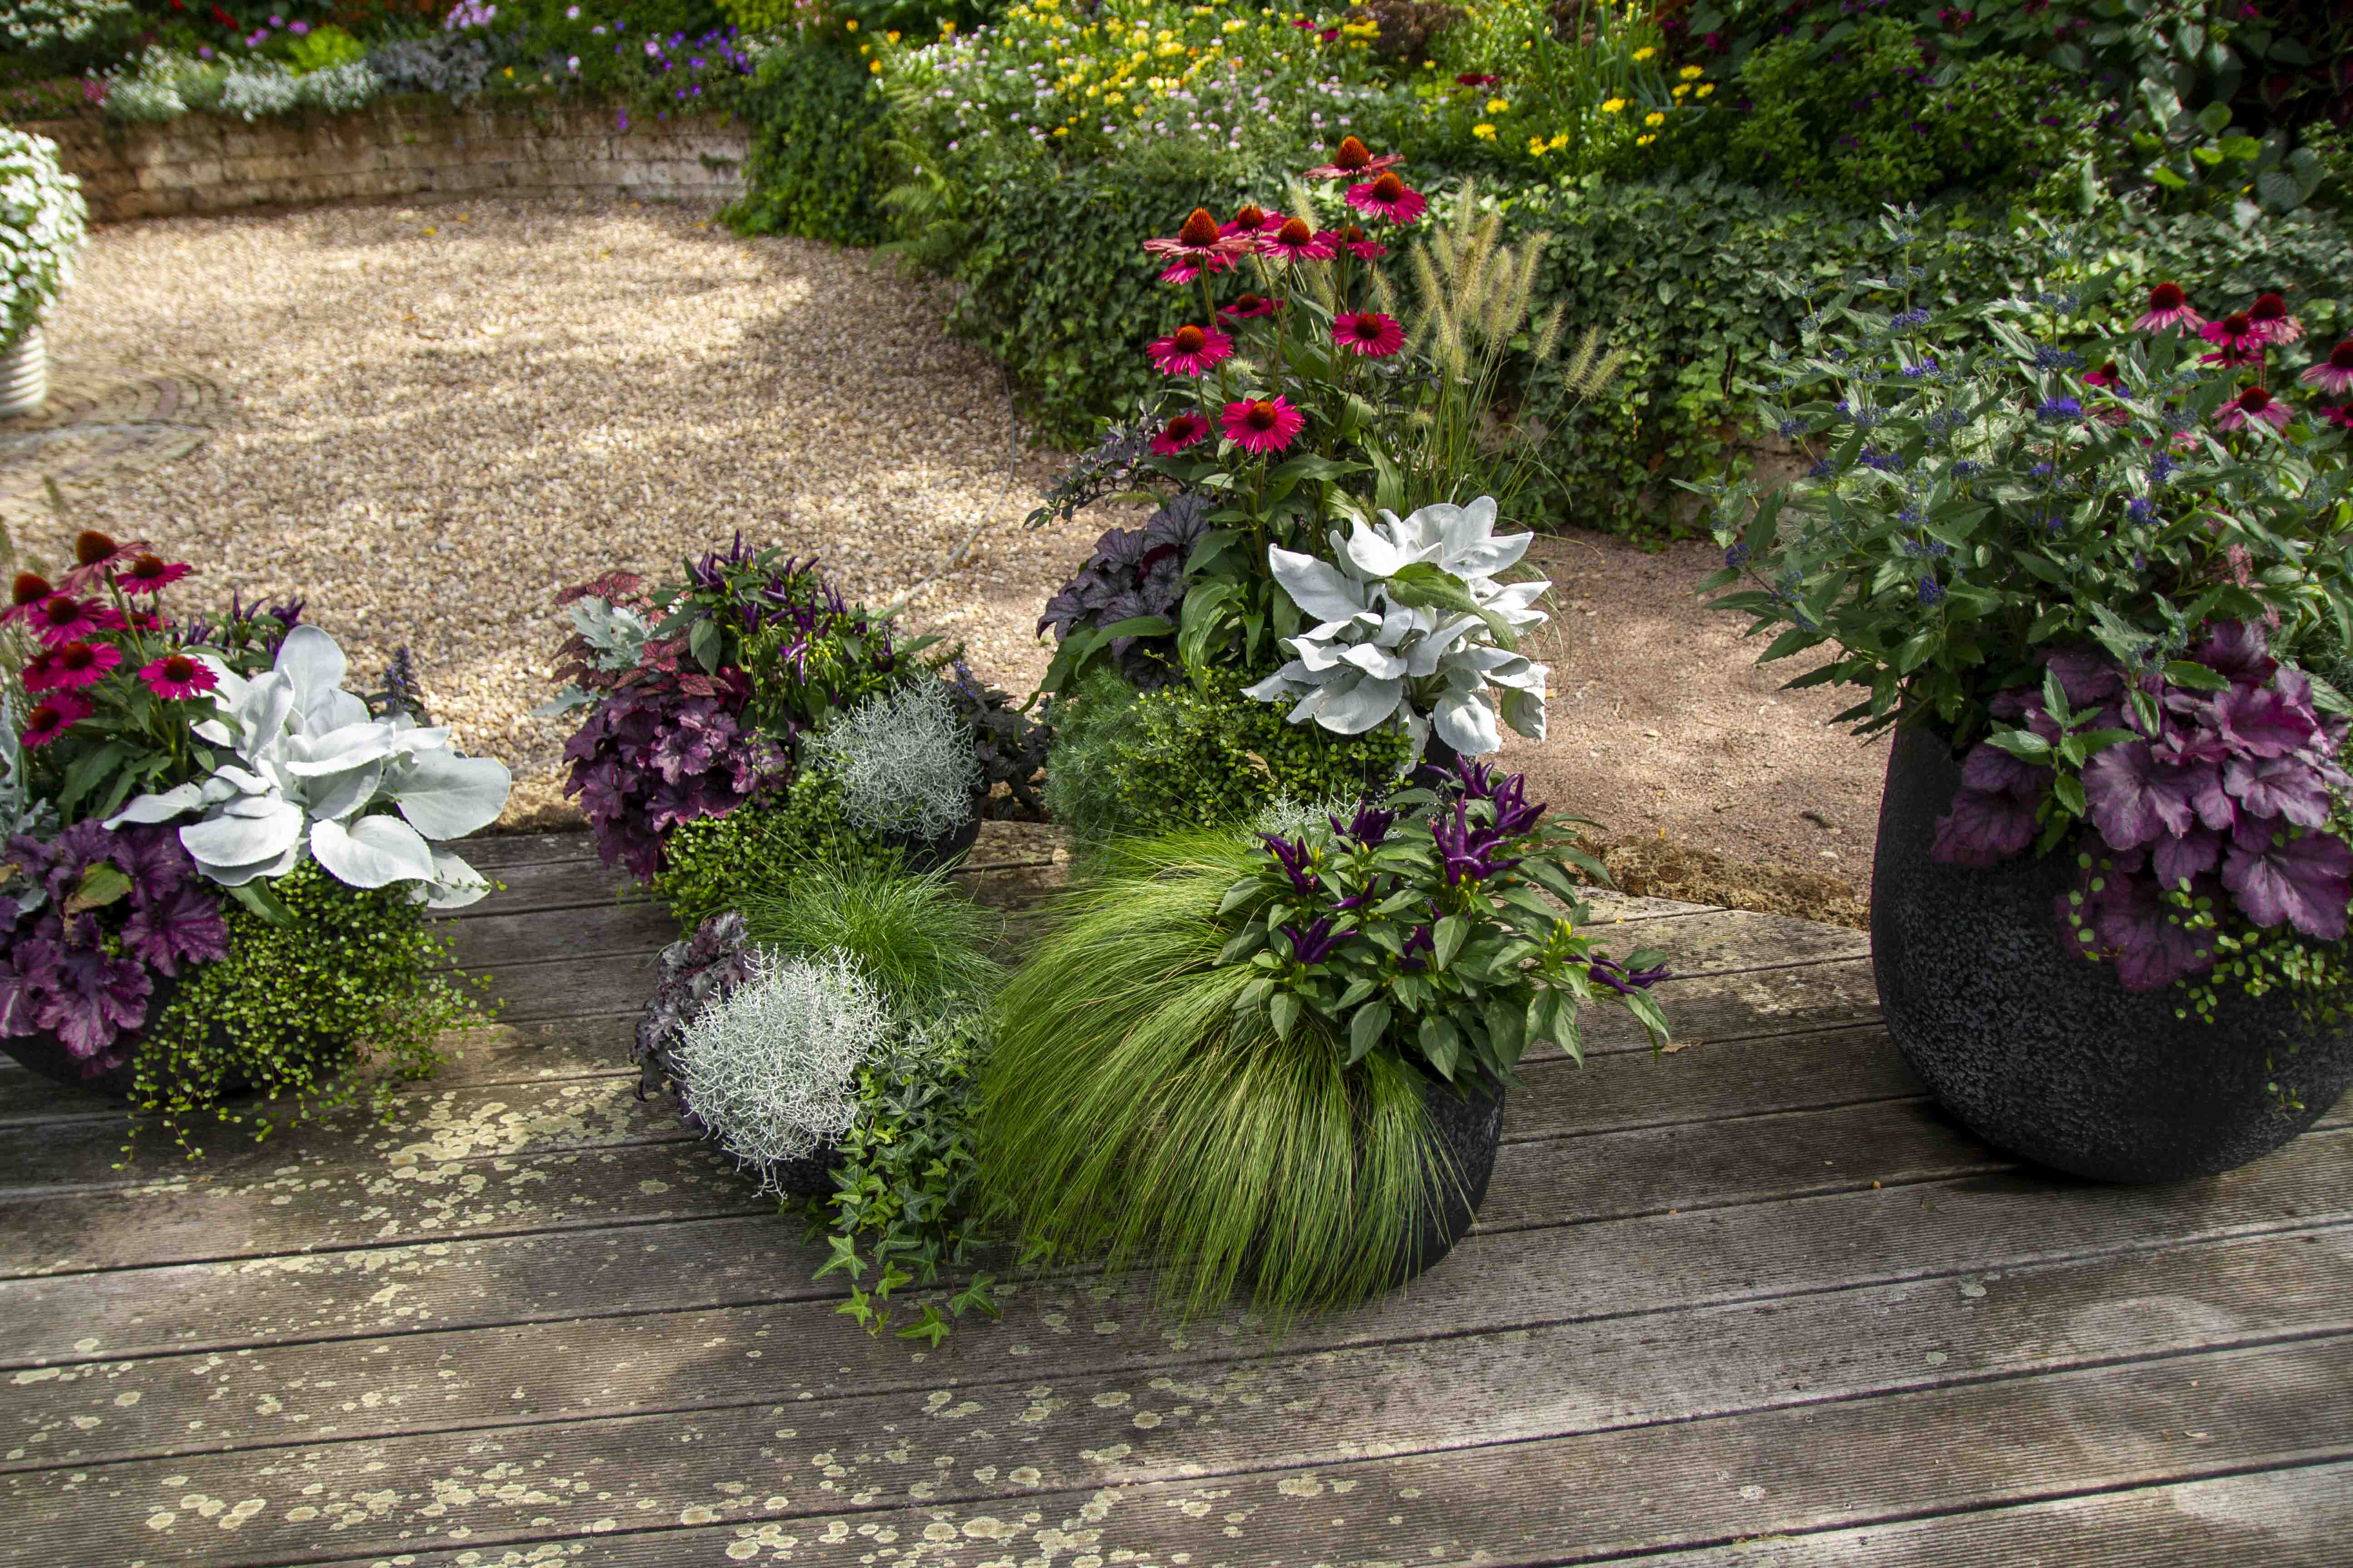
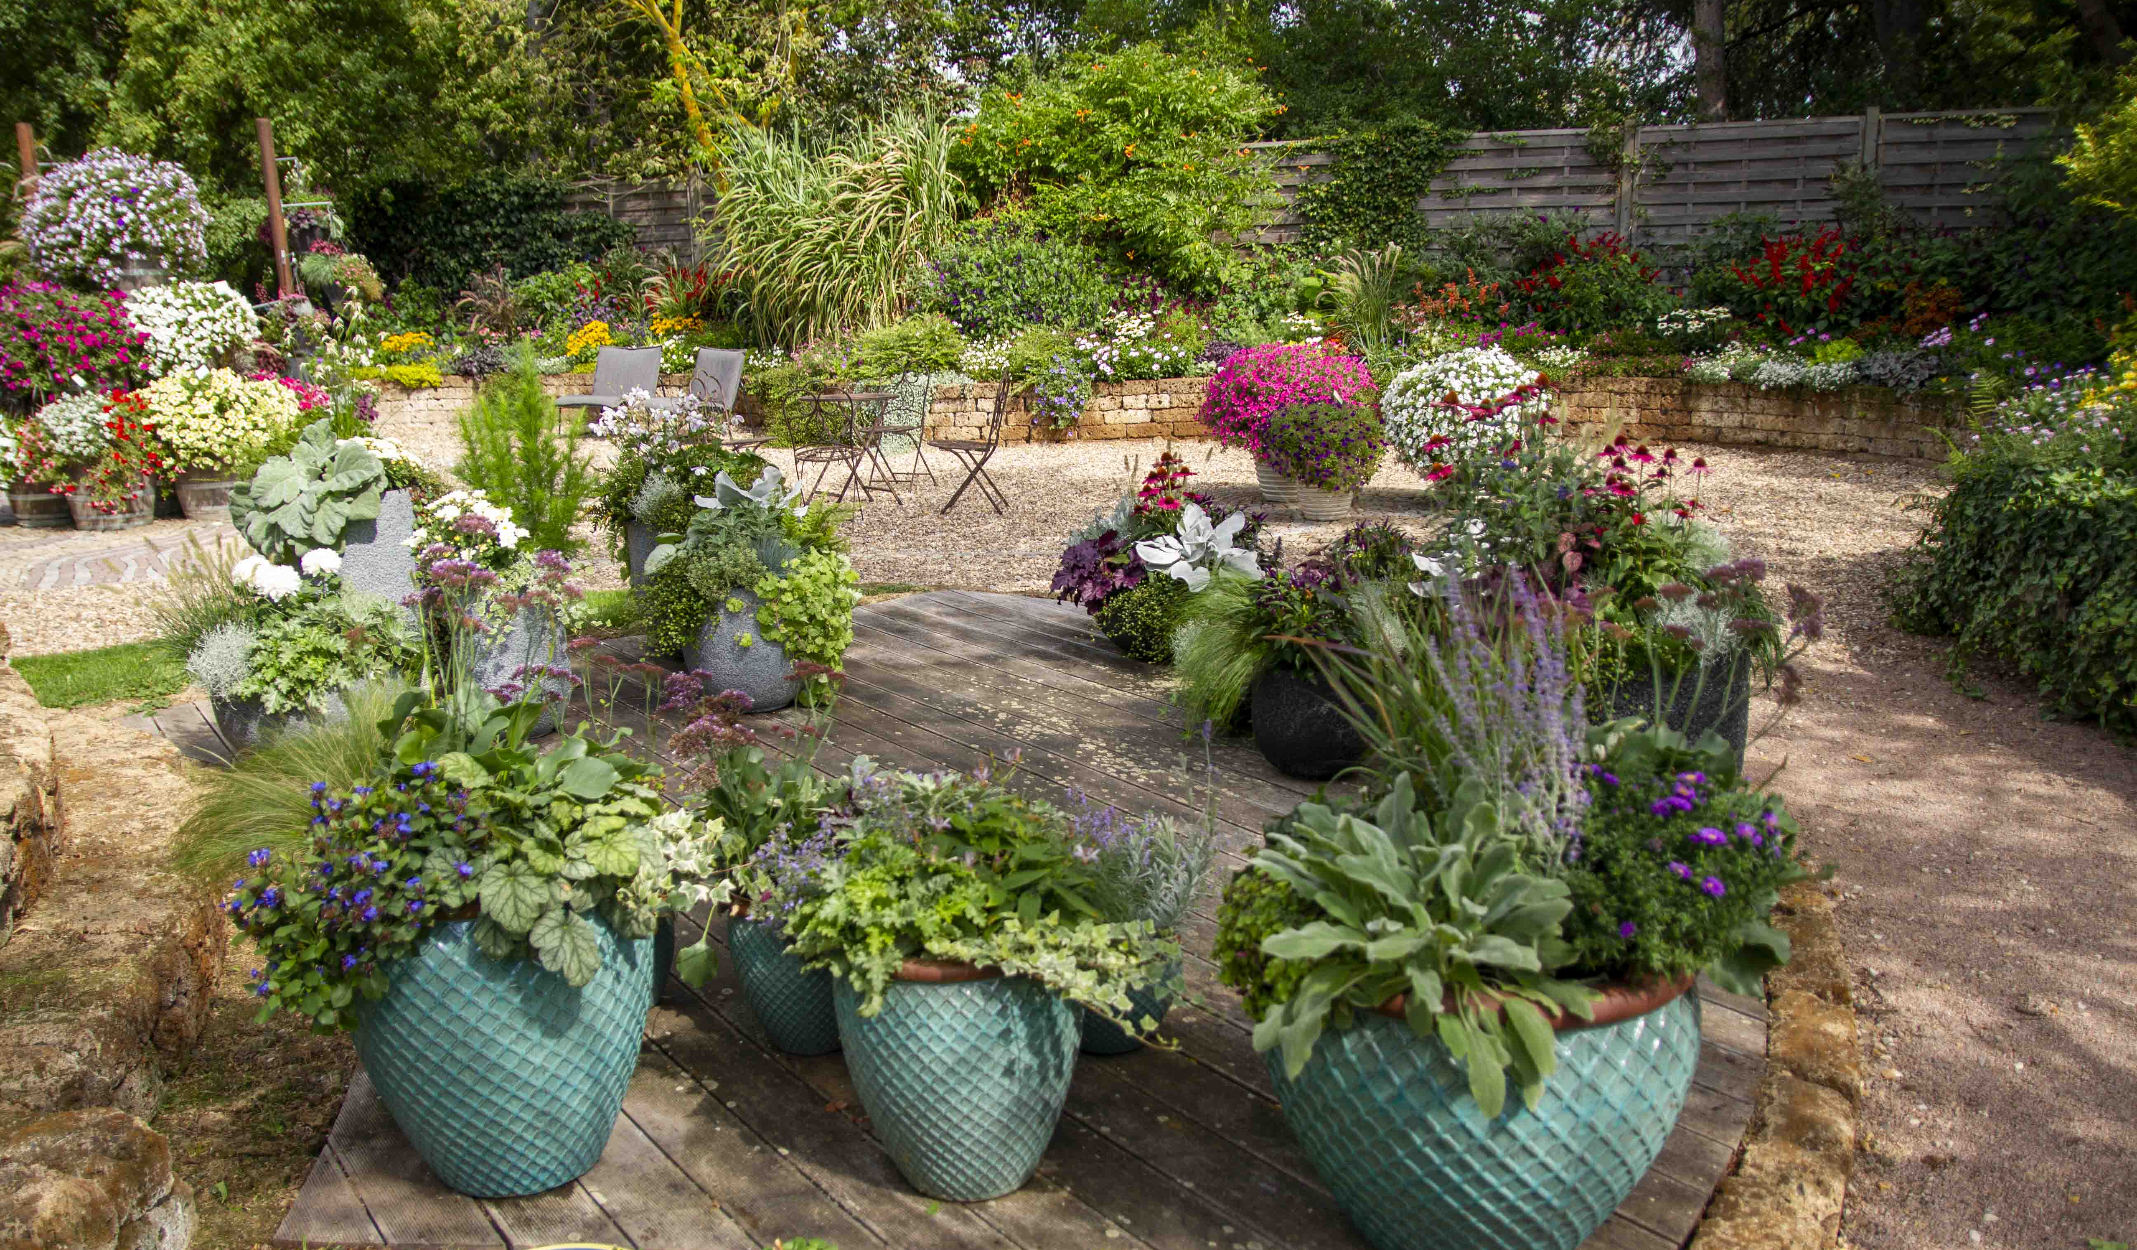
Vad säger man?
Magiskt vackert, kanske!

Slide 9
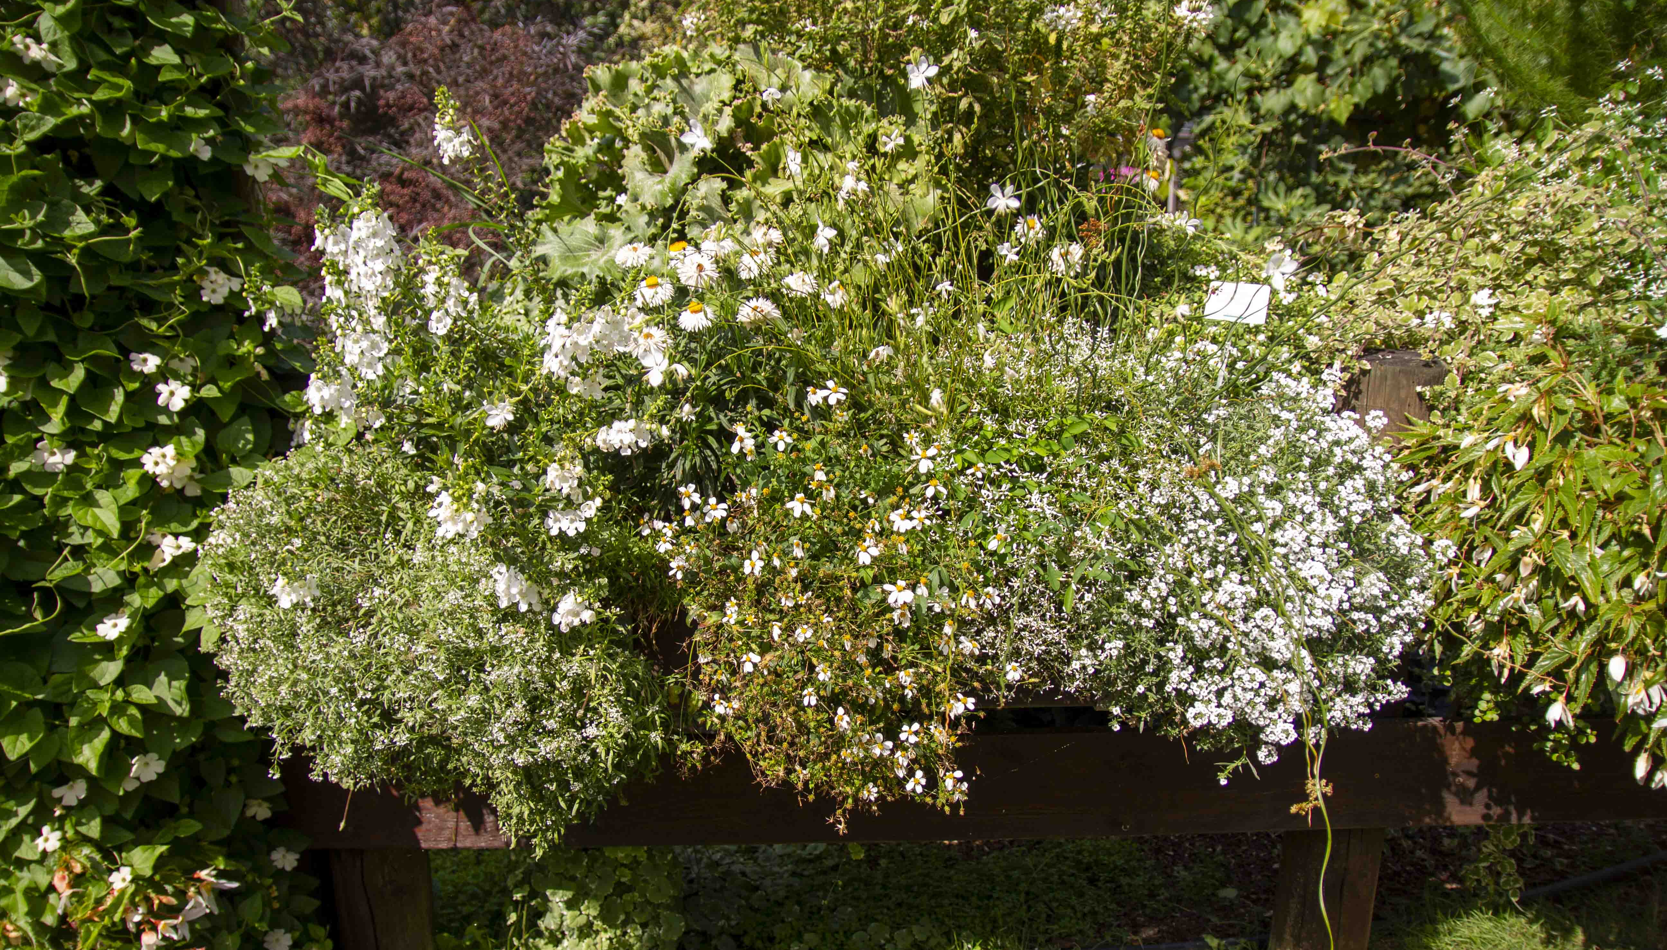
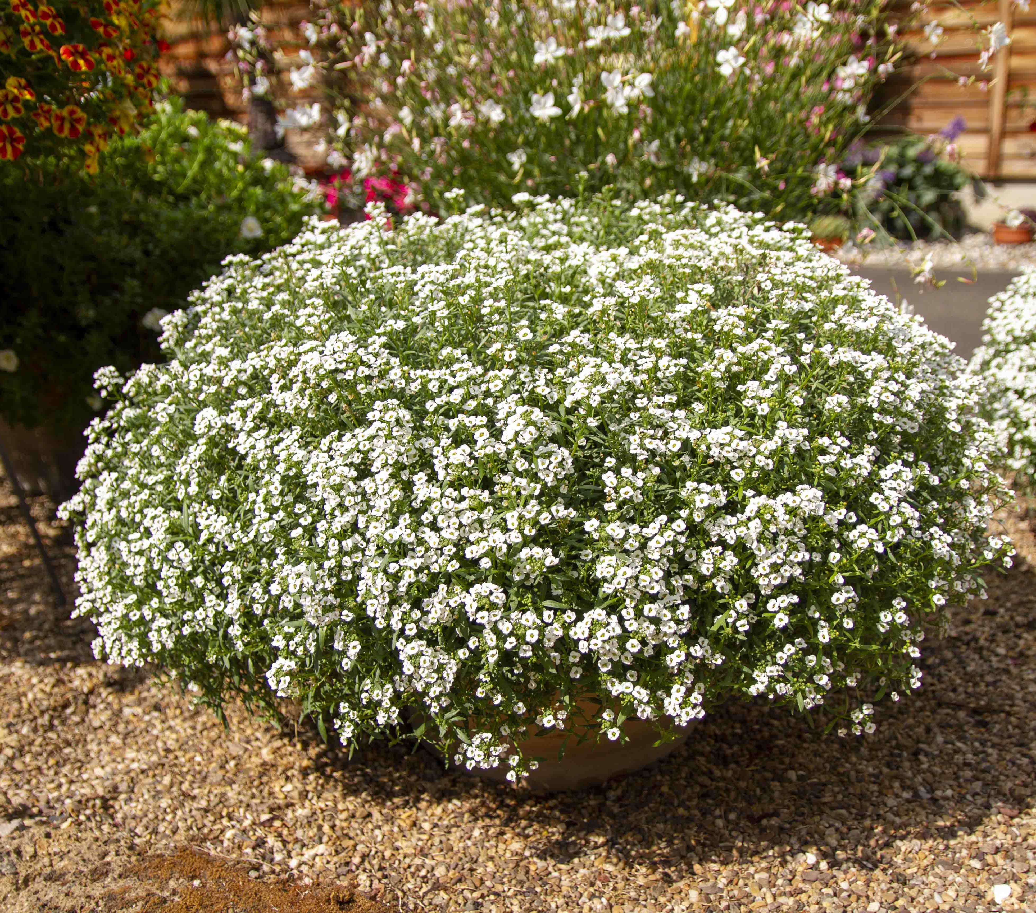
En viktig detalj är att den nya Lobularia ’Snow white’ har mycket större blomma och det syns tydligt på bilden jamfört med ex. ’Snow princess’

Slide 10
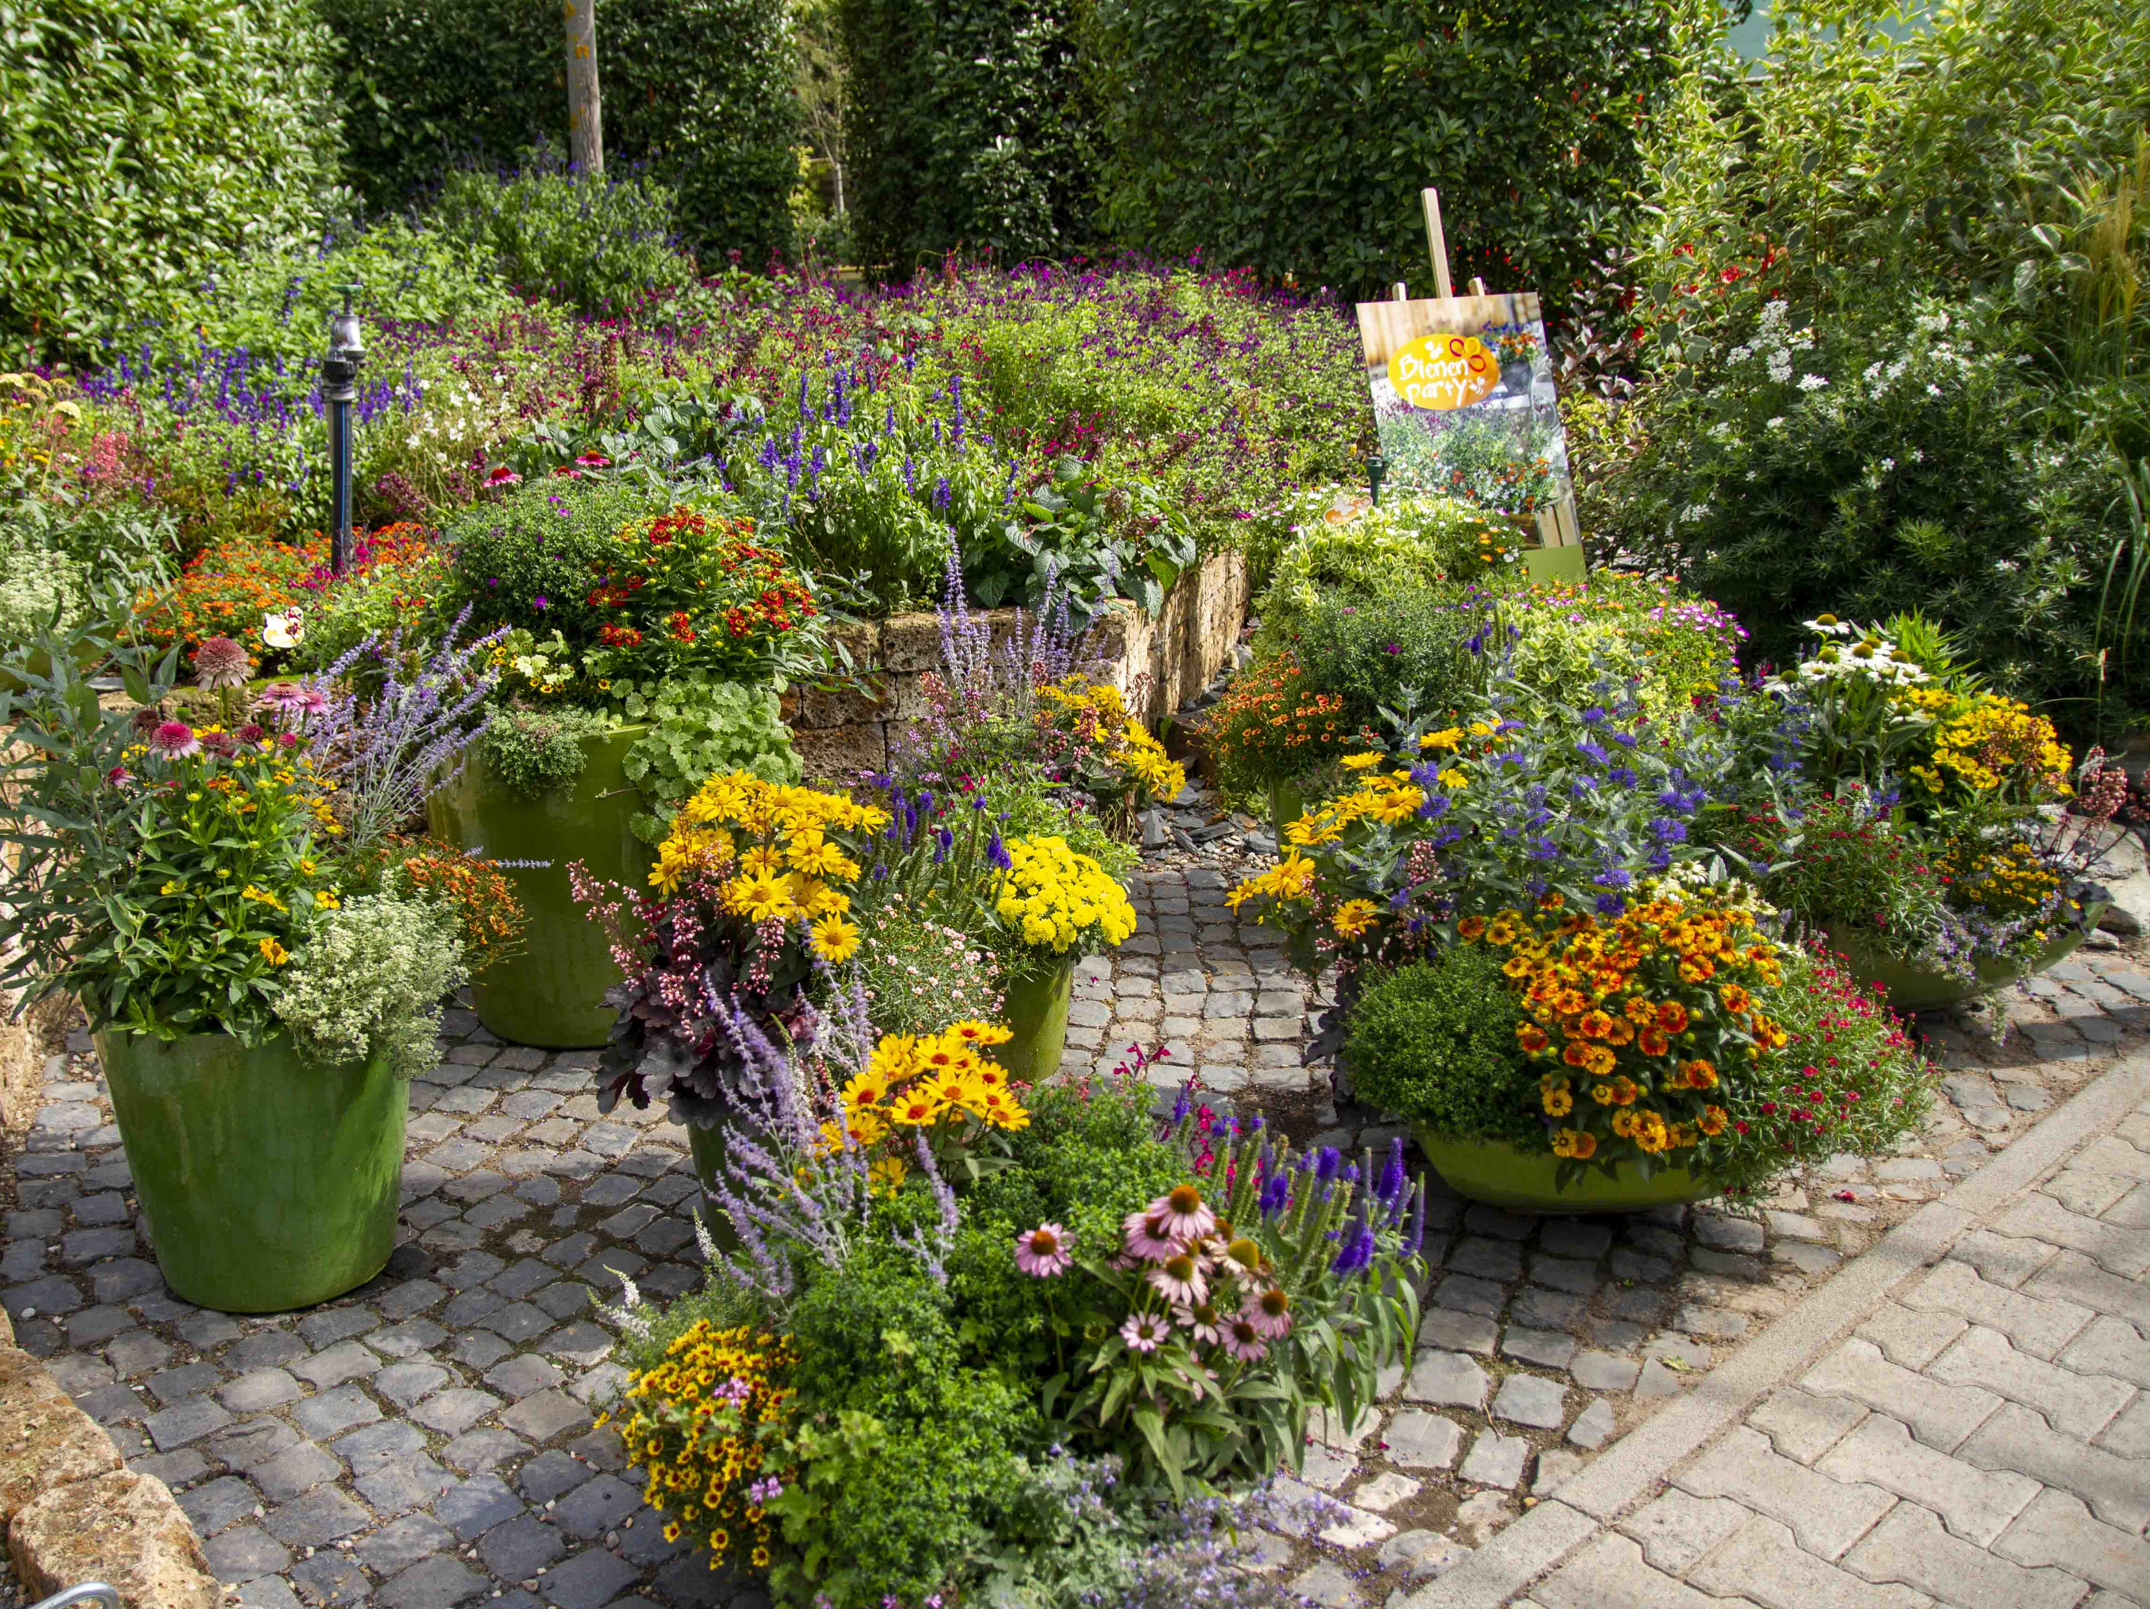
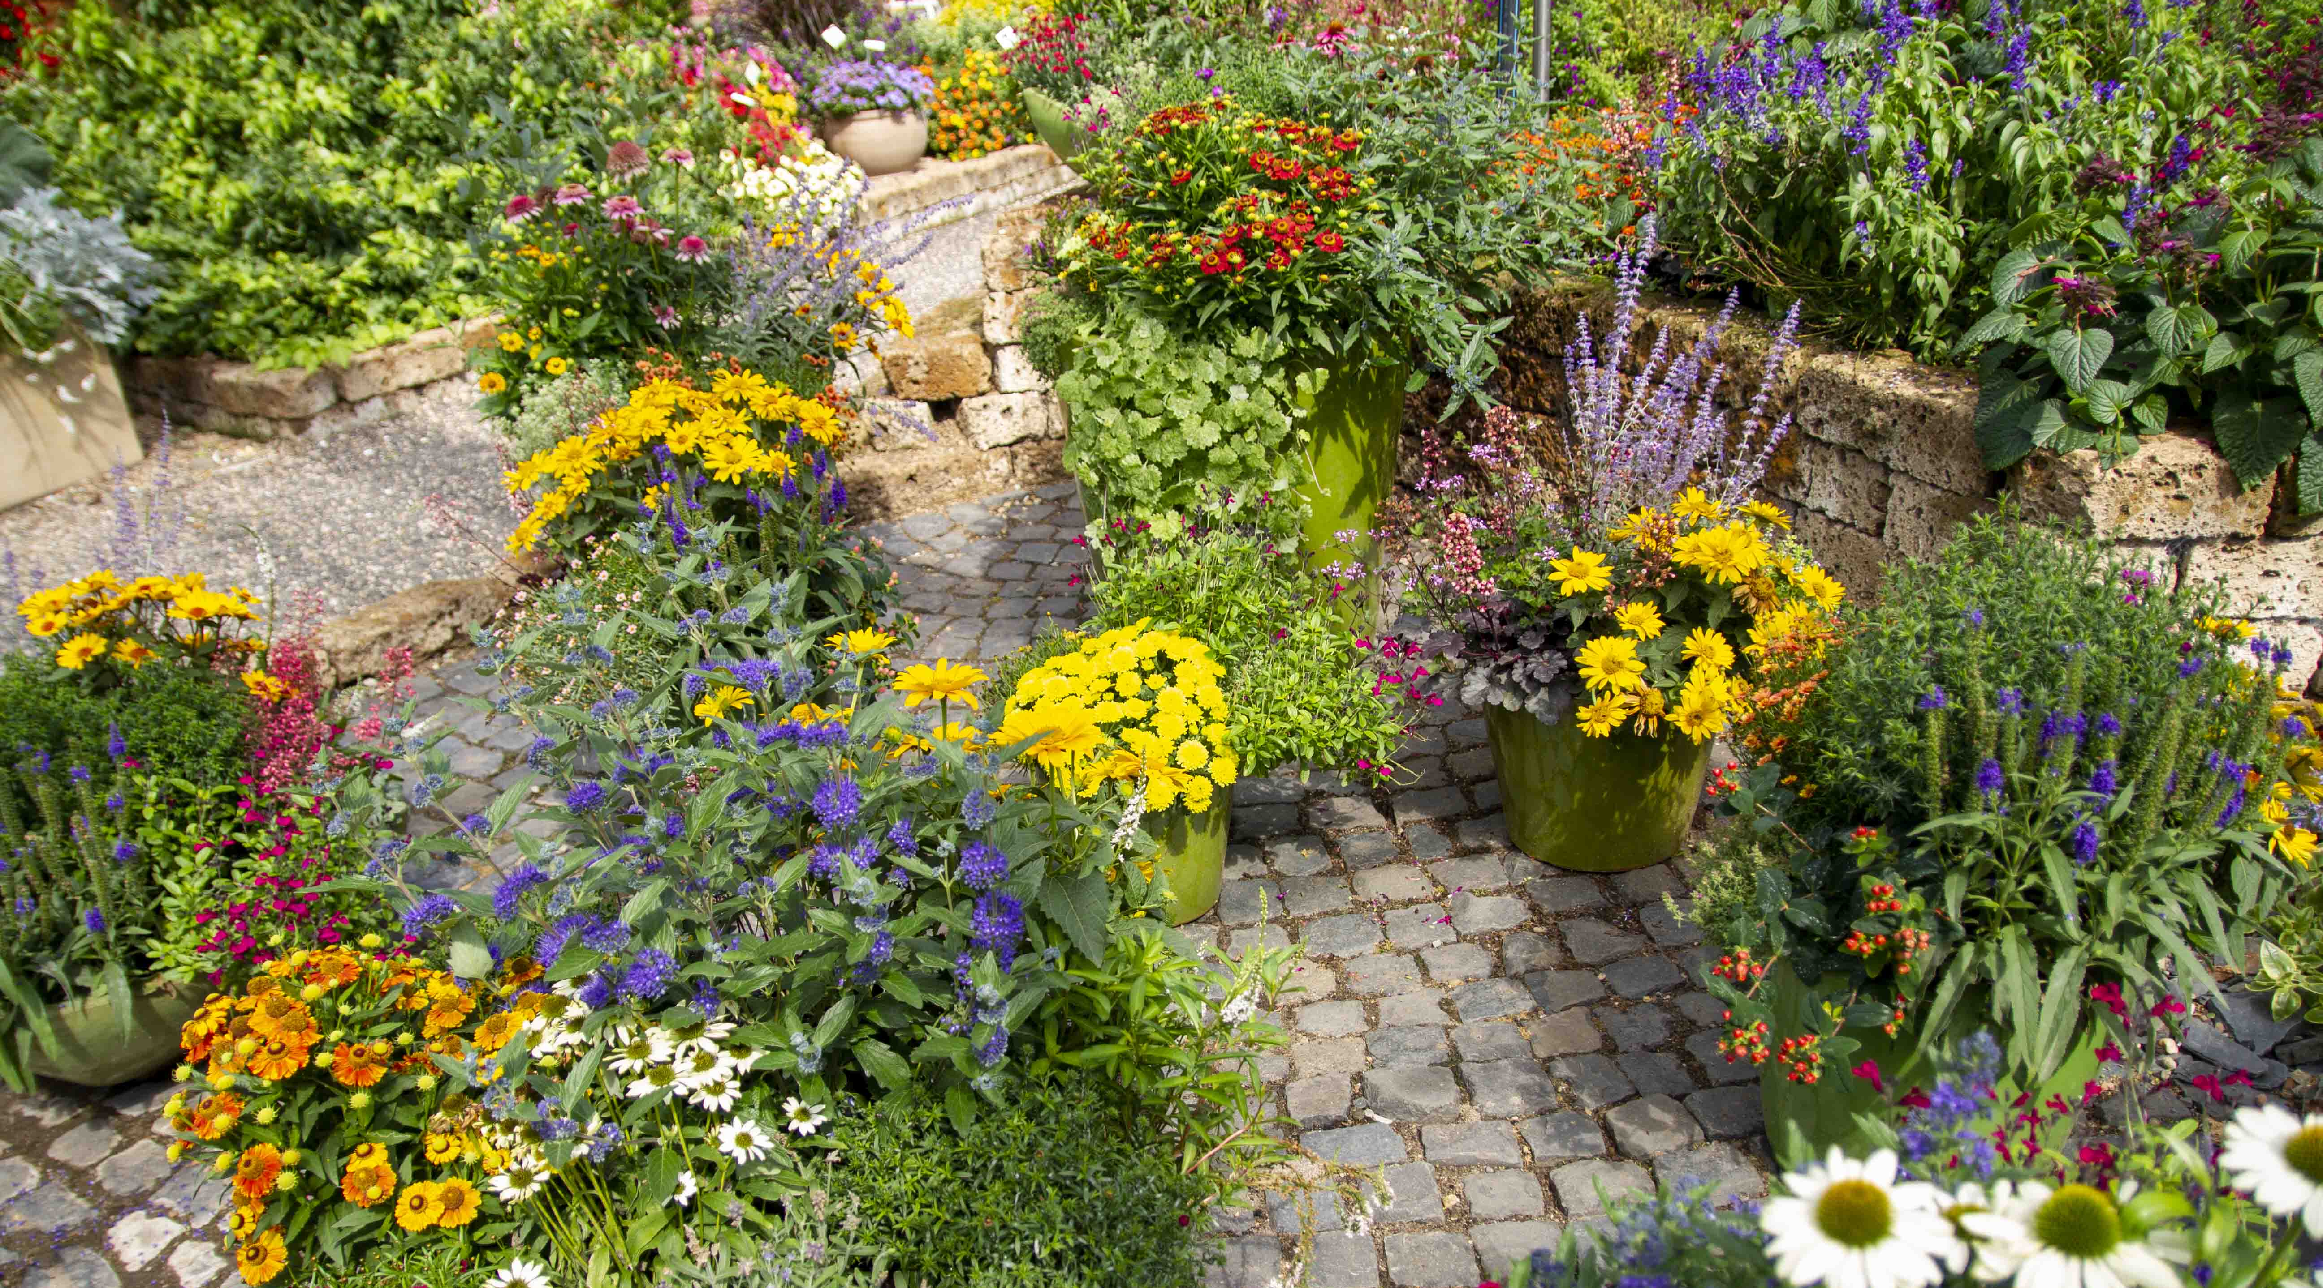
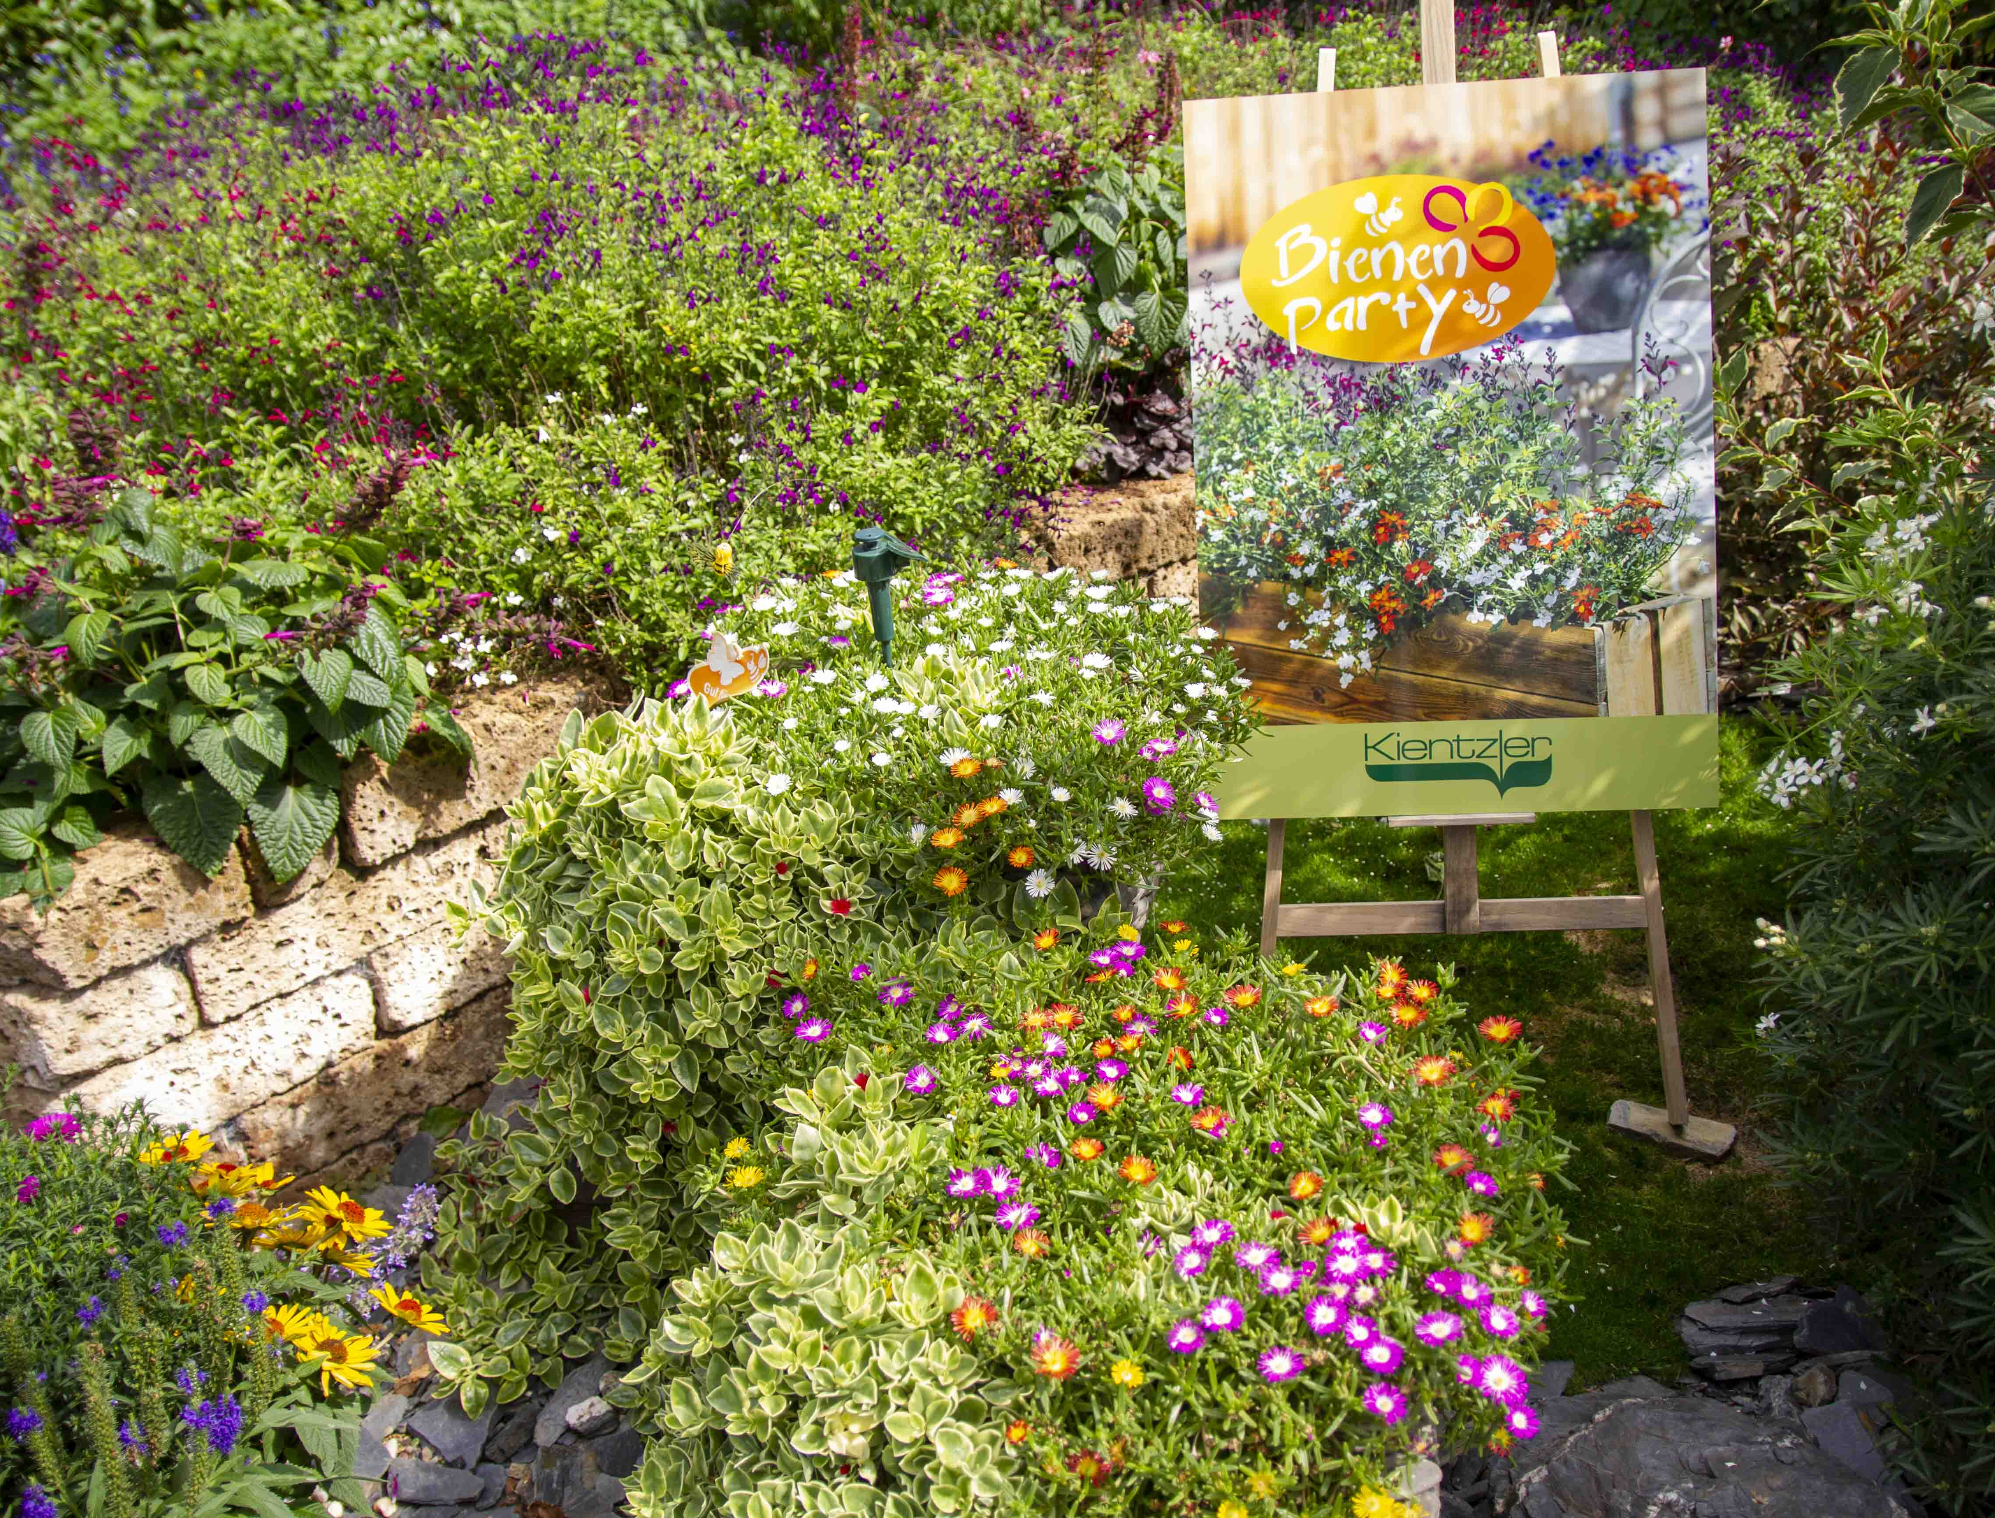
Konceptet Beeparty!

Slide 11
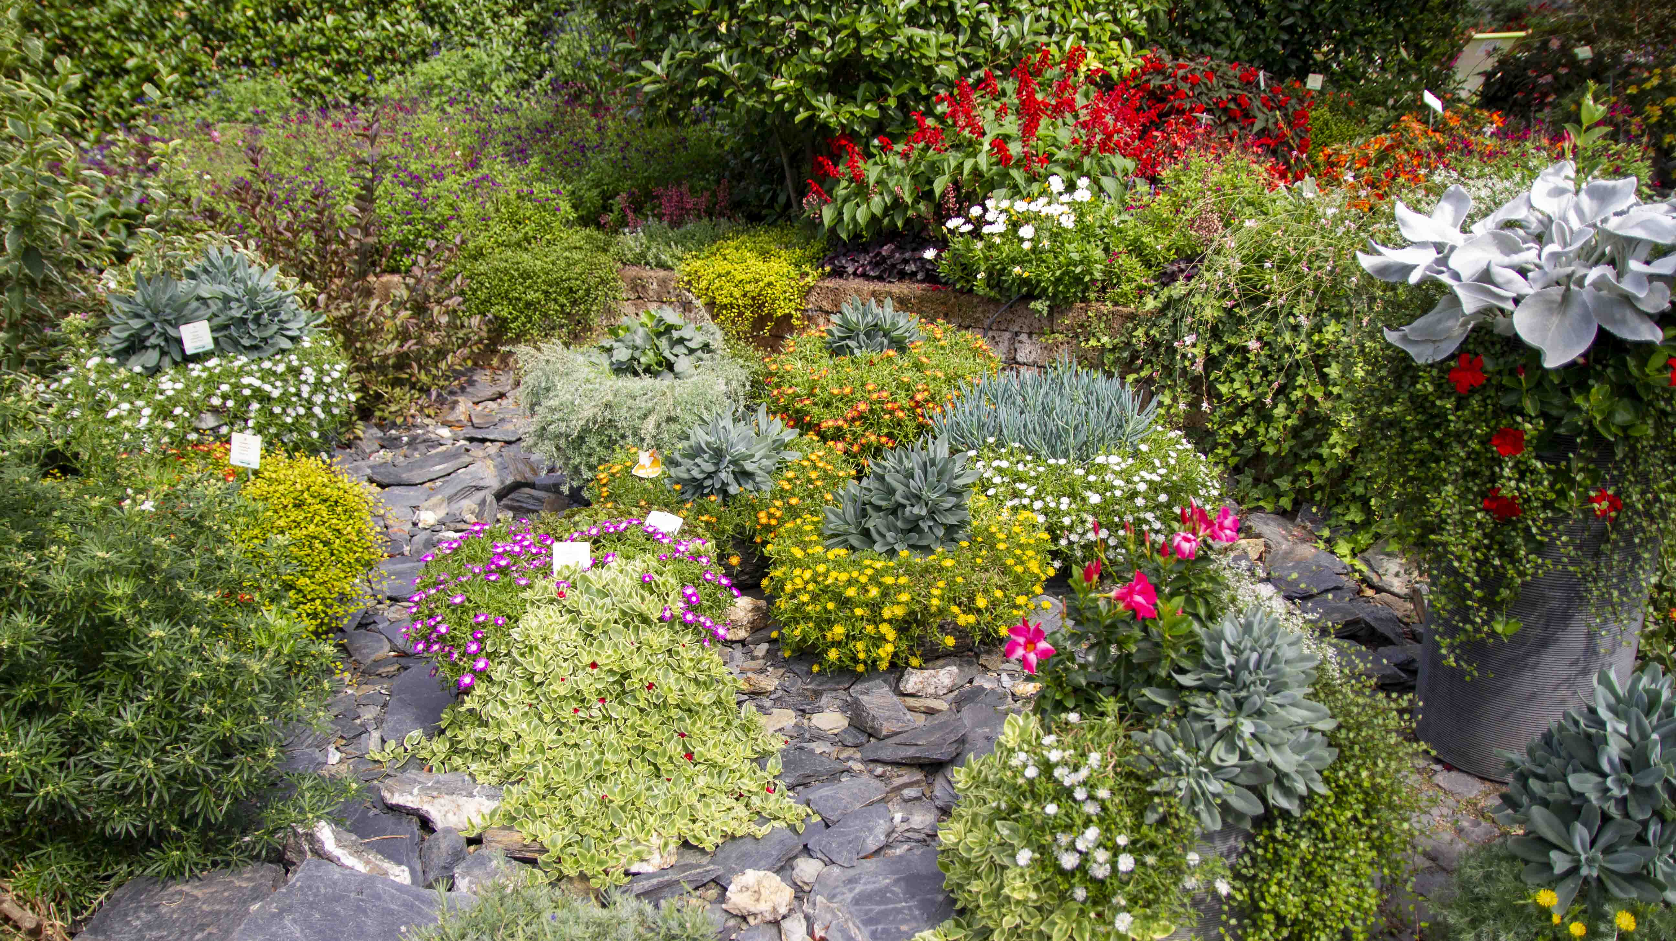
Ett nytt koncept har tagits fram för extremt sol och torktoleranta växter.

Slide 12
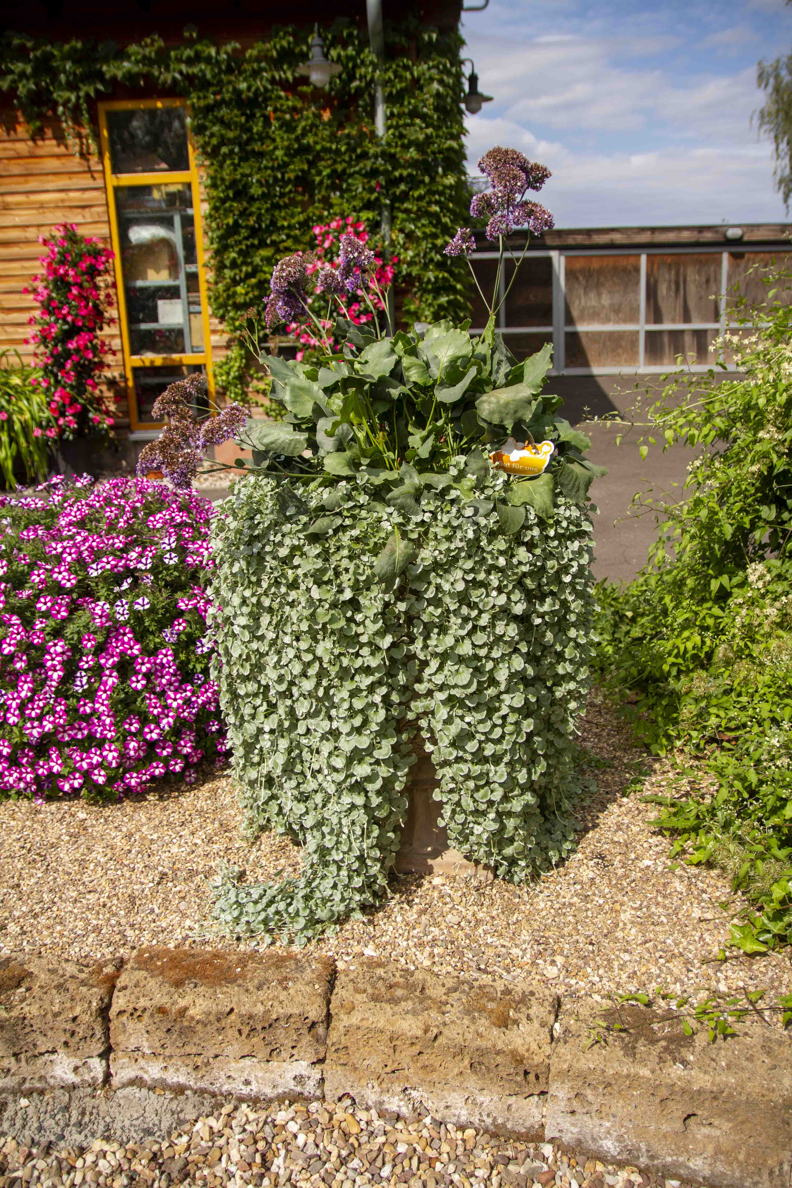
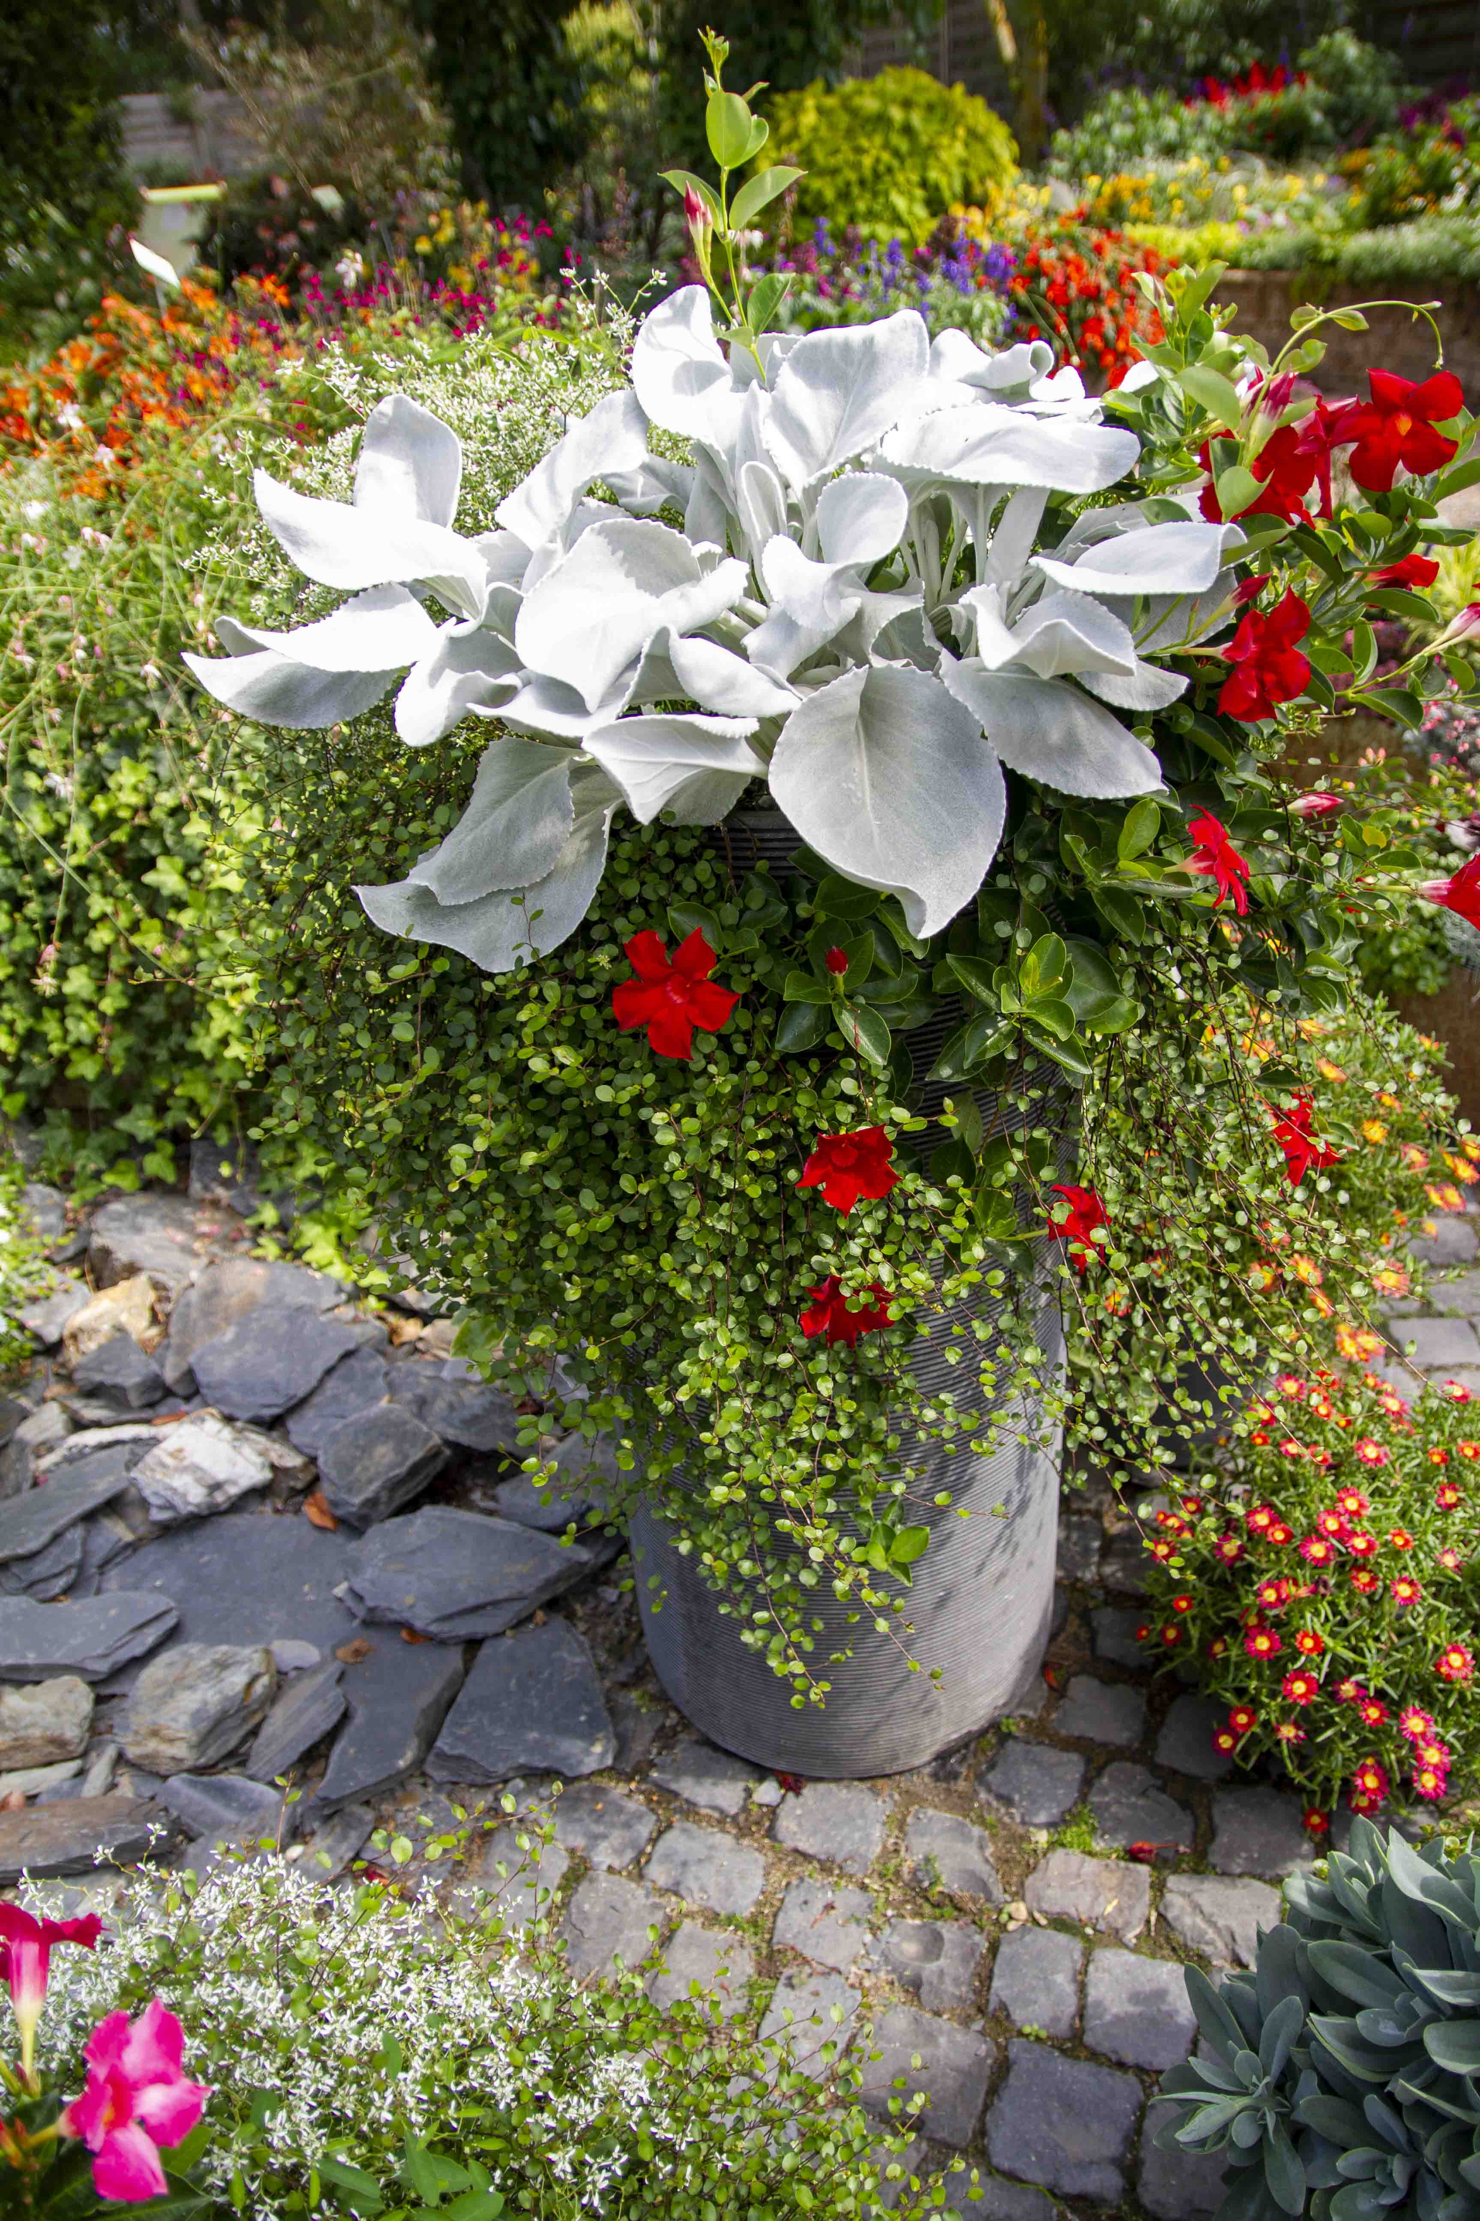

Slide 13
Den nya Myhlenbeckian är jättesnygg, här tillsammans med Dianthus ’Merci Fleuri’

Slide 14
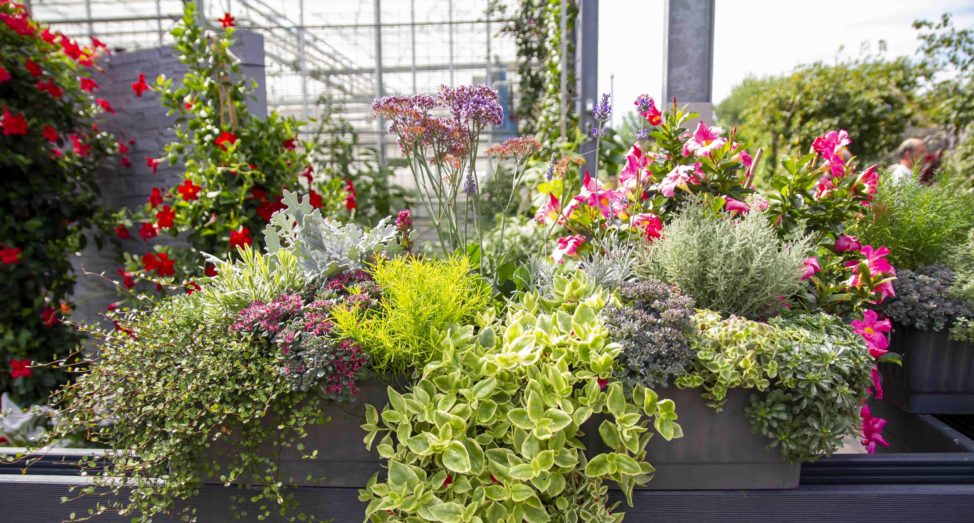

Slide 15
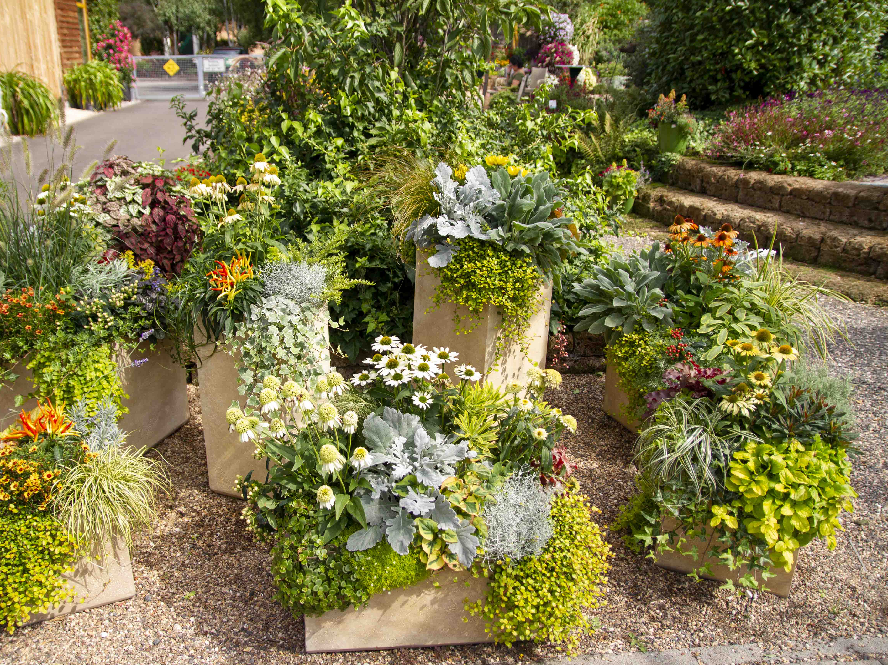
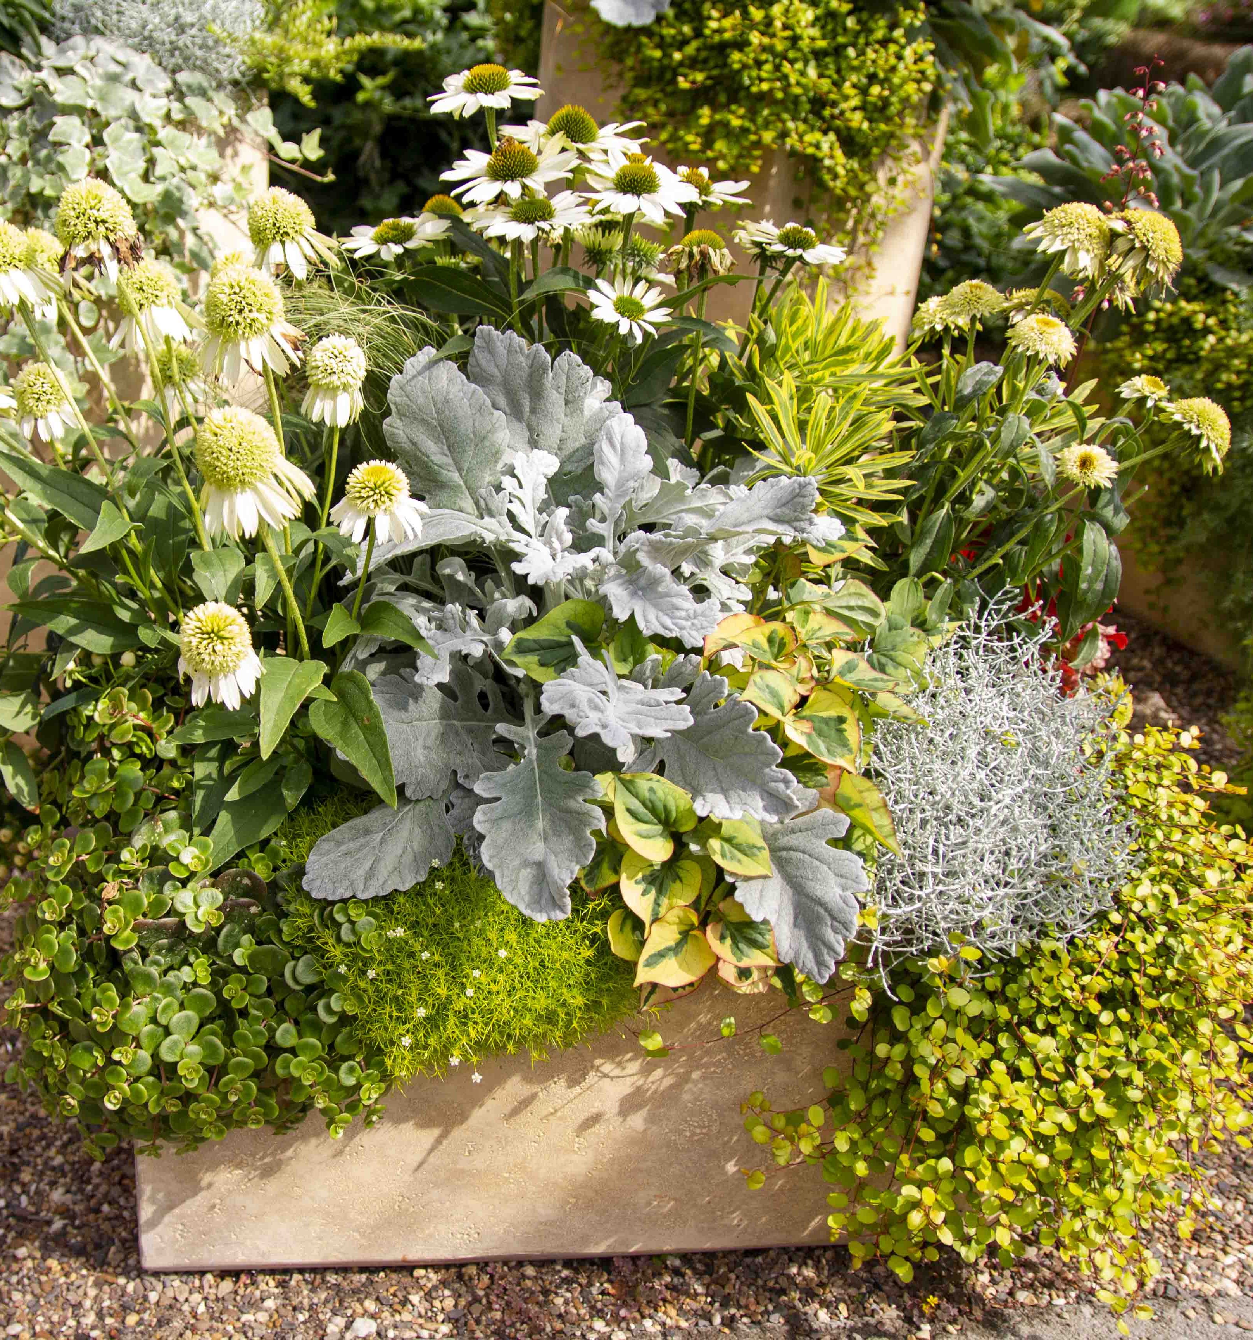
De använde ofta Capsicum i deras blandningar vilket jag tyckte gav ett nytt uttrycksätt.

Slide 16
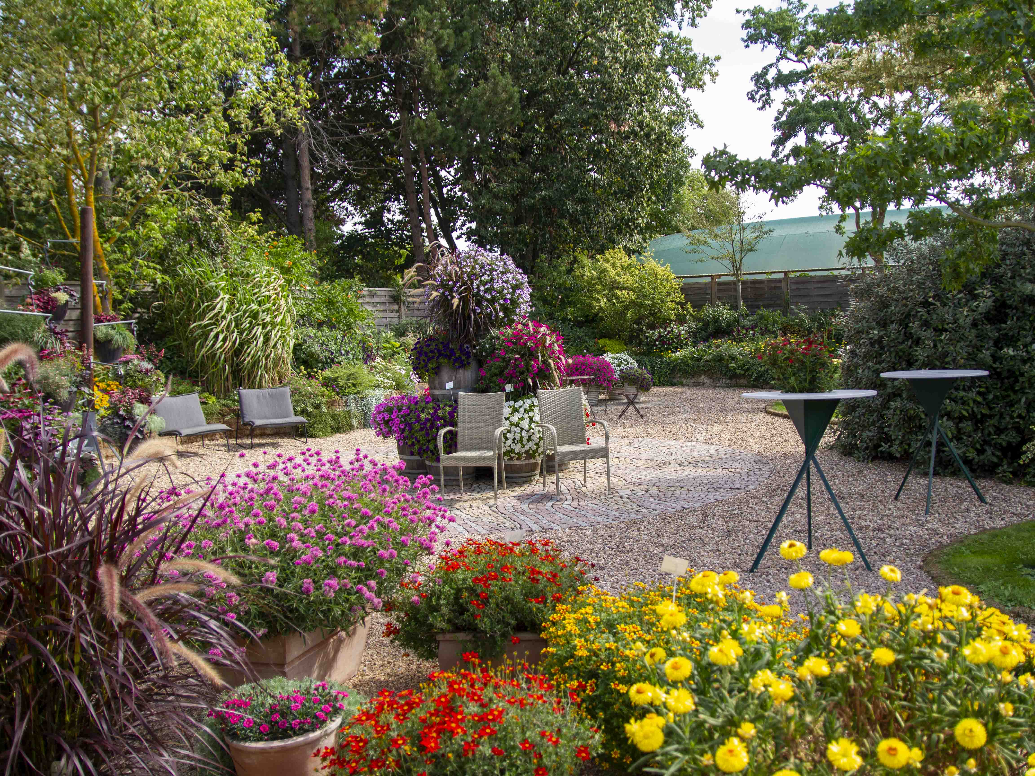
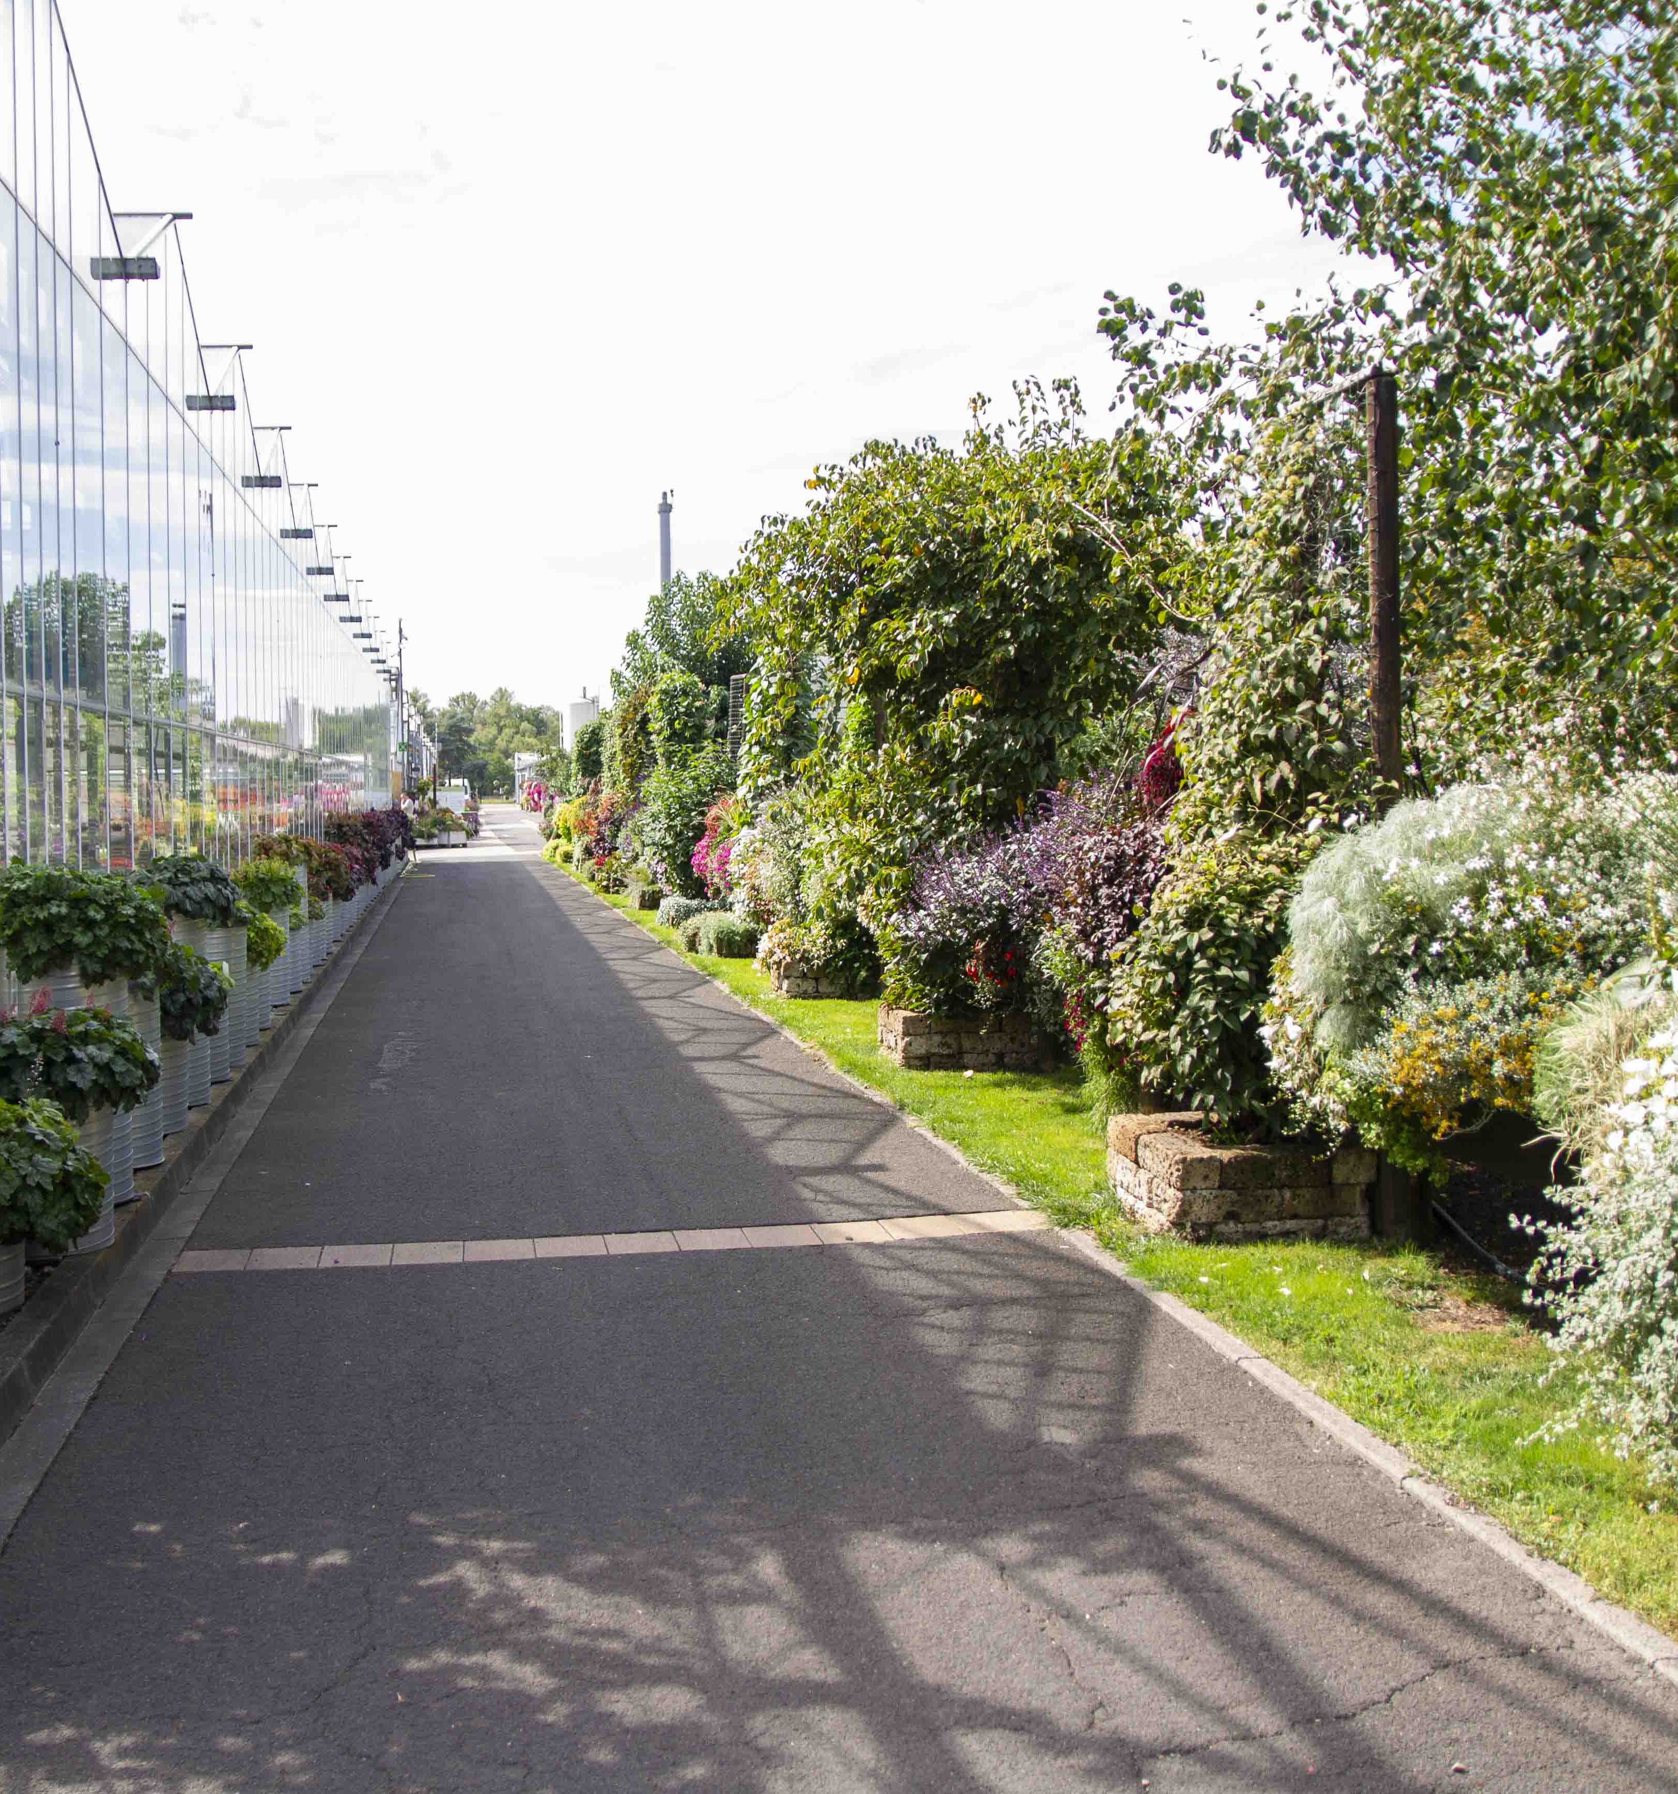

Slide 17
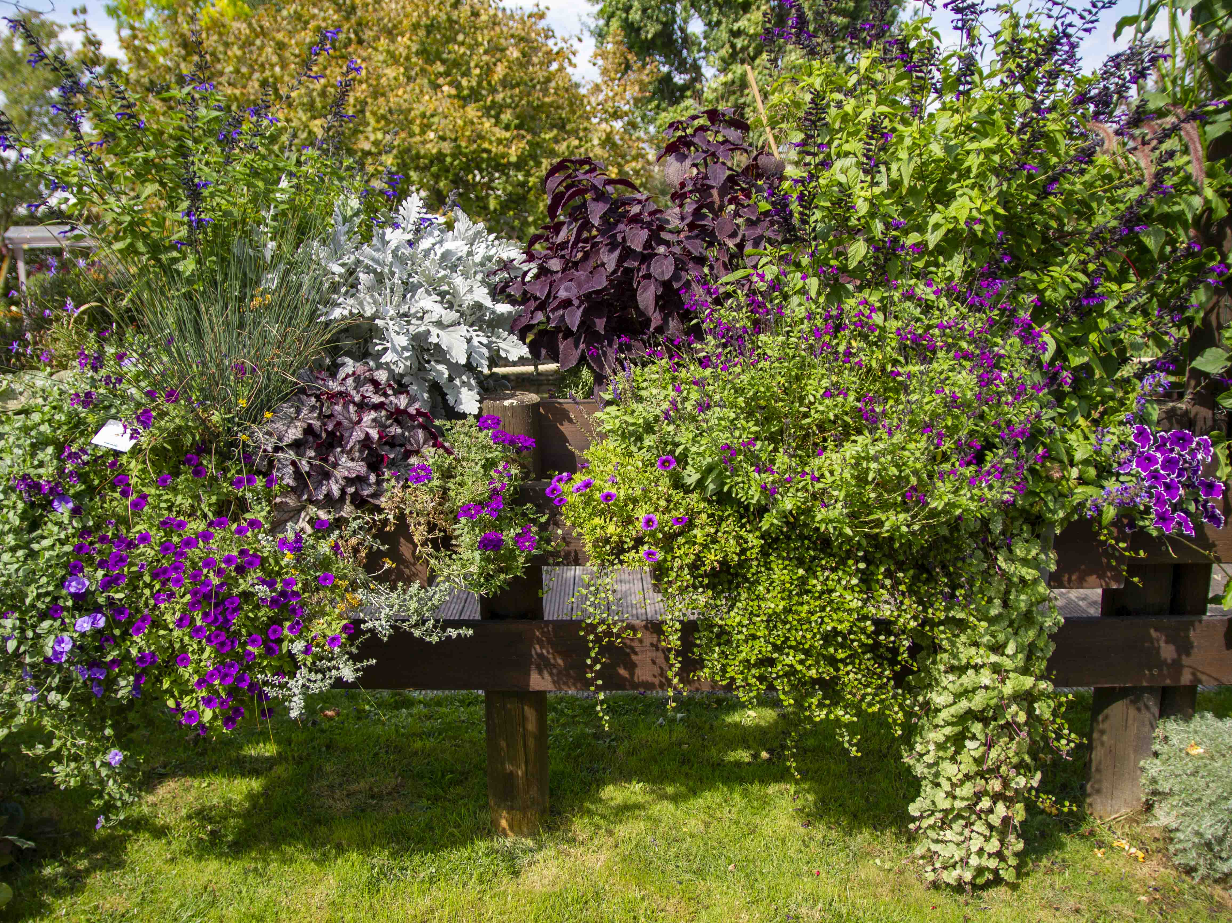
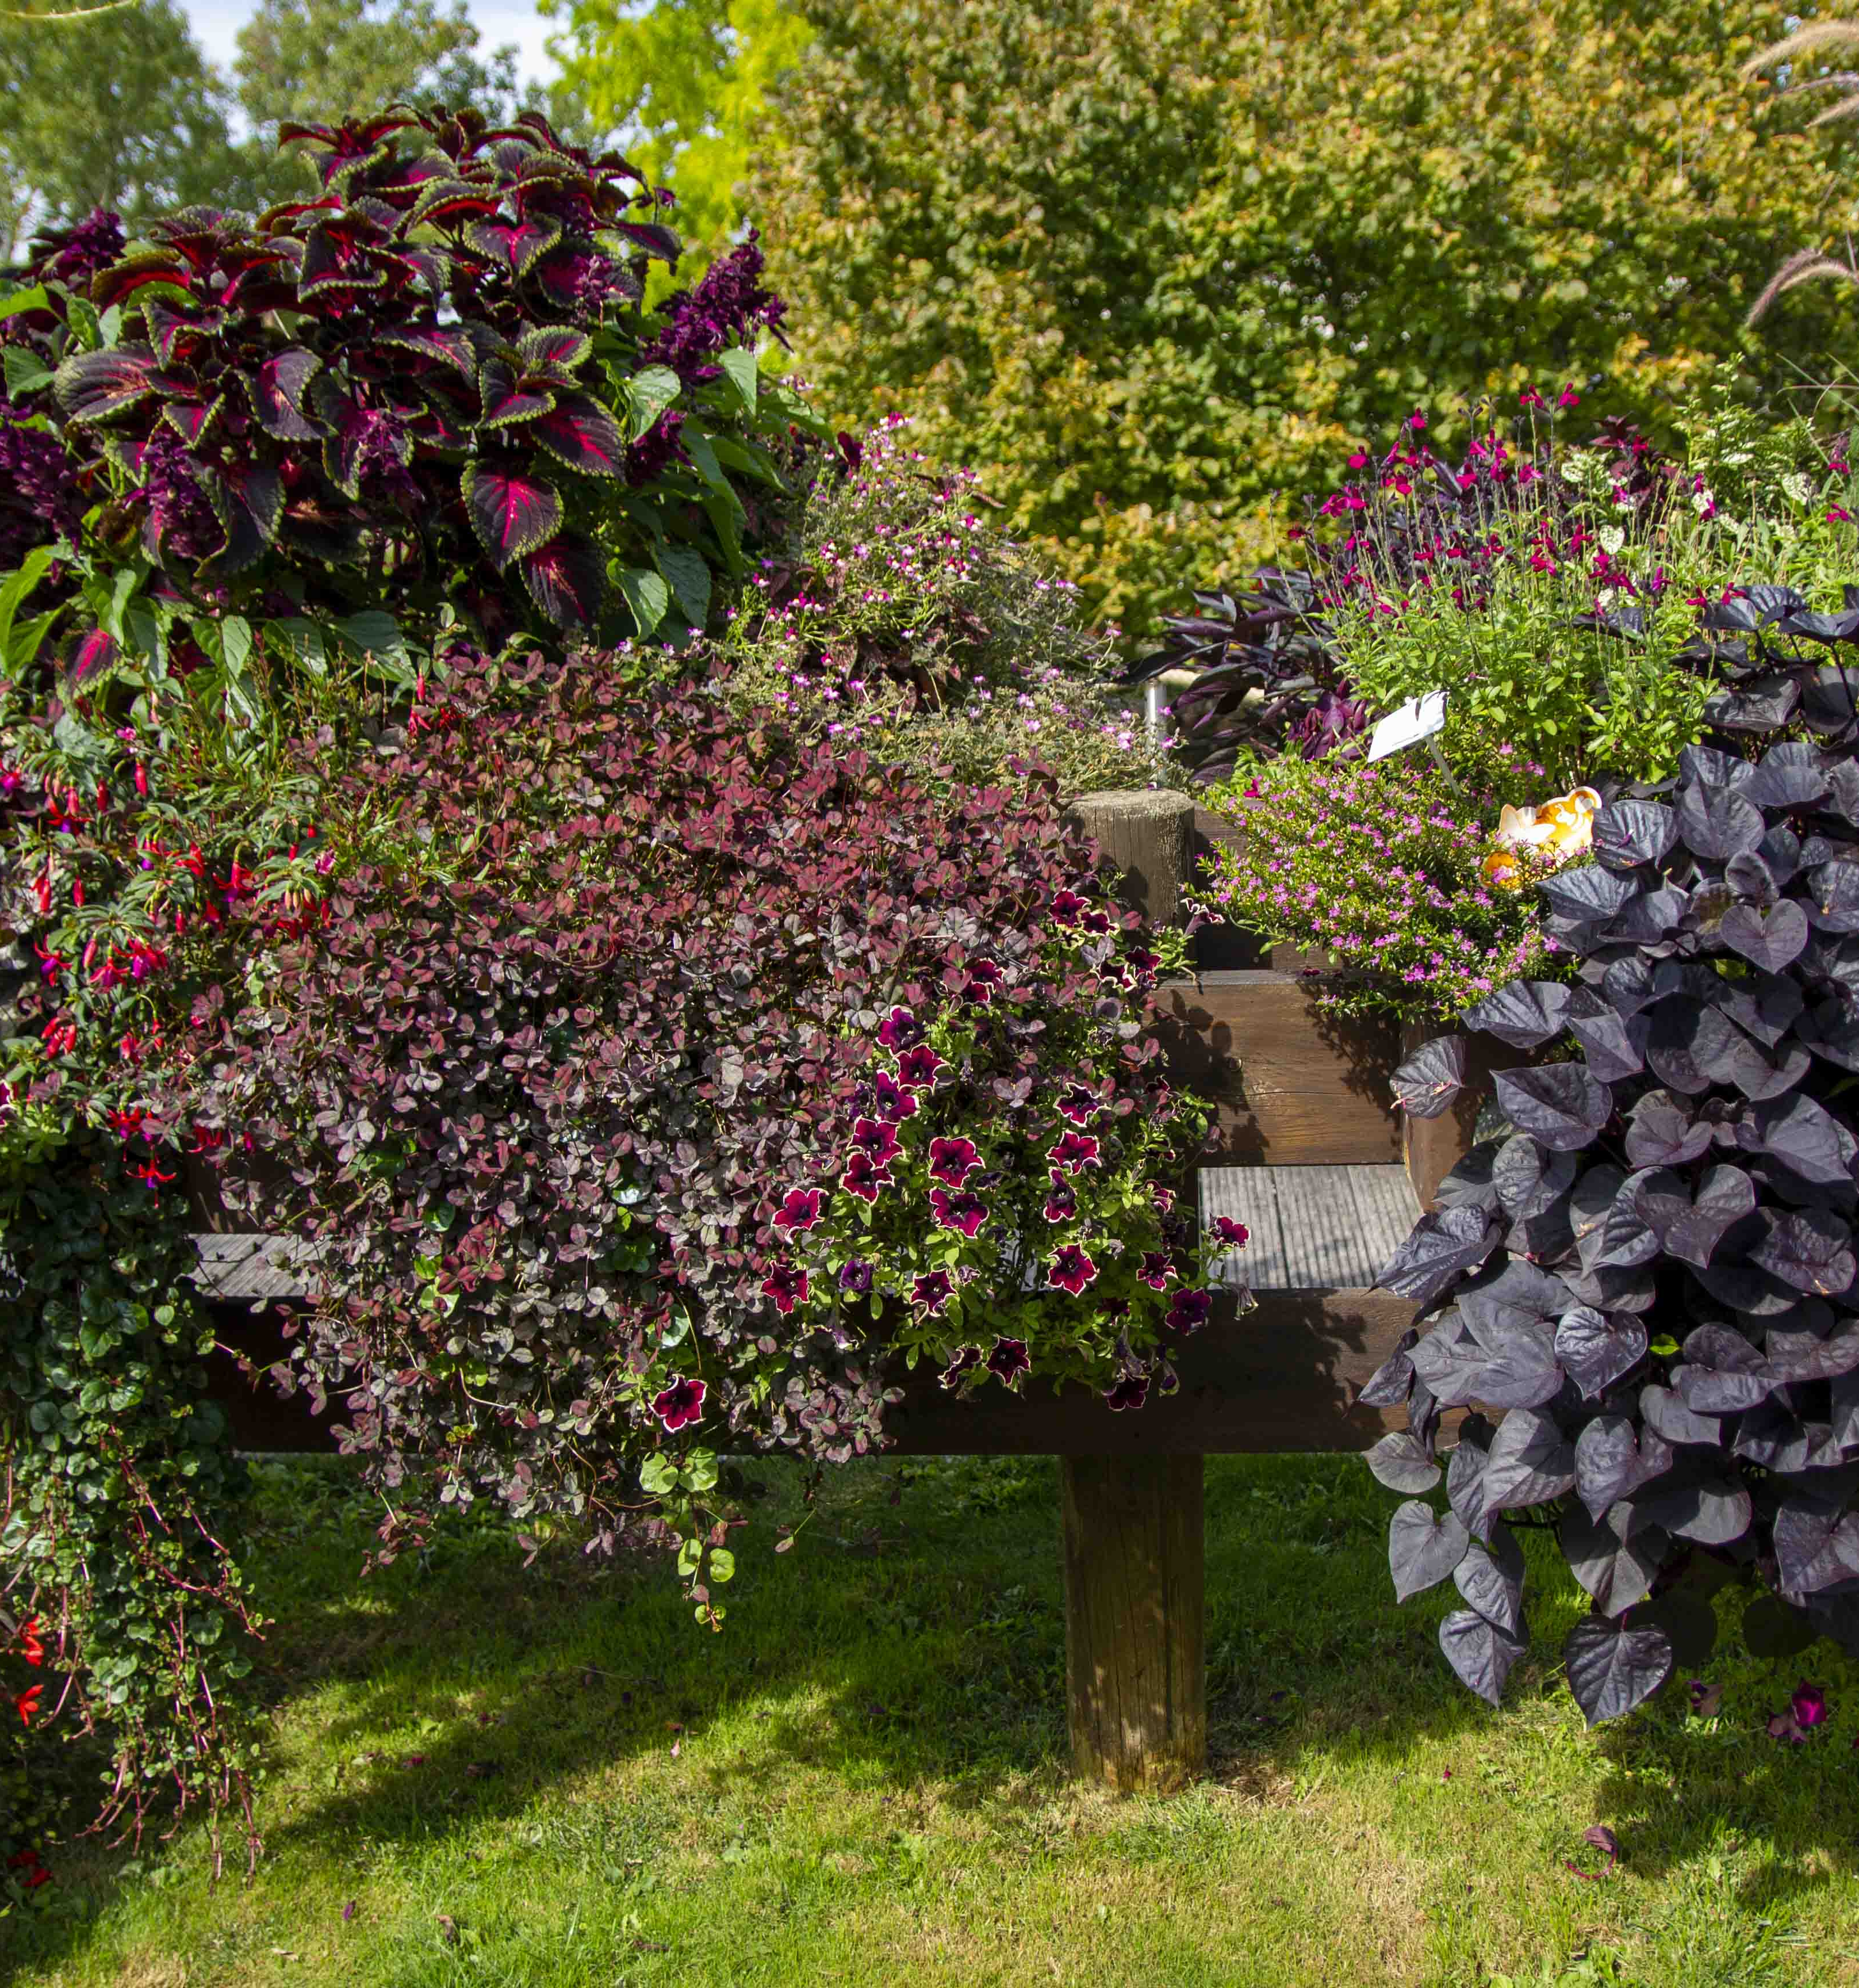

Slide 18
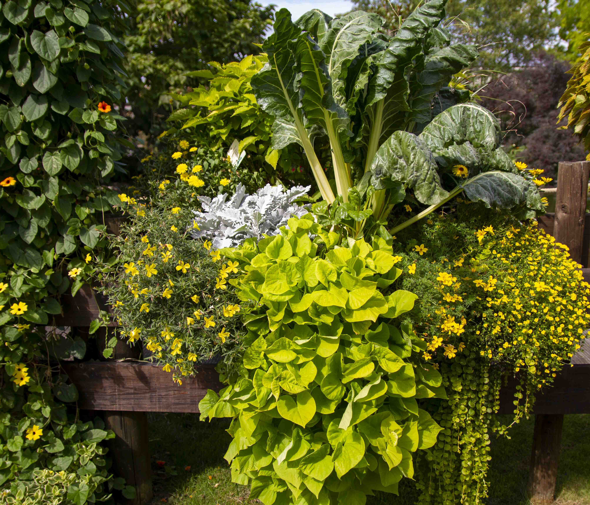
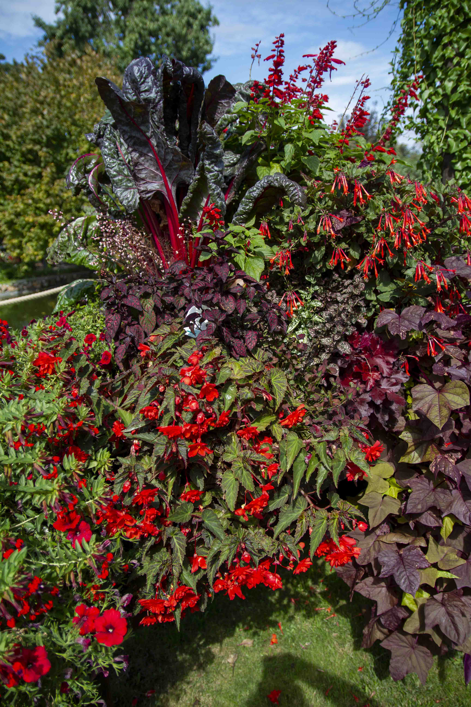
Mangold, häftigt i kombinationer!

Slide 19
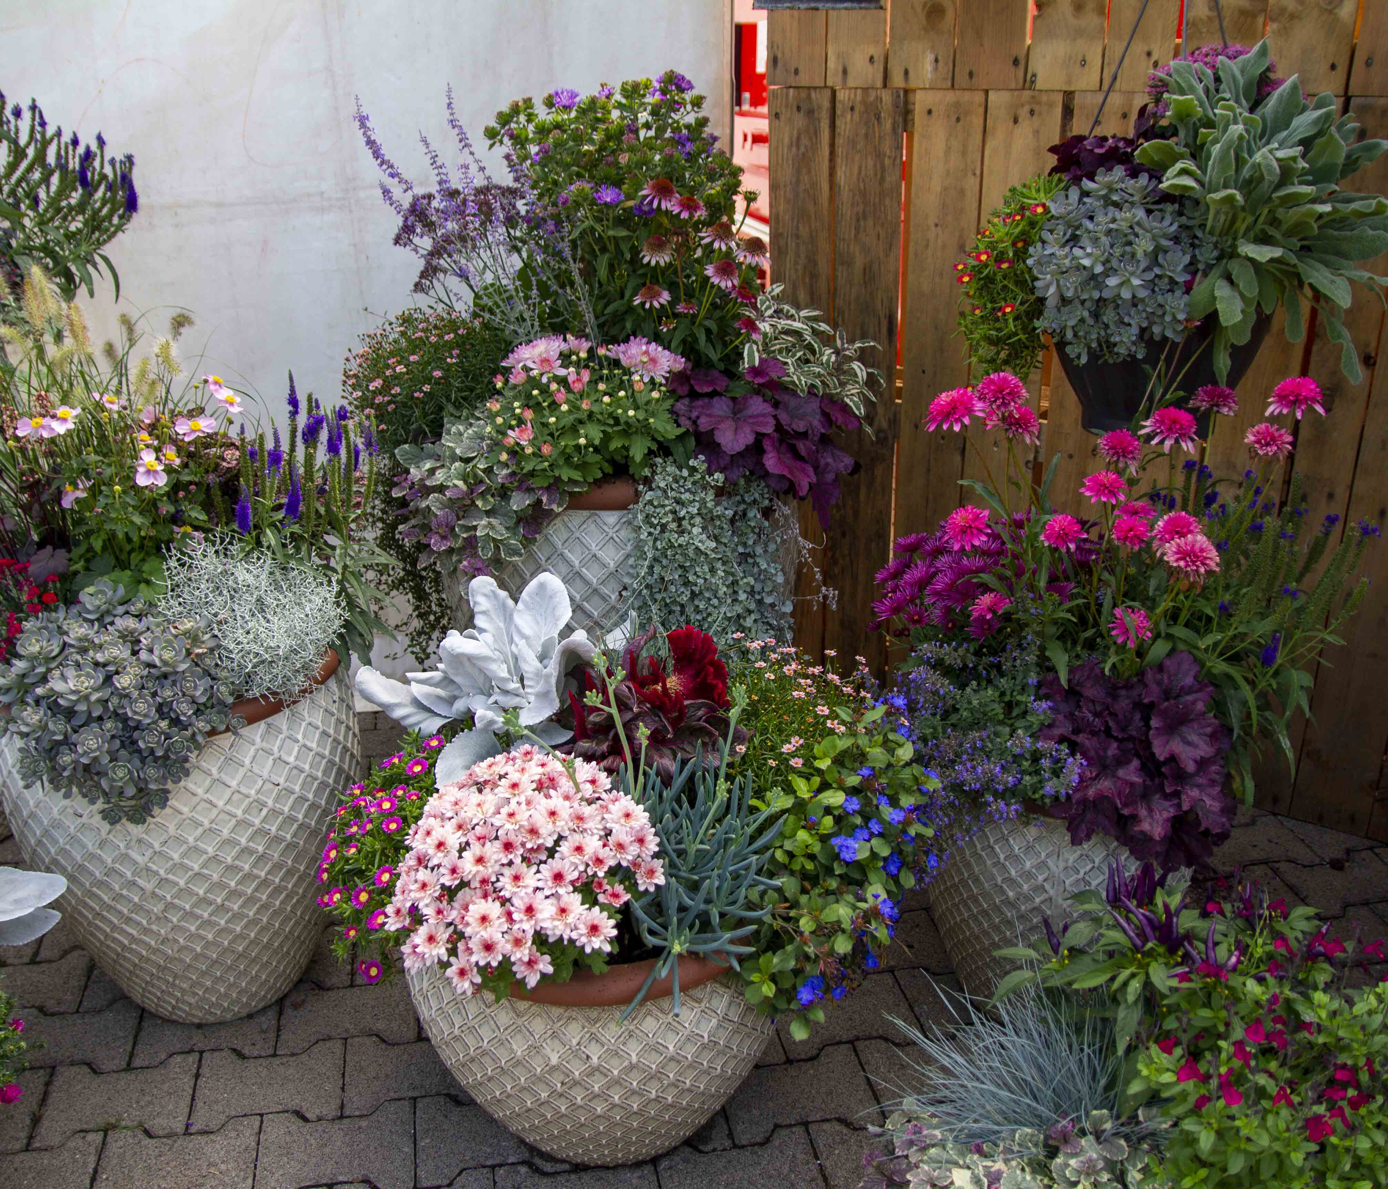
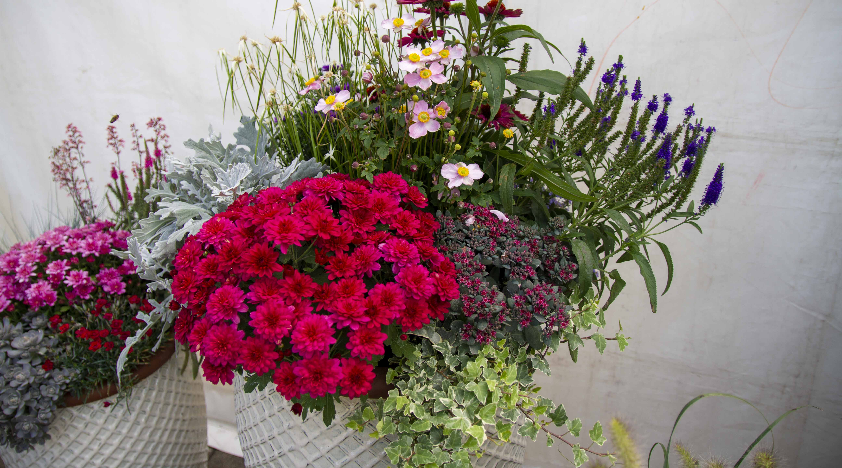
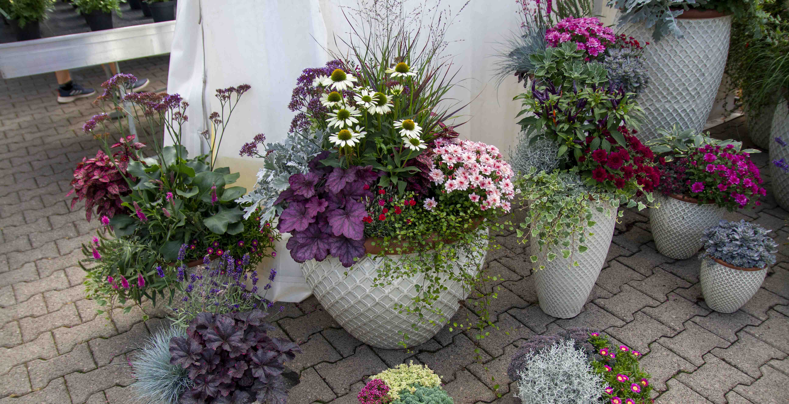
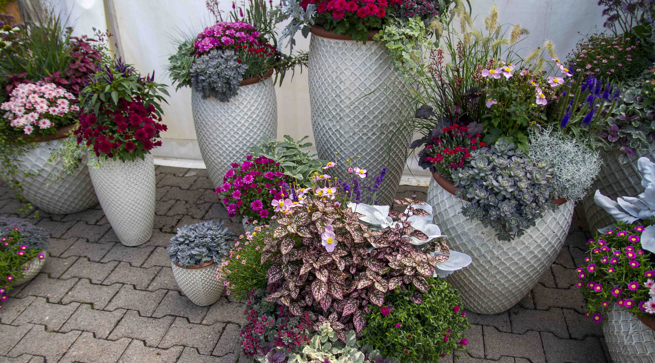

Slide 20
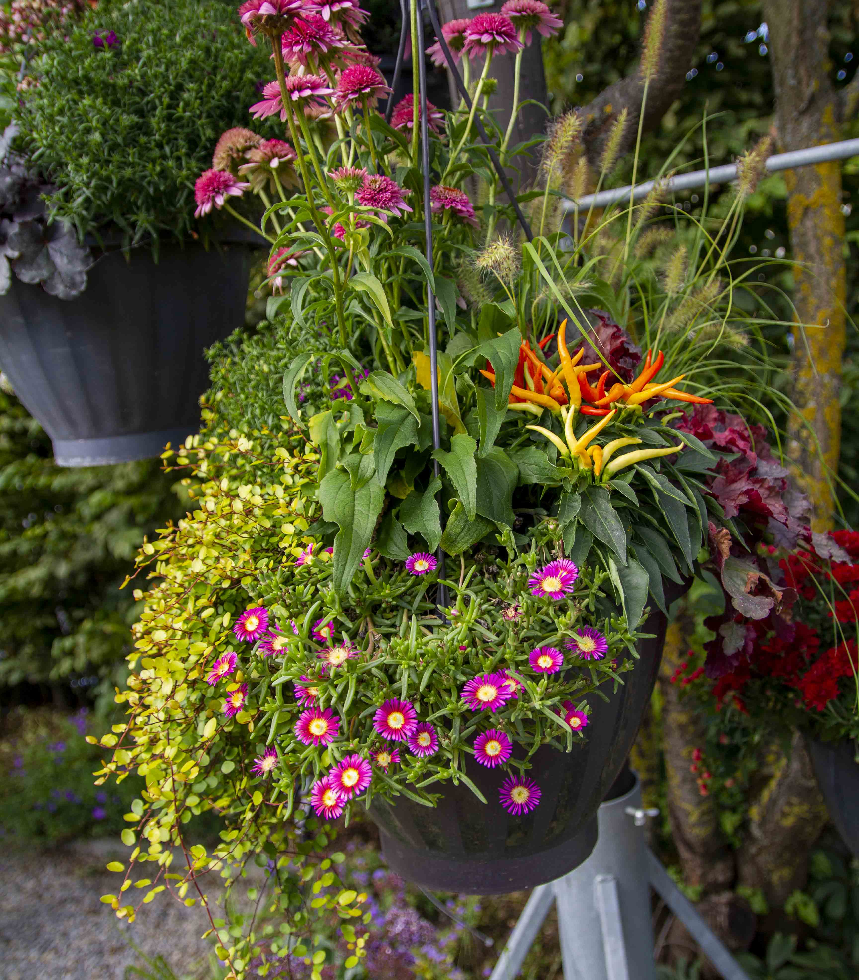
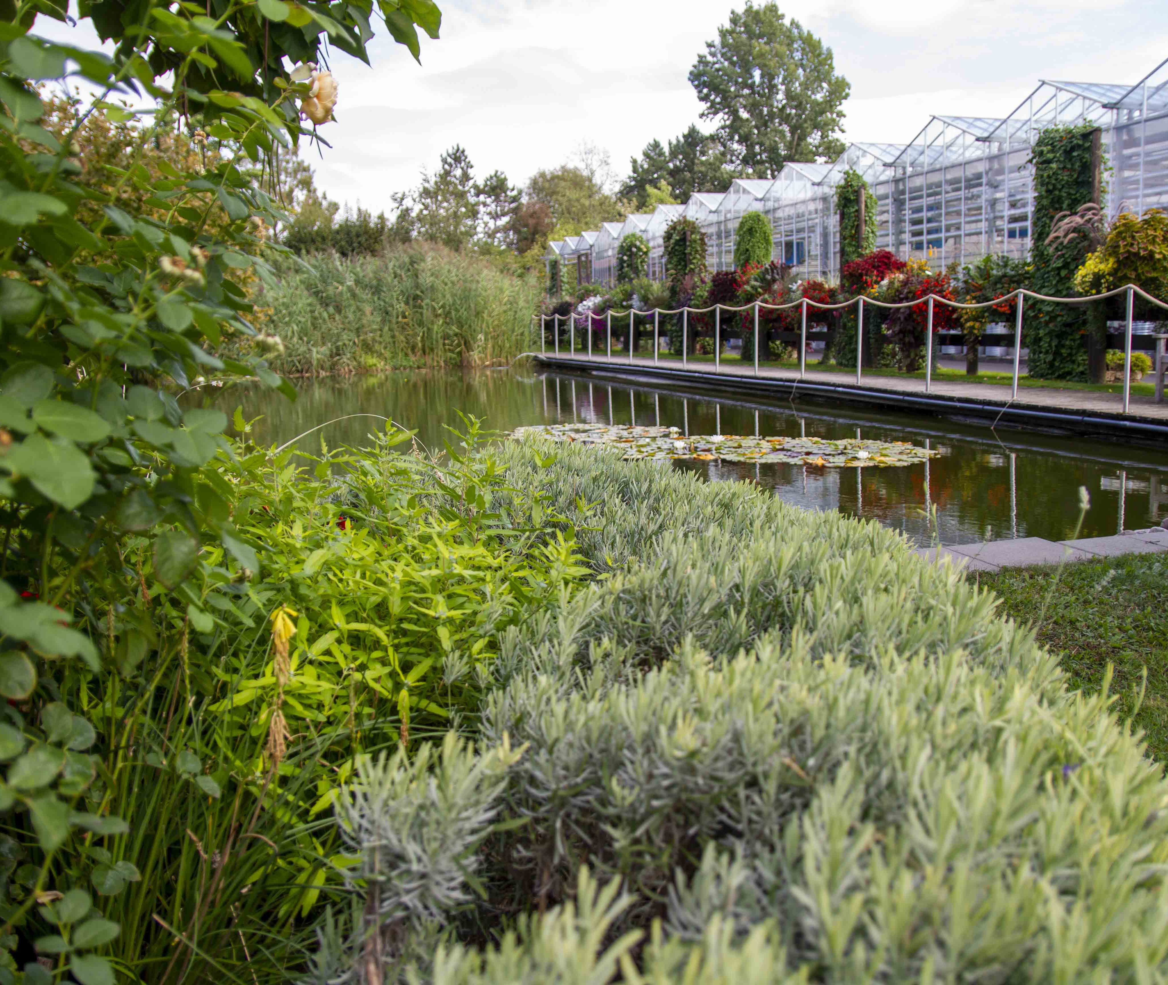
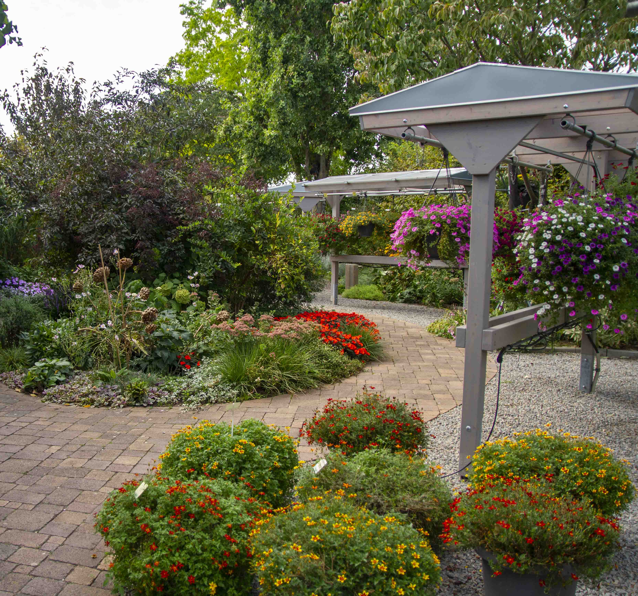

Slide 21
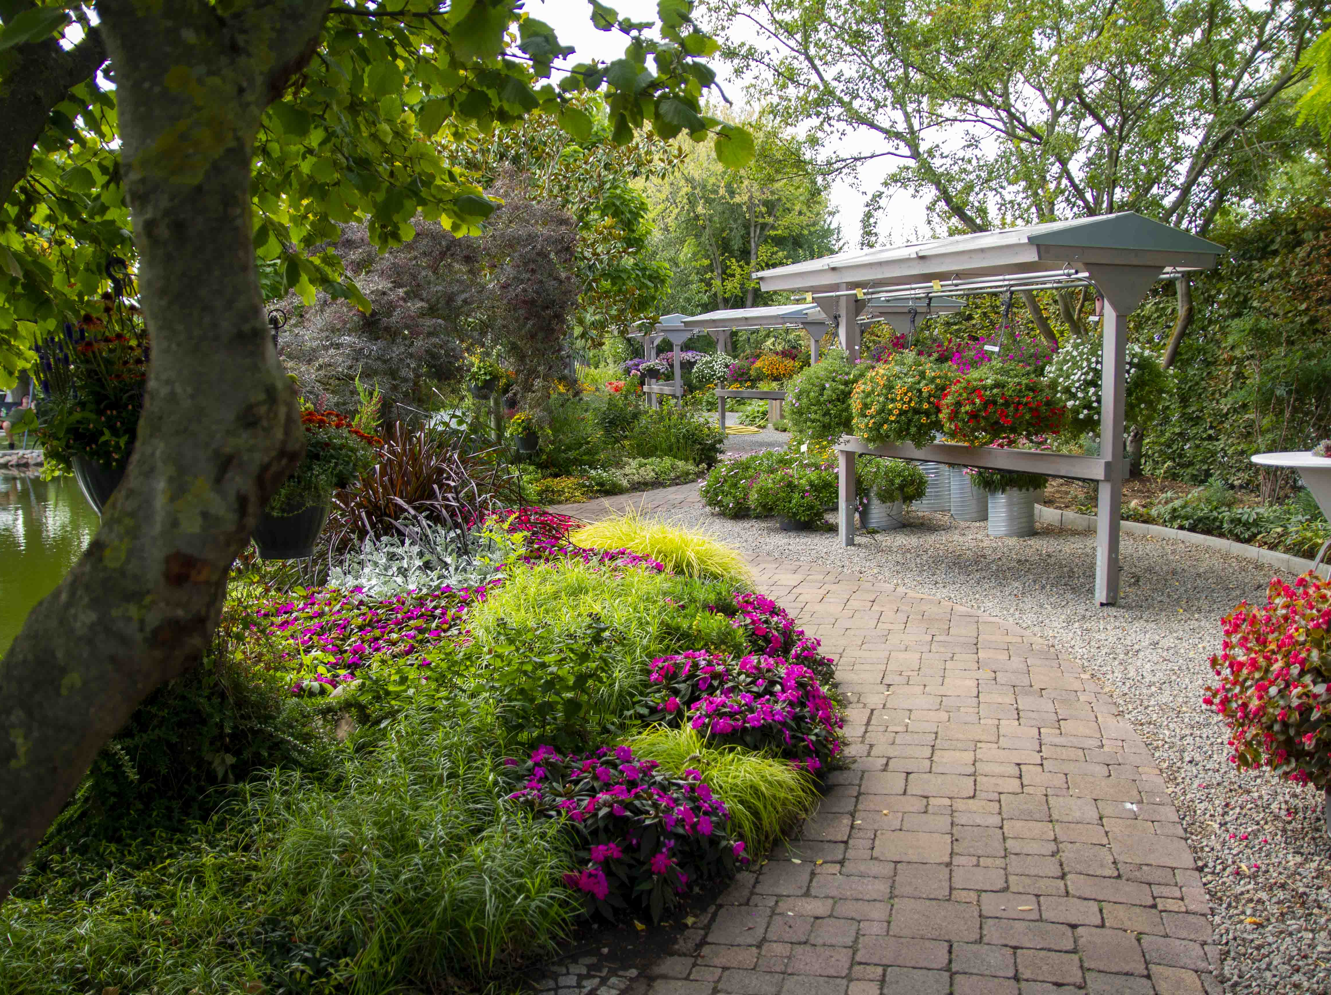
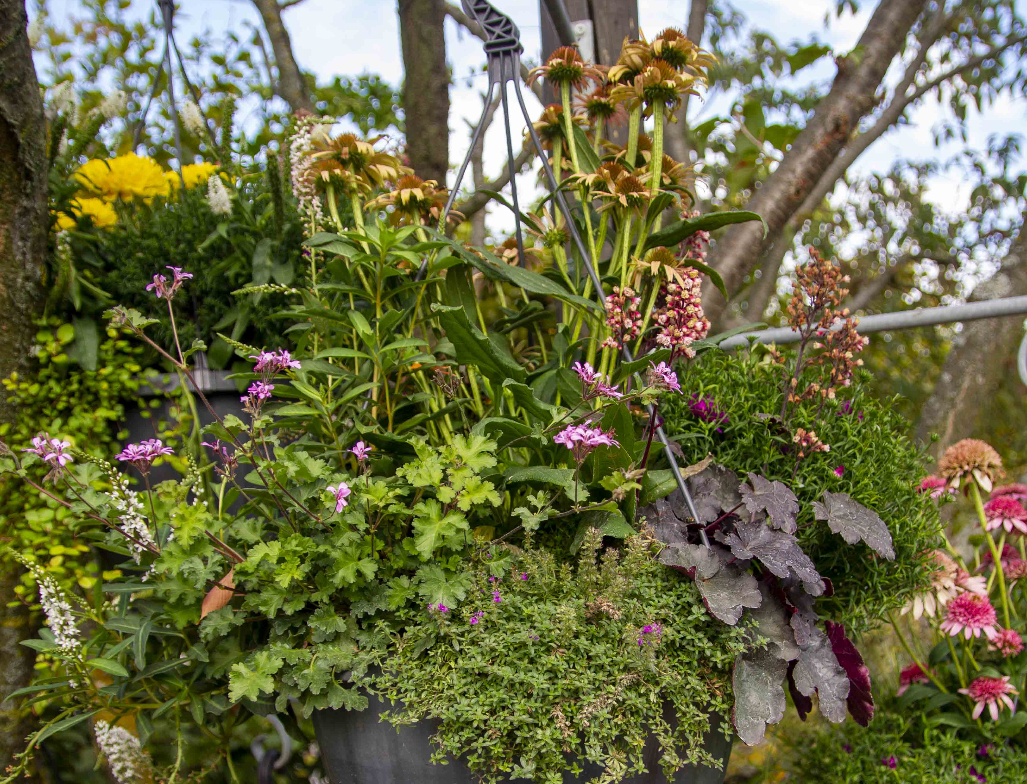

Slide 22
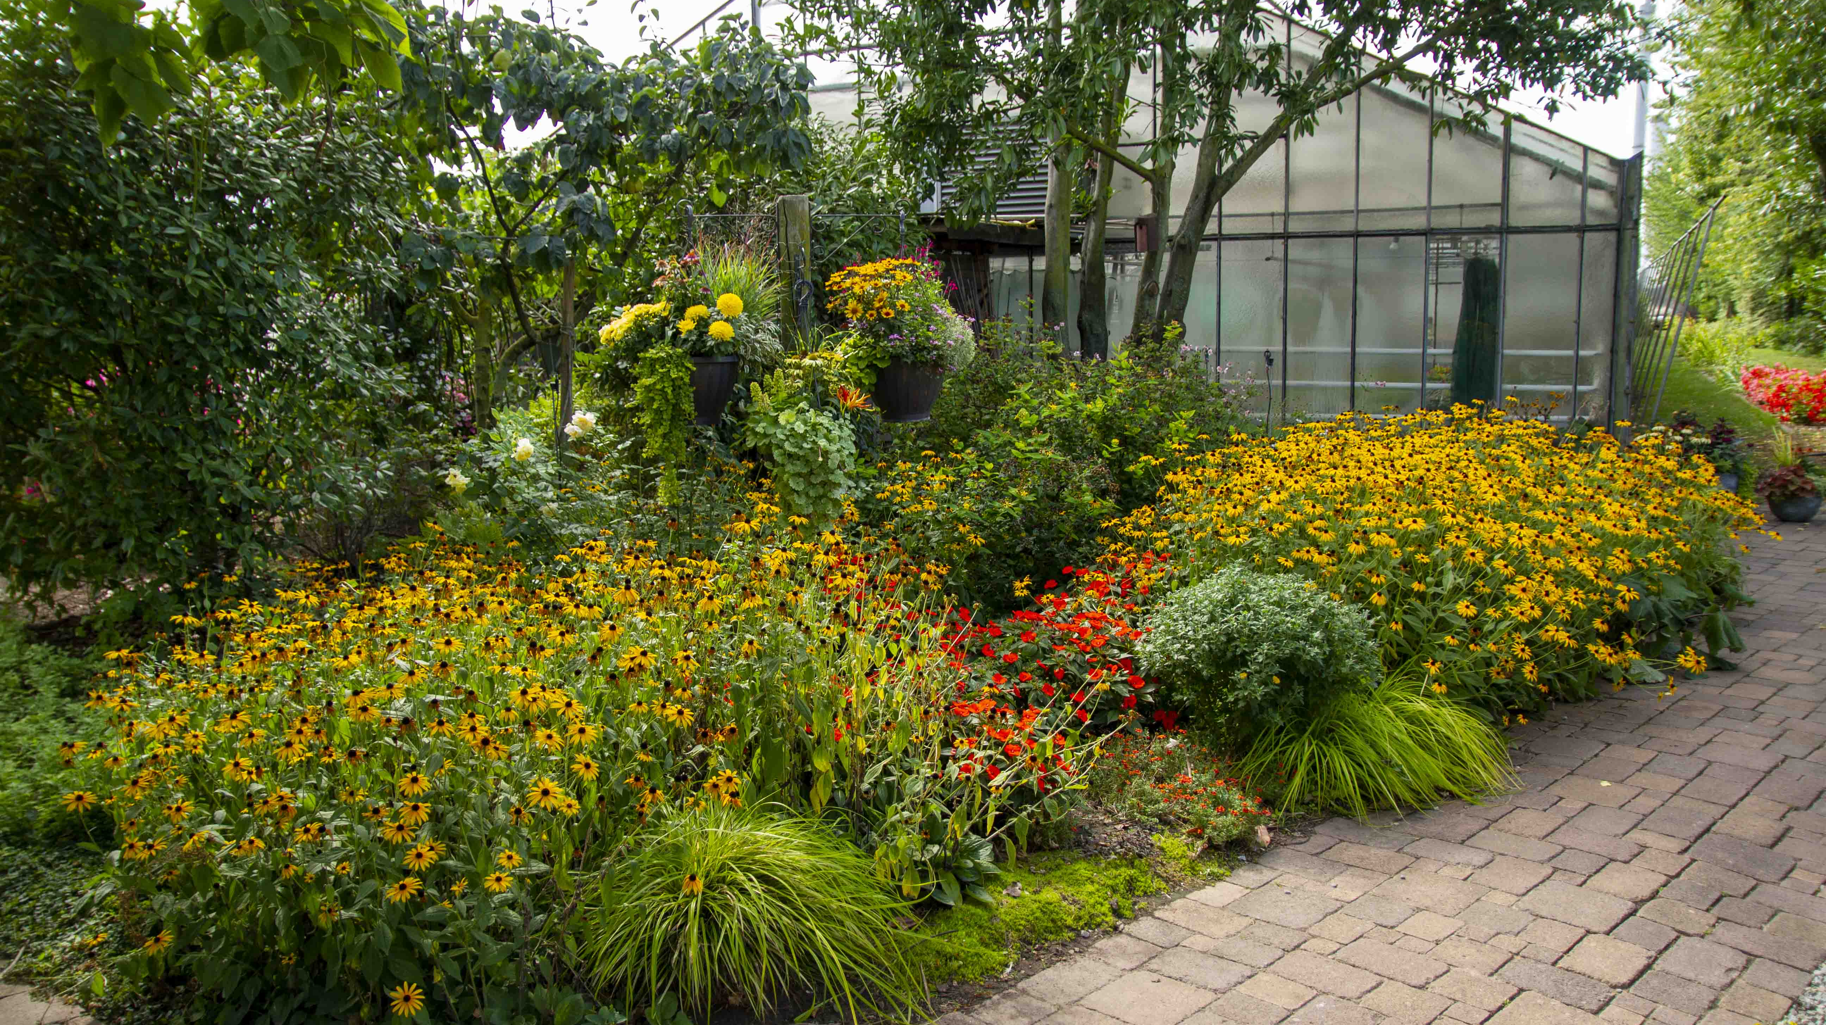

Slide 23
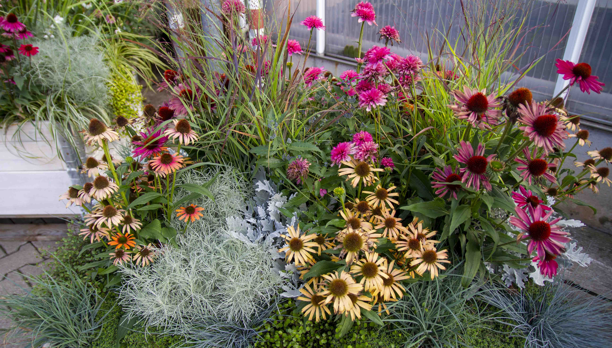
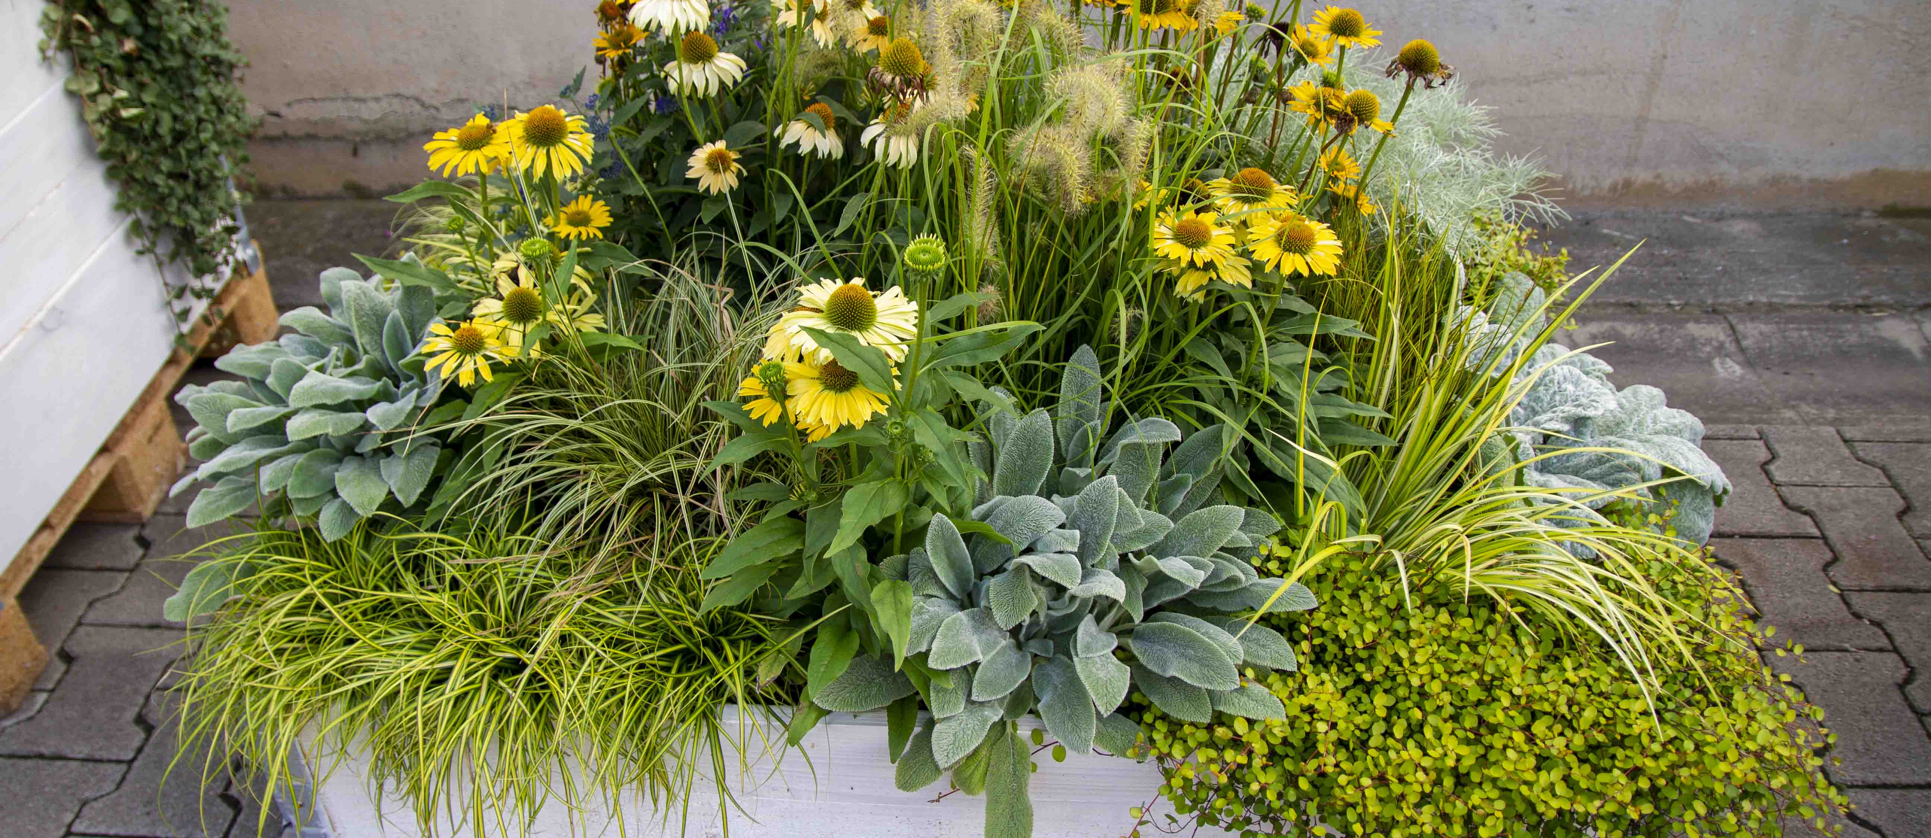

Slide 27
Lite förslag till kombinationer för kommuner och kyrkor.

Slide 30
Hibuskus kommer med tre nya förbättringar vilka är mera kompakta och brytvilliga. Det är viktigt när man odlar dem att inte toppa för lågt. Jättesnygga i kombinationer!

Slide 31
Slut!

